Slide 1
台中市南屯區 30 年以上・100 戶以上老牌大型社區
實價登錄趨勢與後續三年預估分析報告
【大盤量縮 79.7% 轉折確立 ｜ 六模組動態計量預估模型 ｜ 全數 75 社區全圖鑑 ｜ 五期・黎明・七期南・八期・嶺東全景解析】
數據範疇：全南屯區 75 棟 30 年以上百戶大型社區（總計 14,671 戶、平均屋齡 32.4 年） ｜ 實登總計：6,473 筆（純住宅 5,437 筆） ｜ 跨平台檢核：591・樂居Leju・僑馥CTOPMap ｜ 分析基準：2026 年 10 月

Slide 2
台中市南屯區 30 年以上老牌大社區・實價登錄趨勢與後續三年預估專題報告
執行摘要：南屯區老牌大社區房市大盤 4 大核心研判結論
📉 大盤見頂反轉・量縮高達 79.7%
📐 六模組計量經濟學動態下修模型
全南屯區 75 棟老牌大案於 113 年衝上 29.1 萬/坪中位數歷史天花板後見頂。央行實施第七波選擇性信用管制後，115 年總成交量自高峰期 694 件（113年 429 件）雪崩至 141 件（暴跌 79.7%），『量先價行』鐵律確立市場反轉修正。
導入與南區同規格之六模組動態計量模型（量價衰減動能、屋齡規模懲罰、經驗貝式平滑、Holt 阻尼趨勢與 IQR 價值支撐重力模型）：測算大盤中位數 116 年 24.4 萬 ➜ 117 年 21.3 萬 ➜ 118 年 20.6 萬，三年累計修正 -25.9%，理性收斂向長期合理支撐帶。
🏢 嶺東率先破 2 字頭・五期黎明高檔重挫
🎯 四大結構驅動力共振拉動下行
南屯六大生活圈呈現顯著雙速補跌：嶺東精科指標大案黎明大地(18.7萬，跌41.6%)、凱撒風景園邸(19.6萬，跌34.2%)、台中天母(19.9萬)率先摜破 2 字頭！五期與黎明指標案中友綠園邸(-30.4%)、陽光綠意参(-31.6%)、皇后大道(-27.7%)、龍觀天下(23.4萬)同步深幅回調。
【供需面】14,671戶老屋存量競售與十三期/單元二三四/嶺東新屋交屋潮分流；【結構維護面】全室翻修需200~300萬純現金反噬殘值，再住15年邁入50年老宅買盤歸零；【市場面】追價破滅與破底定錨；【金融面】第二戶限貸5成無寬限期＋逾30年老屋房貸年限腰斬至15~20年。

Slide 3
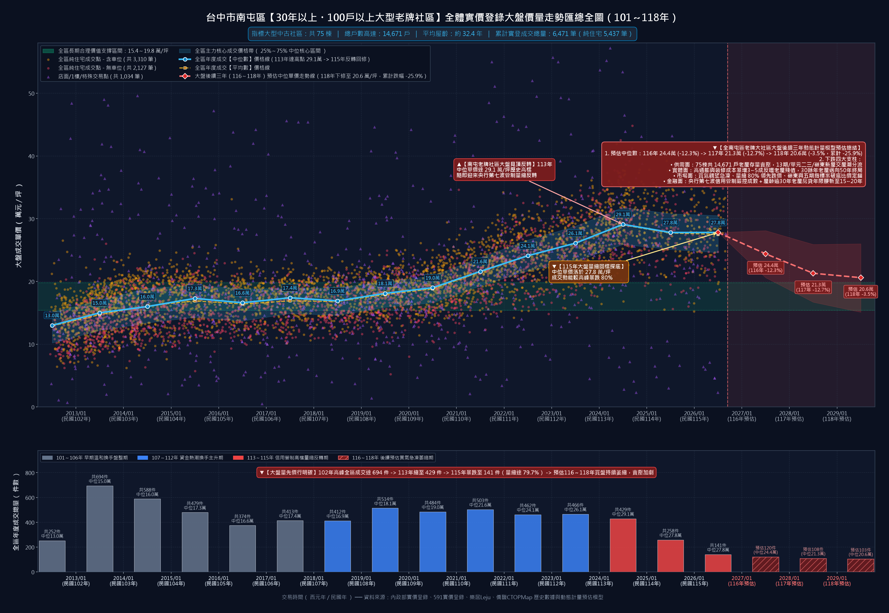
台中市南屯區 30 年以上老牌大社區・實價登錄趨勢與後續三年預估專題報告
大盤全景解構：南屯區 75 棟老牌大社區實登價量全圖與歷史週期剖析
📊 南屯老牌社區大盤四大週期剖析
• 101～106年【早期溫和換手盤整期】
全區純住宅中位數落在 13.0～17.4 萬/坪，102年創 694 件歷史最高成交量，房地合一稅 1.0 後維持穩健自住築底。
• 107～112年【捷運通車與重劃外溢主升期】
受台商回流精科中科、捷運綠線通車與單元二三新案飆破60萬比價帶動，中位單價由 16.9 萬一路攀升至 26.1 萬/坪。
• 113～115年【見頂反轉量縮急凍期】
113 年見 29.1 萬歷史高點；央行第七波管制後 115 年量縮高達 79.7%（僅剩 141 件），中位數回修至 27.8 萬，嶺東率先跌破 2 字頭。
• 116～118年【計量經濟動態下行期】
動態計量模型預估：116年下修至 24.4 萬 ➜ 117年探至 21.3 萬 ➜ 118年收斂於 20.6 萬（累計 -25.9%），靠攏長期價值支撐帶（15.4～19.8萬）。

Slide 4
台中市南屯區 30 年以上老牌大社區・實價登錄趨勢與後續三年預估專題報告
成因全景架構：促使南屯老牌大型社區價格持續下修的四大驅動力
🏗️ 整體供需面
1.46萬戶老屋存量與重劃交屋夾殺
• 75 棟百戶大案存量達 14,671 戶，市場轉冷後同社區多戶掛售踩踏
• 十三期、單元二三四五、嶺東建功重劃區新成屋交屋潮強力抽走換屋買盤
• 年輕首購排斥機械車位與老舊管線，接盤客群面臨世代斷層
🏚️ 結構機能與維護面
鉅額現金翻修費與50年終局危機
• 全室水電防水見底翻修成本飆漲至 200～300 萬純現金，直接扣抵買方出價
• 超高層與大型老社區電梯機電更新、外牆磁磚修繕基金缺口浮現
• 32 年老社區再住 15～18 年即淪為 50 年老宅，喪失房貸機能與接手買盤
📉 市場與交易心理
量縮 79.7% 與嶺東破 2 字頭定錨
• 全區年成交量由 694 件崩跌至 141 件，流動性冰封逼使急售屋主讓利
• 買方心理從『恐慌追高』徹底逆轉為『買跌不買漲、先砍兩成』
• 黎明大地(18.7萬)、凱撒風景園邸(19.6萬)破 2 字頭引爆跨區比價下修
🏦 金融與信用管制
央行重拳與35年老屋貸款年限腰斬
• 央行第七波管制第二戶限貸 5 成無寬限期，斬斷五期八期換屋族資金鏈
• 銀行法 72-2 滿水位排撥嚴格，老屋鑑價保守且實質利率站上 2.7%~3.3%
• 30~35 年老屋貸款年限縮至 15~20 年，月付金暴增 4~6 成壓垮收支比

Slide 5
台中市南屯區 30 年以上老牌大社區・實價登錄趨勢與後續三年預估專題報告
深度成因剖析 1【整體供需面】：14,671 戶老屋存量賣壓、重劃新屋交屋潮與世代斷層
1. 75 棟共 14,671 戶存量，同社區競售踩踏
• 供給母體龐大：南屯區 75 棟 30 年以上百戶大案合計達 14,671 戶，如理想貴族(732戶)、宏全世界廣場(436戶)、中友綠園邸(431戶)、凱撒風景園邸(423戶)、龍觀天下(420戶)。
• 同質掛售互相殺價：買氣急凍後單一社區待售量攀升至 8~20 戶，急售屋主降價一成成交即拉低全社區實登定錨。
• 銷售週期倍增：平均去化天數由多頭期 40 天拉長至 180~240 天以上。
2. 十三期・單元二三四・嶺東新屋交屋潮分流
• 全台最密集重劃包圍網：南屯周邊十三期、單元二三四五與嶺東建功重劃區於 2026~2029 年迎來巨量預售完工交屋潮。
• 居住規格代差懸殊：新大樓具備 921 後耐震結構、全平面坡道車位、汽機車分道、冷藏環保室與電動車充電管線。
• 實質總成本排擠：五期 33 年老屋若加計 250 萬現金翻修費，實質單價逼近次新屋，促使優質自住客源大量外流。
3. 機械車位硬傷與年輕首購族世代斷層
• 停車與管線痛點：民國 80~85 年完工社區普遍面臨平面車位一位難求、機械車位故障率高、衛浴無當層排氣與隔音劣化。
• 科技白領偏好新宅：精密機械園區與中科年輕工程師買盤高度偏好屋齡 10 年內電梯大樓，對逾 30 年老屋承接意願極低。
• 接盤基底萎縮：僅剩少數仰賴五期/黎明明星學區且預算受限之在地客群支撐。

Slide 6
台中市南屯區 30 年以上老牌大社區・實價登錄趨勢與後續三年預估專題報告
深度成因剖析 2【結構機能與維護面】：鉅額現金翻修反噬殘值，邁向 50 年面臨買盤歸零
1. 全室翻修飆至 200~300 萬純現金，反噬房價
• 管線壽命已屆極限：屋齡 30~36 年老屋冷熱水管鏽蝕、配電容量不足與浴廁防水失效，購入後必須全室見底重做。
• 裝修工料暴漲 35%~50%：台中泥作、水電、鋁窗翻新每坪達 7~10 萬元，30 餘坪三房需自備 200~300 萬純現金。
• 不可融資直接扣價：翻修費無法併入一般房貸，買方出價時必然將這筆現金支出全額自總價扣除！
2. 大型老社區電梯機電與外牆修繕基金吃緊
• 低管理費歷史包袱：早年管理費每坪僅 35~55 元，面對多部 30 年老電梯主機鋼索更新、消防安檢新制改善捉襟見肘。
• 超高層與大基地維養昂貴：如 20~34 層高樓社區之揚水泵浦、發電機與外牆磁磚巡檢修繕費用驚人。
• 專案分攤款風險：公共基金不足將迫使住戶額外分攤數萬至十餘萬元修繕款，進一步壓低買方評價。
3. 再住 15 年淪為 50 年老宅，終局流動性歸零
• 50 年屋齡倒數計時：本批 75 棟社區平均屋齡已達 32.4 年，買方自住 15~18 年後即成為近 50 年高齡老建築。
• 銀行授信大門關閉：依銀行『屋齡＋貸款年限 ≤ 50』鐵律，屆時幾乎無法申辦房貸，欠缺槓桿將導致無人接盤。
• 百戶產權都更無望：百戶至七百戶大樓土地持分小、產權極度分散，危老都更整合難如登天，面臨終身套牢風險。

Slide 7
台中市南屯區 30 年以上老牌大社區・實價登錄趨勢與後續三年預估專題報告
深度成因剖析 3【市場面與交易心理】：量縮 79.7% 確立、追價破滅與破 2 字頭比價定錨
1. 『量先價行』鐵律：量縮 79.7% 擊穿賣方防線
• 成交動能雪崩：南屯 75 棟老牌大案年成交量自高峰 694 件（113年 429 件）驟降至 115 年僅 141 件，量縮達 79.7%！
• 零成交恐慌蔓延：多數中小型百戶社區連續半年零成交，委售屋主從惜售硬撐轉為焦慮詢價。
• 資金需求戶帶頭破價：面臨換屋交屋款或資產變現壓力之屋主率先降價 15%~25%，打破社區價格僵固性。
2. 買方預期徹底逆轉：從追高搶買轉為等更跌
• FOMO 泡沫粉碎：新青安末升段追高買方現已面臨帳面套牢，市場共識轉為『晚買一年省兩百萬』。
• 雙軌實登透明比價：買方同時查核 591、樂居與 CTOPMap 歷年低點，拒絕為短期投資客輕裝潢美容屋買單。
• 議價起手式下移：買方普遍以最新破底實登再折讓 10%~15% 下斡，未達甜蜜點絕不追價。
3. 嶺東破 2 字頭・五期破 25 萬骨牌比價效應
• 嶺東全面失守 2 字頭：黎明大地殺至 18.7 萬(-41.6%)、凱撒風景園邸跌至 19.6 萬(-34.2%)、台中天母 19.9 萬、山河風情 16.0 萬！
• 五期與黎明同步回挫：龍觀天下跌至 23.4 萬(-26.9%)、陽光綠意参 24.5 萬(-31.6%)、中友綠園邸 27.7 萬(-30.4%)。
• 實登定錨不可逆：新低實登一旦揭露即成為銀行估價與買方出價的硬上限。

Slide 8
台中市南屯區 30 年以上老牌大社區・實價登錄趨勢與後續三年預估專題報告
深度成因剖析 4【金融面與信用管制】：央行第七波重拳、72-2 滿水位與老屋房貸年限腰斬
1. 央行第七波信用管制斬斷換屋與置產槓桿
• 嚴控多戶與寬限期：名下有房第一戶取消寬限期；第二戶最高貸款成數砍至 5 成且無寬限期。
• 五期八期換屋客卡死：南屯 35~55 坪老牌名宅主力買盤為『名下已有舊屋之換屋家庭』，自備款暴增一倍直接凍結買氣。
• 置產收租客退場：高利率加計限貸令使老屋租金投報率遠低於資金成本，投資買盤全面撤出。
2. 銀行法 72-2 滿水位與銀行保守鑑價夾擊
• 行庫額度優先給新案：銀行不動產放款逼近 30% 上限，有限額度優先撥付建商整批新成屋分戶貸款。
• 個別老屋排撥難、利率高：30 年以上中古屋個別申貸利率實質站上 2.65%~3.30%，審核條件極度嚴苛。
• 銀行鑑價落後市價：行庫對老屋鑑價普遍較開價折減 10%~15%，買方極易因成數不足被迫補現或解約。
3. 逾 30~35 年老屋年限腰斬至 15~20 年
• 全面跨入 35 年紅線：75 棟社區平均屋齡 32.4 年，未來三年大舉跨過 35 年門檻，完全無緣 30/40 年長天期房貸。
• 月付金暴增實算：貸款 735 萬(利率 2.75%)，30 年期月繳 3.0 萬元；縮至 20 年期月繳增至 3.98 萬；縮至 15 年期更飆達 4.99 萬(+66%)！
• 收支比審核封頂：超高月付金直接卡死受薪家庭負債比，迫使房價下修以匹配買方現金流。

Slide 9
台中市南屯區 30 年以上老牌大社區・實價登錄趨勢與後續三年預估專題報告
價格預測模型解析：六模組計量經濟學動態預估原理、流動性衝擊與價值引力機制
📐 流動性衝擊與貝式先驗平滑
耦合大盤量縮衝擊與各社區微觀時間序列
• 量價衰減衝擊動能方程：
g_shock = -(λ0 + λv|ΔVi| + λp·PeakDrop)。以全區量縮 79.7% 為宏觀基底，將個別社區量縮幅度與高點乖離率轉化為首年下修動能。
• 五重純住宅清洗序列：
自 6,473 筆原始交易嚴格剔除 1F 店面、地下室商辦與親友折價交易，保留 5,437 筆純住宅並挽回 462 筆 11F/21F 高樓層樣本。
• 經驗貝式大盤先驗收縮：
wi = N_recent / (N_recent + 4.0)。針對 114~115 年量縮少成交社區，導入南屯 75 社區大盤先驗趨勢平滑，消除極端單筆雜訊。
⚙️ 結構折價懲罰與價值支撐重力
量化老屋貸款縮限、大社區競售與長期支撐帶
• 屋齡與規模雙重結構懲罰：
f_age = 1 + min(0.18, (Age-25)*0.015)；f_scale = 1 + min(0.12, (戶數-150)/4000)。精確反映 30~35 年老屋限貸與數百戶同質拋售壓力。
• 106～109 年長期價值重力錨：
取泡沫起漲前 106～109 年純住實登四分位距 IQR（全區 15.4～19.8 萬/坪）為長期價值重力區，溢價愈高回歸引力愈強。
• Holt 阻尼平滑與漸近安全底限：
導入阻尼係數 φ = 0.68，隨 118 年價格靠攏支撐帶上緣，跌幅自然收斂軟著陸，並受 P ≥ ceil(0.95·S_low) 物理底限保護。
📊 動態擴展信賴錐與大盤預估軌跡
嚴格遞增信賴包絡線，完整量化三年風險邊界
• 動態擴展信賴包絡錐 (SE_h)：
SE_h = σ_eps * sqrt(1 + θ(h-1))。隨預測步長 h=1,2,3 嚴格擴張（W118 > W117 > W116 > 0），包絡利率與政策不確定性。
• 南屯大盤後續三年預估軌跡：
115 現況：中位數 27.8 萬（較113高點 29.1萬回落，量縮 79.7%）
116 預估：24.4 萬 (-12.3%) ｜ 區間 [20.6～28.1萬]
117 預估：21.3 萬 (-12.7%) ｜ 區間 [16.7～25.9萬]
118 預估：20.6 萬 (-3.5%) ｜ 累計修正 -25.9%
• 跨平台實證高度吻合：
黎明大地(18.7萬)、凱撒風景園邸(19.6萬)、龍觀天下(23.4萬)最新破底實登，精準印證模型領先預判之下修斜率！

Slide 10
台中市南屯區 30 年以上老牌大社區・實價登錄趨勢與後續三年預估專題報告
指標對照總表：南屯區 10 大指標老牌社區實登行情與後續三年動態計量預估總覽
指標社區建案 | 總戶數/屋齡 | 歷史最高單價 | 最新純住成交 | 歷史最高點到最新成交跌幅(%) | 115年均價 | 歷史最高點到115均價跌幅(%) | 116動態預估 | 117動態預估 | 118動態預估 | 三年累積跌幅
理想貴族 | 732戶 / 34.8年 | 35.5萬 (113/06) | 27.5萬 (115/09) | -22.5% | 24.8 萬/坪 | -30.3% | 21.9 萬/坪 | 19.3 萬/坪 | 18.7 萬/坪 | -24.6%
宏全世界廣場 | 436戶 / 31.0年 | 37.6萬 (113/07) | 28.4萬 (115/07) | -24.5% | 26.9 萬/坪 | -28.5% | 24.1 萬/坪 | 21.8 萬/坪 | 21.1 萬/坪 | -21.6%
中友綠園邸 | 431戶 / 30.3年 | 39.8萬 (113/06) | 27.7萬 (115/04) | -30.4% | 28.1 萬/坪 | -29.5% | 25.3 萬/坪 | 23.0 萬/坪 | 22.2 萬/坪 | -21.0%
凱撒風景園邸 | 423戶 / 32.0年 | 29.8萬 (112/07) | 19.6萬 (115/07) | -34.2% | 23.5 萬/坪 | -21.1% | 21.2 萬/坪 | 19.2 萬/坪 | 18.5 萬/坪 | -21.3%
龍觀天下 | 420戶 / 32.1年 | 32.0萬 (113/12) | 23.4萬 (115/07) | -26.9% | 27.1 萬/坪 | -15.3% | 24.4 萬/坪 | 22.0 萬/坪 | 21.3 萬/坪 | -21.4%
皇后大道 | 388戶 / 32.9年 | 37.6萬 (114/06) | 27.2萬 (115/08) | -27.7% | 26.1 萬/坪 | -30.7% | 23.3 萬/坪 | 21.0 萬/坪 | 20.3 萬/坪 | -22.2%
黎明大地 | 376戶 / 34.7年 | 32.0萬 (112/10) | 18.7萬 (115/07) | -41.6% | 21.2 萬/坪 | -33.6% | 19.0 萬/坪 | 17.1 萬/坪 | 16.5 萬/坪 | -22.2%
陽光綠意参 | 366戶 / 32.9年 | 35.8萬 (113/08) | 24.5萬 (115/05) | -31.6% | 27.4 萬/坪 | -23.5% | 24.5 萬/坪 | 22.0 萬/坪 | 21.3 萬/坪 | -22.3%
黎明春秋 | 361戶 / 31.7年 | 39.2萬 (113/08) | 30.8萬 (115/02) | -21.4% | 30.8 萬/坪 | -21.4% | 27.7 萬/坪 | 25.1 萬/坪 | 24.2 萬/坪 | -21.4%
由鉅八大家 | 331戶 / 32.0年 | 32.5萬 (114/05) | 30.2萬 (115/07) | -7.1% | 31.3 萬/坪 | -3.7% | 28.4 萬/坪 | 25.8 萬/坪 | 24.9 萬/坪 | -20.4%
💡 數據洞察：南屯十大指標案受大盤量縮 79.7% 與 30 年以上老屋限貸影響，最新實登較歷史高點已普遍回修 21%～41%！其中嶺東黎明大地(18.7萬)、凱撒風景園邸(19.6萬)率先摜破 2 字頭，五期理想貴族(27.5萬)、龍觀天下(23.4萬)與黎明中友綠園邸(27.7萬)同步確立下行通道。

Slide 11
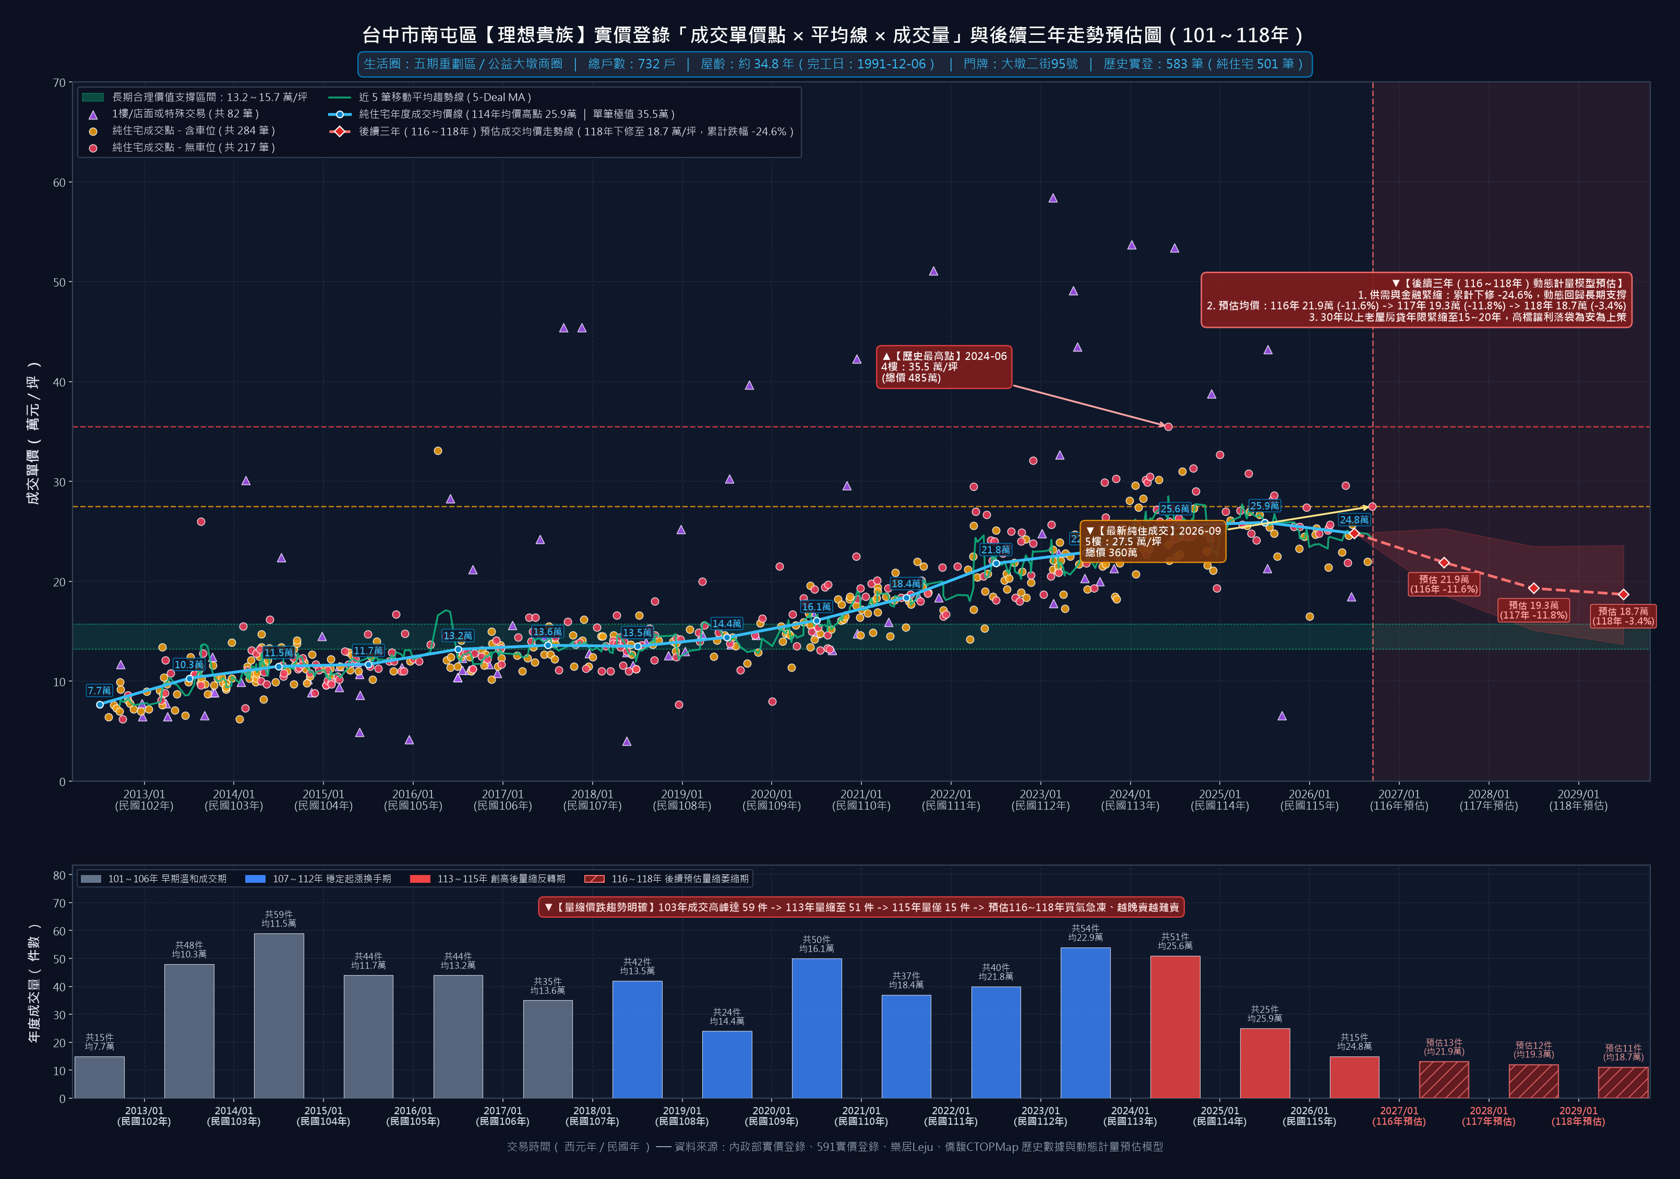
台中市南屯區 30 年以上老牌大社區・實價登錄趨勢與後續三年預估專題報告
社區行情實證 #01【理想貴族】（732戶・屋齡34.8年）實登走勢與後續三年動態預估
🏢 #01 理想貴族 實登關鍵指標
• 生活圈與門牌實登：
五期重劃區 / 公益大墩商圈｜大墩二街95號（純住 501/583 筆）
• 歷史最高成交紀錄：
35.5 萬/坪（113年6月）
• 最新純住實登成交：
27.5 萬/坪（115年9月，距高點 -22.5%）
• 純住宅年度均價走勢：
113年 25.6萬 ➜ 115年 24.8萬 (距高點 -30.3%)
• 計量經濟學動態預估：
116年 21.9萬 (-11.6%) ｜ 117年 19.3萬 (-11.8%)
118年 18.7萬 (-3.4%，三年累計 -24.6%)
• 長期支撐與走勢剖析：
支撐帶 13.2～15.7 萬/坪。隸屬【五期重劃區】之超大型指標社區（732戶・屋齡34.8年）。實登自 113年6月 高點 35.5 萬震盪回修，115年9月 最新成交為 27.5 萬/坪（變動 -22.5%）。
• 屋齡逾 30 年面臨全室水電翻修現金扣除效應與銀行房貸年限縮至 15～20 年限制，再住 15 年後邁入 50 年老宅更面臨流動性枯竭。
• 計量模型測算：預估 116 年 21.9 萬 ➜ 117 年 19.3 萬 ➜ 118 年收斂至 18.7 萬/坪（三年累計 -24.6%），理性回測長期支撐帶（13.2～15.7 萬/坪）。

Slide 12
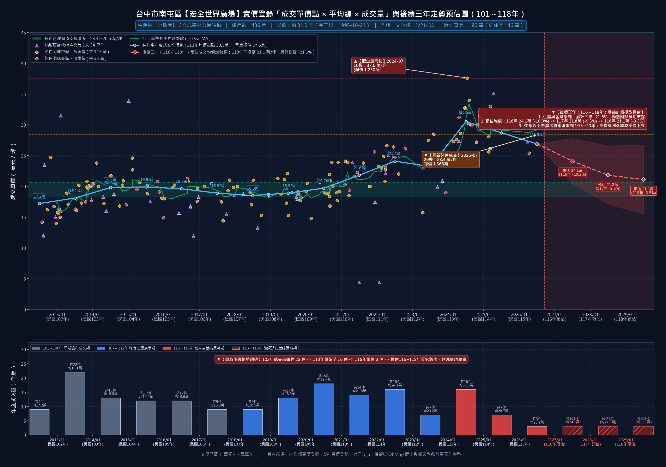
台中市南屯區 30 年以上老牌大社區・實價登錄趨勢與後續三年預估專題報告
社區行情實證 #02【宏全世界廣場】（436戶・屋齡31.0年）實登走勢與後續三年動態預估
🏢 #02 宏全世界廣場 實登關鍵指標
• 生活圈與門牌實登：
七期南側 / 文心森林公園特區｜文心路一段214號（純住 146/180 筆）
• 歷史最高成交紀錄：
37.6 萬/坪（113年7月）
• 最新純住實登成交：
28.4 萬/坪（115年7月，距高點 -24.5%）
• 純住宅年度均價走勢：
113年 30.5萬 ➜ 115年 26.9萬 (距高點 -28.5%)
• 計量經濟學動態預估：
116年 24.1萬 (-10.3%) ｜ 117年 21.8萬 (-9.5%)
118年 21.1萬 (-3.5%，三年累計 -21.6%)
• 長期支撐與走勢剖析：
支撐帶 18.3～20.6 萬/坪。隸屬【七期南側】之超大型指標社區（436戶・屋齡31.0年）。實登自 113年7月 高點 37.6 萬震盪回修，115年7月 最新成交為 28.4 萬/坪（變動 -24.5%）。
• 屋齡逾 30 年面臨全室水電翻修現金扣除效應與銀行房貸年限縮至 15～20 年限制，再住 15 年後邁入 50 年老宅更面臨流動性枯竭。
• 計量模型測算：預估 116 年 24.1 萬 ➜ 117 年 21.8 萬 ➜ 118 年收斂至 21.1 萬/坪（三年累計 -21.6%），理性回測長期支撐帶（18.3～20.6 萬/坪）。

Slide 13
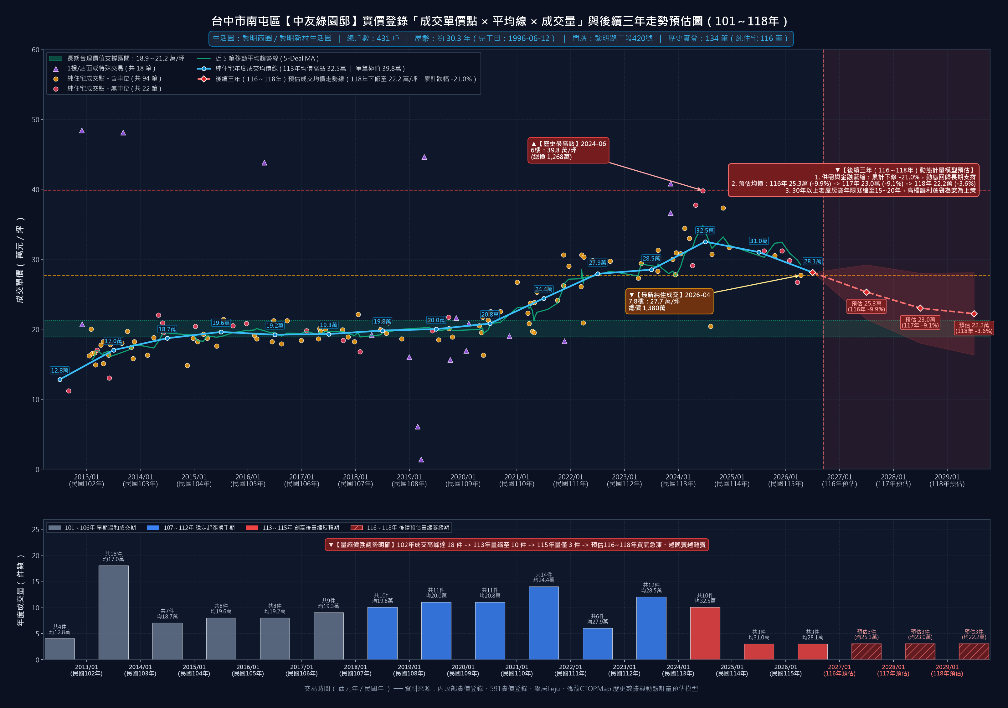
台中市南屯區 30 年以上老牌大社區・實價登錄趨勢與後續三年預估專題報告
社區行情實證 #03【中友綠園邸】（431戶・屋齡30.3年）實登走勢與後續三年動態預估
🏢 #03 中友綠園邸 實登關鍵指標
• 生活圈與門牌實登：
黎明商圈 / 黎明新村生活圈｜黎明路二段420號（純住 116/135 筆）
• 歷史最高成交紀錄：
39.8 萬/坪（113年6月）
• 最新純住實登成交：
27.7 萬/坪（115年4月，距高點 -30.4%）
• 純住宅年度均價走勢：
113年 32.5萬 ➜ 115年 28.1萬 (距高點 -29.5%)
• 計量經濟學動態預估：
116年 25.3萬 (-9.9%) ｜ 117年 23.0萬 (-9.1%)
118年 22.2萬 (-3.6%，三年累計 -21.0%)
• 長期支撐與走勢剖析：
支撐帶 18.9～21.2 萬/坪。隸屬【黎明商圈】之超大型指標社區（431戶・屋齡30.3年）。實登自 113年6月 高點 39.8 萬震盪回修，115年4月 最新成交為 27.7 萬/坪（變動 -30.4%）。
• 屋齡逾 30 年面臨全室水電翻修現金扣除效應與銀行房貸年限縮至 15～20 年限制，再住 15 年後邁入 50 年老宅更面臨流動性枯竭。
• 計量模型測算：預估 116 年 25.3 萬 ➜ 117 年 23.0 萬 ➜ 118 年收斂至 22.2 萬/坪（三年累計 -21.0%），理性回測長期支撐帶（18.9～21.2 萬/坪）。

Slide 14
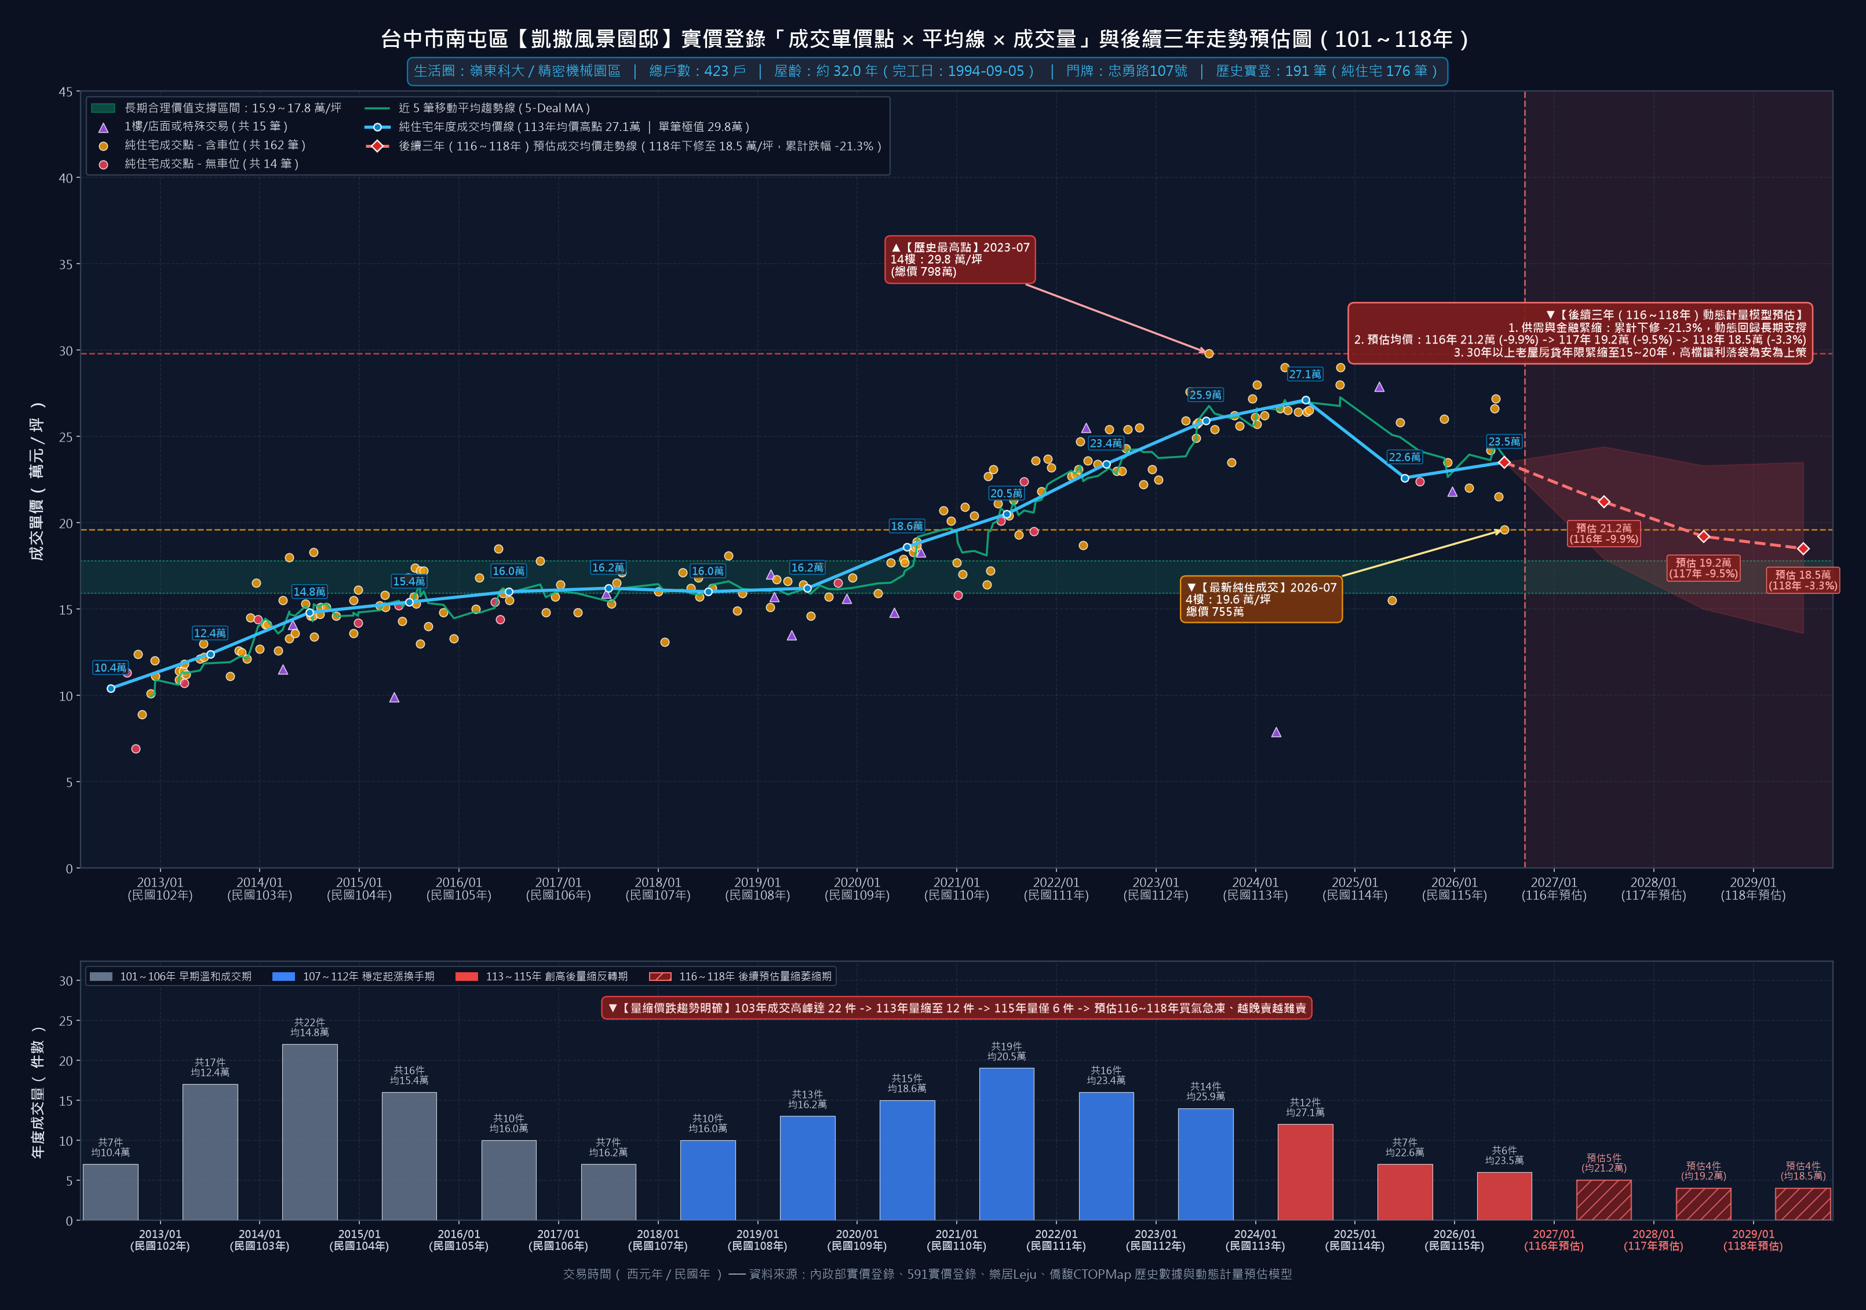
台中市南屯區 30 年以上老牌大社區・實價登錄趨勢與後續三年預估專題報告
社區行情實證 #04【凱撒風景園邸】（423戶・屋齡32.0年）實登走勢與後續三年動態預估
🏢 #04 凱撒風景園邸 實登關鍵指標
• 生活圈與門牌實登：
嶺東科大 / 精密機械園區｜忠勇路107號（純住 176/191 筆）
• 歷史最高成交紀錄：
29.8 萬/坪（112年7月）
• 最新純住實登成交：
19.6 萬/坪（115年7月，距高點 -34.2%）
• 純住宅年度均價走勢：
113年 27.1萬 ➜ 115年 23.5萬 (距高點 -21.1%)
• 計量經濟學動態預估：
116年 21.2萬 (-9.9%) ｜ 117年 19.2萬 (-9.5%)
118年 18.5萬 (-3.3%，三年累計 -21.3%)
• 長期支撐與走勢剖析：
支撐帶 15.9～17.8 萬/坪。隸屬【嶺東科大】之超大型指標社區（423戶・屋齡32.0年）。自 112年7月 見頂 29.8 萬後反轉，115年7月 最新純住成交直接摜破 2 字頭至 19.6 萬/坪（重挫 -34.2%），破底比價定錨確立。
• 屋齡逾 30 年面臨全室水電翻修現金扣除效應與銀行房貸年限縮至 15～20 年限制，再住 15 年後邁入 50 年老宅更面臨流動性枯竭。
• 計量模型測算：預估 116 年 21.2 萬 ➜ 117 年 19.2 萬 ➜ 118 年收斂至 18.5 萬/坪（三年累計 -21.3%），理性回測長期支撐帶（15.9～17.8 萬/坪）。

Slide 15
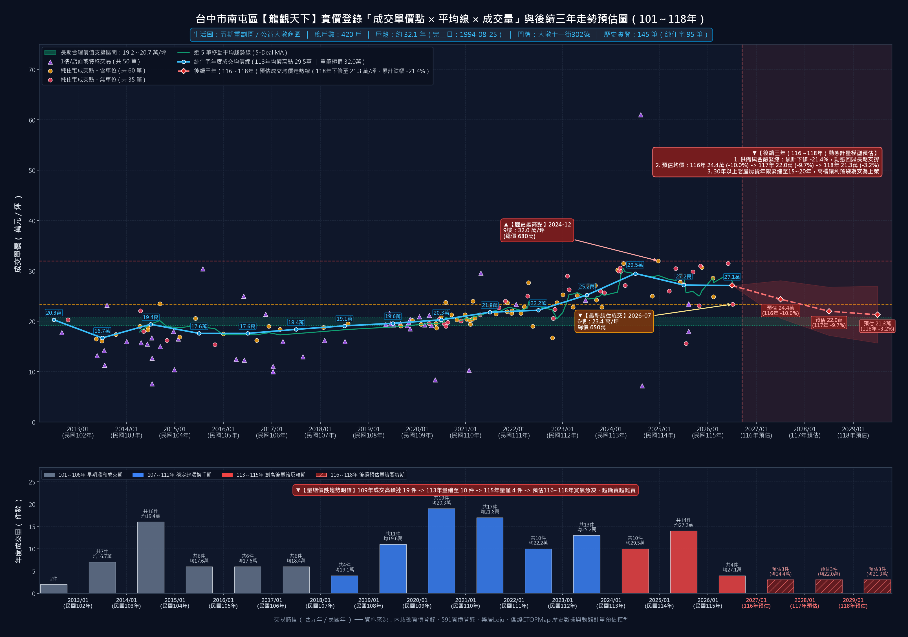
台中市南屯區 30 年以上老牌大社區・實價登錄趨勢與後續三年預估專題報告
社區行情實證 #05【龍觀天下】（420戶・屋齡32.1年）實登走勢與後續三年動態預估
🏢 #05 龍觀天下 實登關鍵指標
• 生活圈與門牌實登：
五期重劃區 / 公益大墩商圈｜大墩十一街302號（純住 95/145 筆）
• 歷史最高成交紀錄：
32.0 萬/坪（113年12月）
• 最新純住實登成交：
23.4 萬/坪（115年7月，距高點 -26.9%）
• 純住宅年度均價走勢：
113年 29.5萬 ➜ 115年 27.1萬 (距高點 -15.3%)
• 計量經濟學動態預估：
116年 24.4萬 (-10.0%) ｜ 117年 22.0萬 (-9.7%)
118年 21.3萬 (-3.2%，三年累計 -21.4%)
• 長期支撐與走勢剖析：
支撐帶 19.2～20.7 萬/坪。隸屬【五期重劃區】之超大型指標社區（420戶・屋齡32.1年）。實登自 113年12月 高點 32.0 萬震盪回修，115年7月 最新成交為 23.4 萬/坪（變動 -26.9%）。
• 屋齡逾 30 年面臨全室水電翻修現金扣除效應與銀行房貸年限縮至 15～20 年限制，再住 15 年後邁入 50 年老宅更面臨流動性枯竭。
• 計量模型測算：預估 116 年 24.4 萬 ➜ 117 年 22.0 萬 ➜ 118 年收斂至 21.3 萬/坪（三年累計 -21.4%），理性回測長期支撐帶（19.2～20.7 萬/坪）。

Slide 16
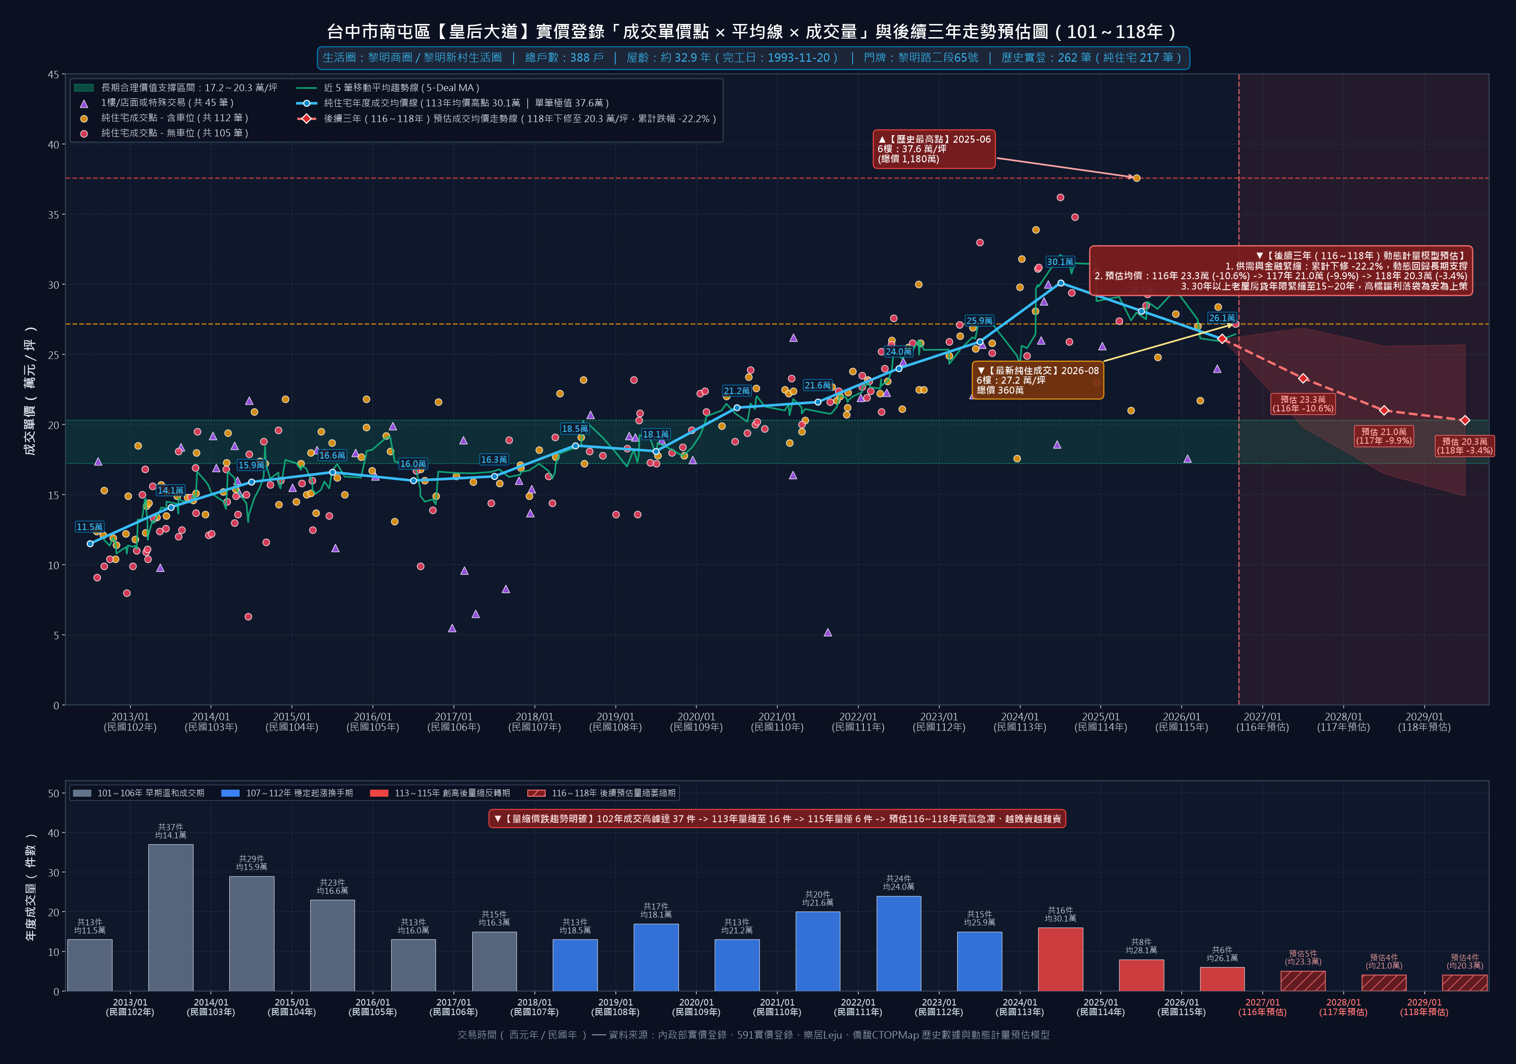
台中市南屯區 30 年以上老牌大社區・實價登錄趨勢與後續三年預估專題報告
社區行情實證 #06【皇后大道】（388戶・屋齡32.9年）實登走勢與後續三年動態預估
🏢 #06 皇后大道 實登關鍵指標
• 生活圈與門牌實登：
黎明商圈 / 黎明新村生活圈｜黎明路二段65號（純住 217/262 筆）
• 歷史最高成交紀錄：
37.6 萬/坪（114年6月）
• 最新純住實登成交：
27.2 萬/坪（115年8月，距高點 -27.7%）
• 純住宅年度均價走勢：
113年 30.1萬 ➜ 115年 26.1萬 (距高點 -30.7%)
• 計量經濟學動態預估：
116年 23.3萬 (-10.6%) ｜ 117年 21.0萬 (-9.9%)
118年 20.3萬 (-3.4%，三年累計 -22.2%)
• 長期支撐與走勢剖析：
支撐帶 17.2～20.3 萬/坪。隸屬【黎明商圈】之大型成熟指標社區（388戶・屋齡32.9年）。實登自 114年6月 高點 37.6 萬震盪回修，115年8月 最新成交為 27.2 萬/坪（變動 -27.7%）。
• 屋齡逾 30 年面臨全室水電翻修現金扣除效應與銀行房貸年限縮至 15～20 年限制，再住 15 年後邁入 50 年老宅更面臨流動性枯竭。
• 計量模型測算：預估 116 年 23.3 萬 ➜ 117 年 21.0 萬 ➜ 118 年收斂至 20.3 萬/坪（三年累計 -22.2%），理性回測長期支撐帶（17.2～20.3 萬/坪）。

Slide 17
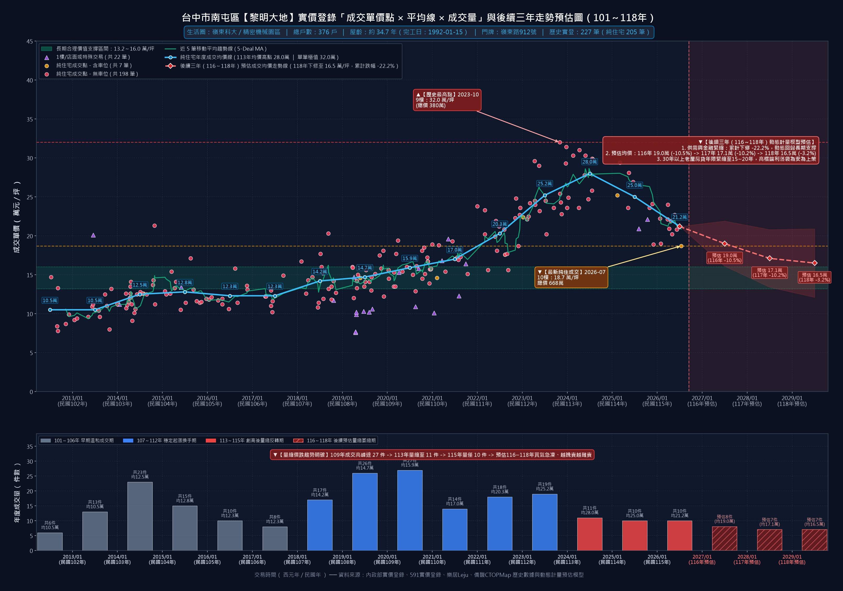
台中市南屯區 30 年以上老牌大社區・實價登錄趨勢與後續三年預估專題報告
社區行情實證 #07【黎明大地】（376戶・屋齡34.7年）實登走勢與後續三年動態預估
🏢 #07 黎明大地 實登關鍵指標
• 生活圈與門牌實登：
嶺東科大 / 精密機械園區｜嶺東路912號（純住 205/227 筆）
• 歷史最高成交紀錄：
32.0 萬/坪（112年10月）
• 最新純住實登成交：
18.7 萬/坪（115年7月，距高點 -41.6%）
• 純住宅年度均價走勢：
113年 27.9萬 ➜ 115年 21.2萬 (距高點 -33.6%)
• 計量經濟學動態預估：
116年 19.0萬 (-10.5%) ｜ 117年 17.1萬 (-10.2%)
118年 16.5萬 (-3.2%，三年累計 -22.2%)
• 長期支撐與走勢剖析：
支撐帶 13.2～16.0 萬/坪。隸屬【嶺東科大】之大型成熟指標社區（376戶・屋齡34.7年）。自 112年10月 見頂 32.0 萬後反轉，115年7月 最新純住成交直接摜破 2 字頭至 18.7 萬/坪（重挫 -41.6%），破底比價定錨確立。
• 屋齡逾 30 年面臨全室水電翻修現金扣除效應與銀行房貸年限縮至 15～20 年限制，再住 15 年後邁入 50 年老宅更面臨流動性枯竭。
• 計量模型測算：預估 116 年 19.0 萬 ➜ 117 年 17.1 萬 ➜ 118 年收斂至 16.5 萬/坪（三年累計 -22.2%），理性回測長期支撐帶（13.2～16.0 萬/坪）。

Slide 18
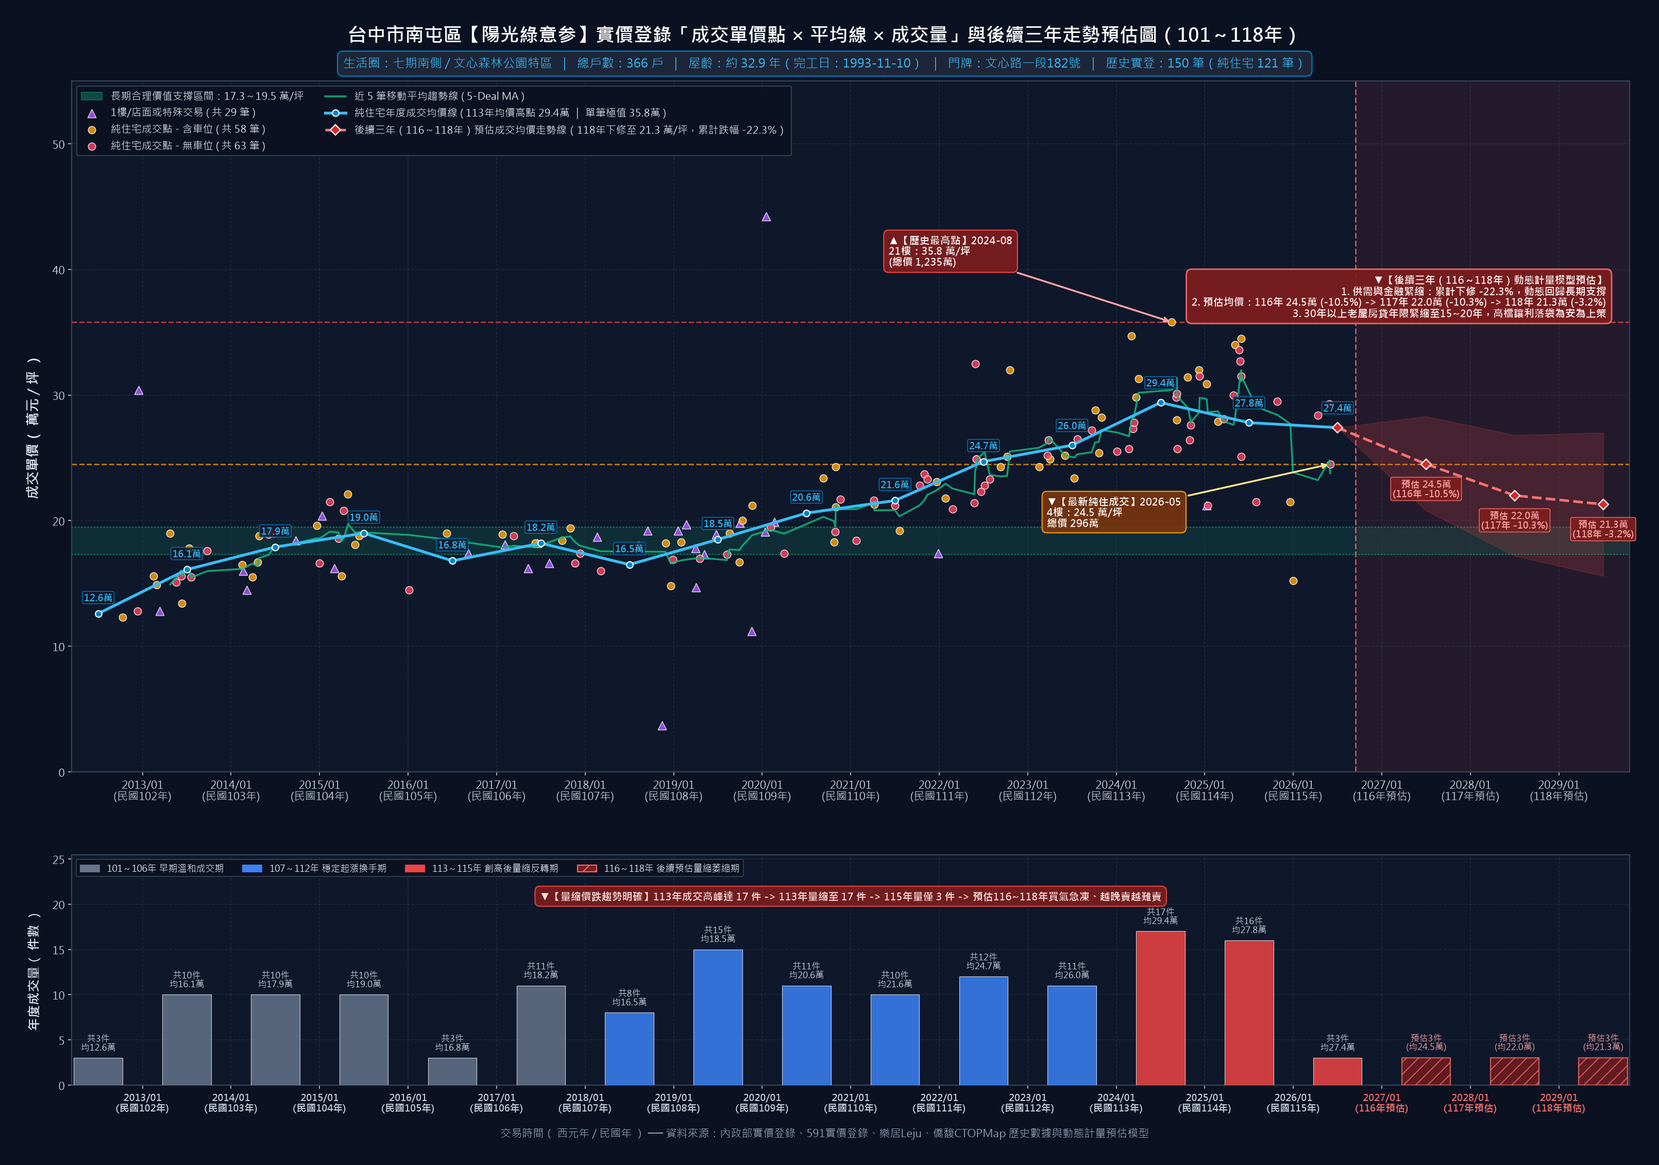
台中市南屯區 30 年以上老牌大社區・實價登錄趨勢與後續三年預估專題報告
社區行情實證 #08【陽光綠意参】（366戶・屋齡32.9年）實登走勢與後續三年動態預估
🏢 #08 陽光綠意参 實登關鍵指標
• 生活圈與門牌實登：
七期南側 / 文心森林公園特區｜文心路一段182號（純住 121/150 筆）
• 歷史最高成交紀錄：
35.8 萬/坪（113年8月）
• 最新純住實登成交：
24.5 萬/坪（115年5月，距高點 -31.6%）
• 純住宅年度均價走勢：
113年 29.4萬 ➜ 115年 27.4萬 (距高點 -23.5%)
• 計量經濟學動態預估：
116年 24.5萬 (-10.5%) ｜ 117年 22.0萬 (-10.3%)
118年 21.3萬 (-3.2%，三年累計 -22.3%)
• 長期支撐與走勢剖析：
支撐帶 17.3～19.5 萬/坪。隸屬【七期南側】之大型成熟指標社區（366戶・屋齡32.9年）。實登自 113年8月 高點 35.8 萬震盪回修，115年5月 最新成交為 24.5 萬/坪（變動 -31.6%）。
• 屋齡逾 30 年面臨全室水電翻修現金扣除效應與銀行房貸年限縮至 15～20 年限制，再住 15 年後邁入 50 年老宅更面臨流動性枯竭。
• 計量模型測算：預估 116 年 24.5 萬 ➜ 117 年 22.0 萬 ➜ 118 年收斂至 21.3 萬/坪（三年累計 -22.3%），理性回測長期支撐帶（17.3～19.5 萬/坪）。

Slide 19
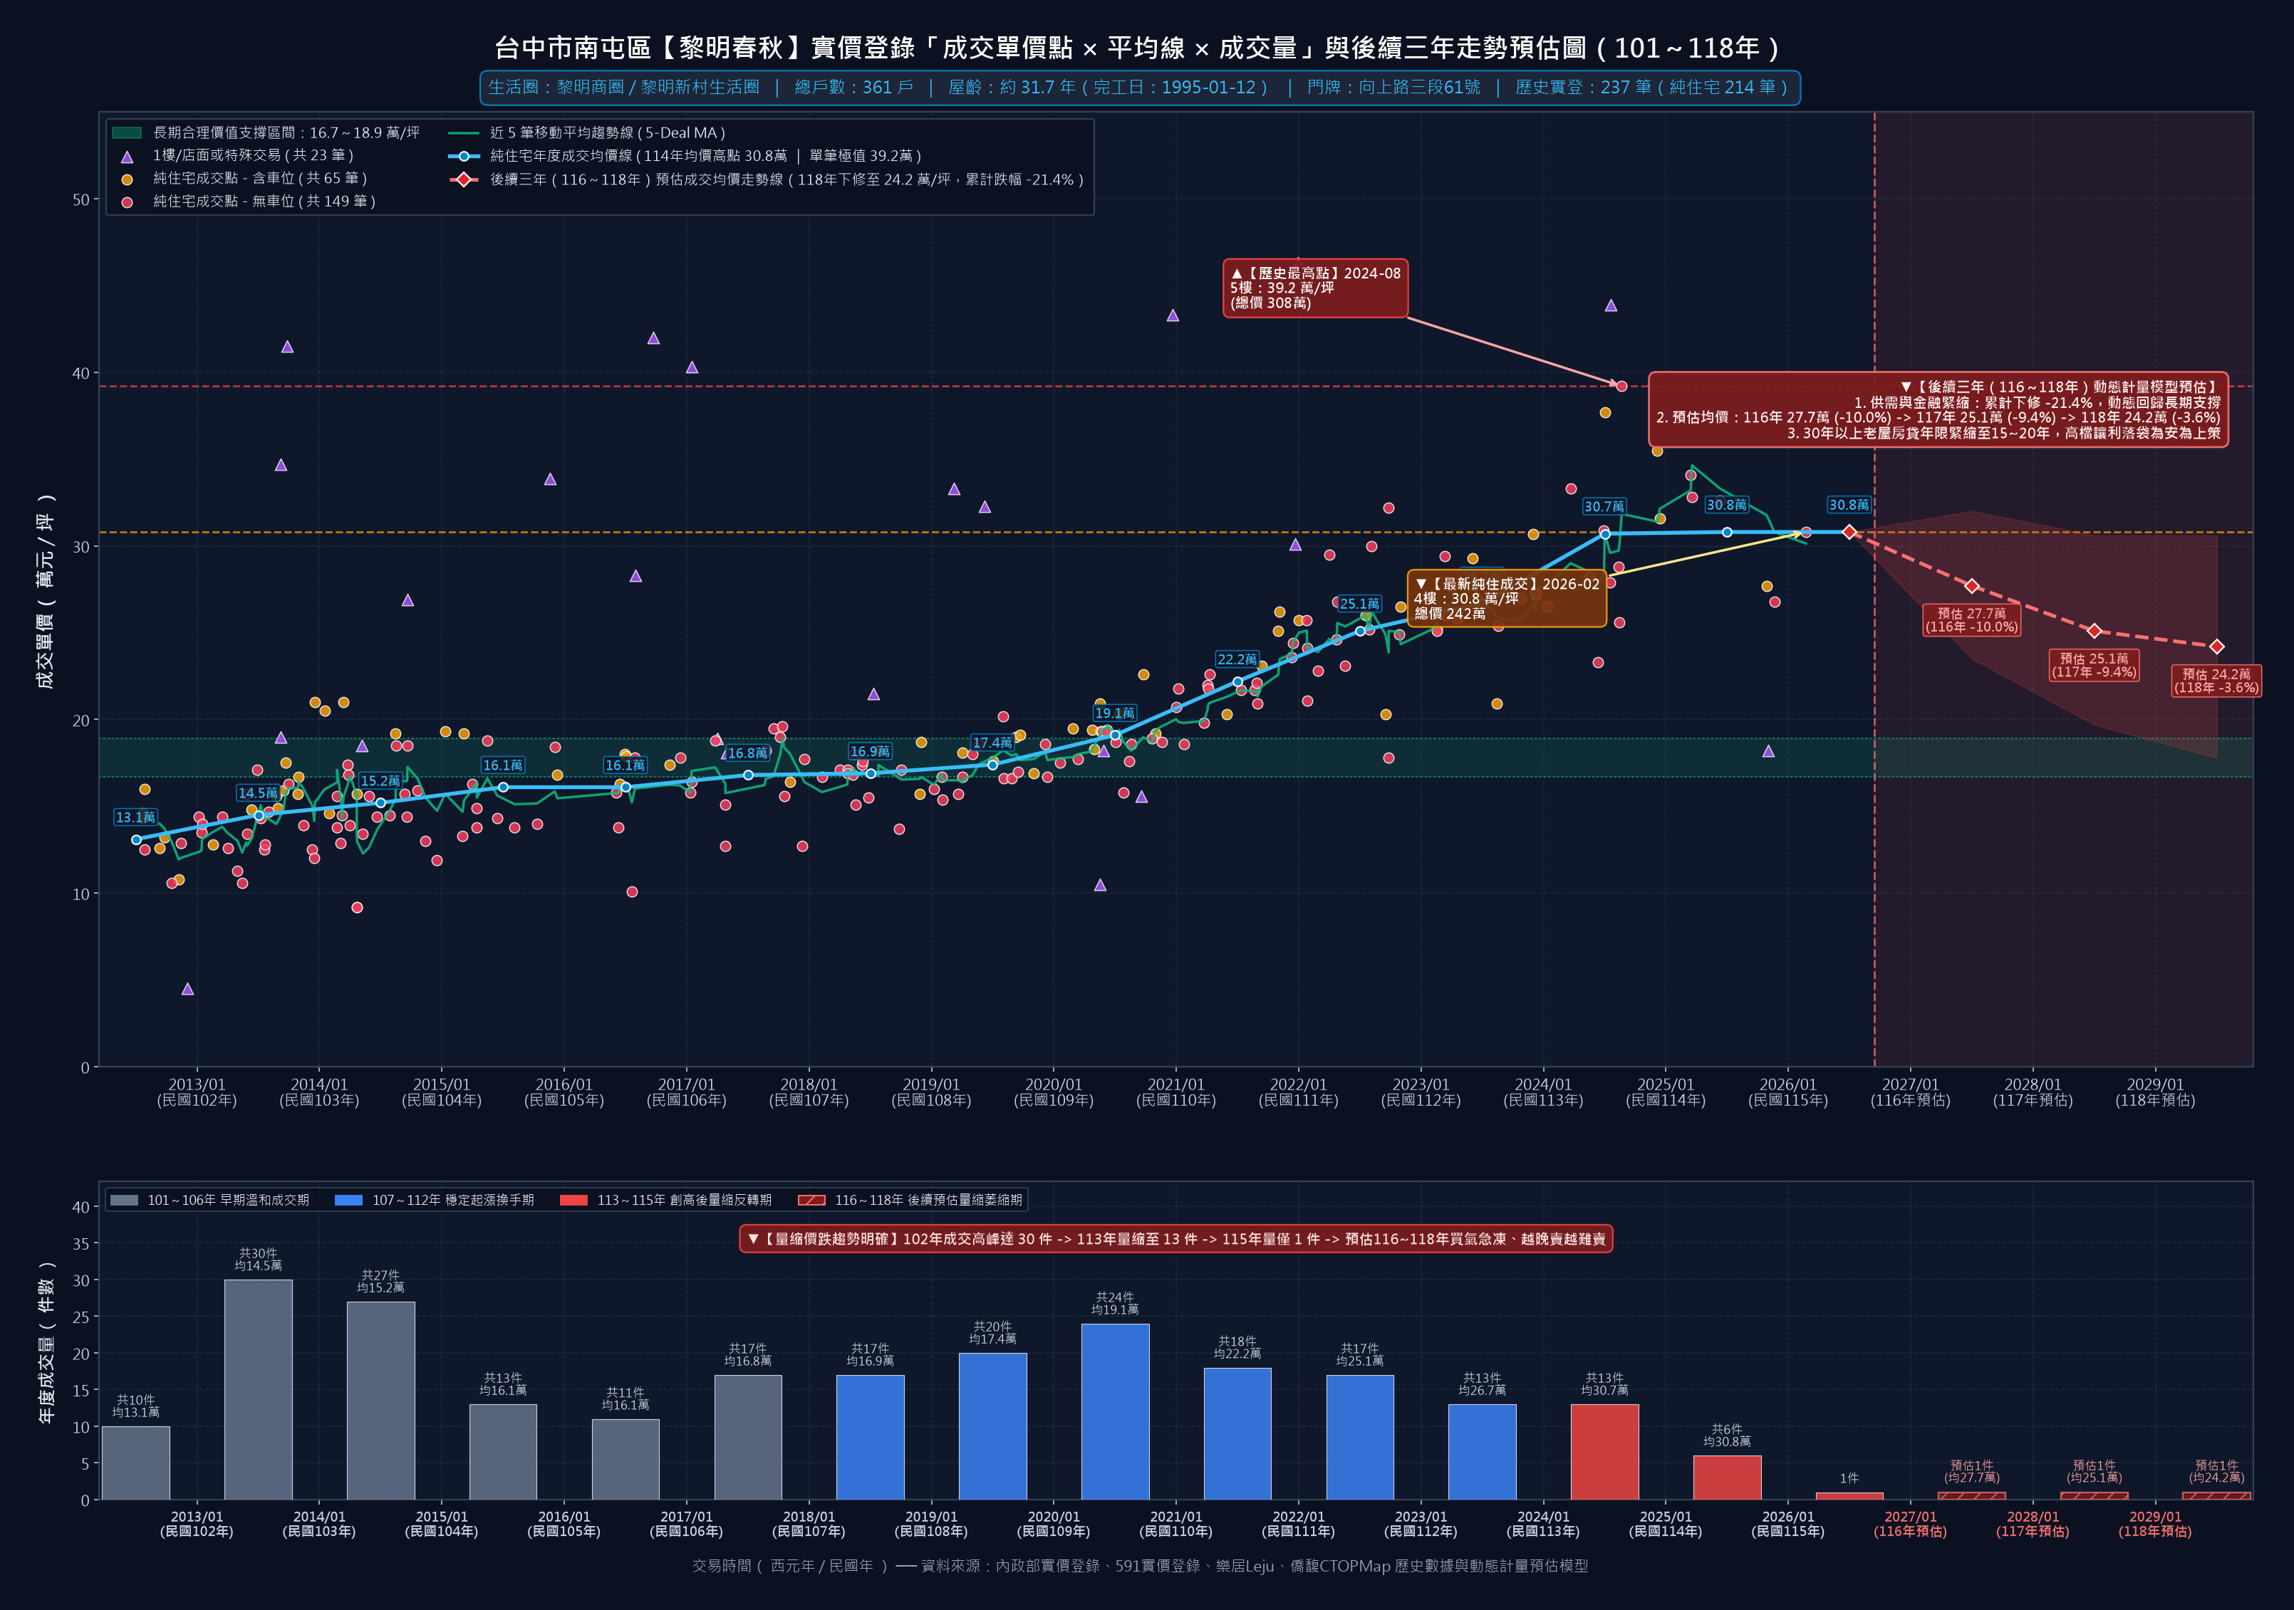
台中市南屯區 30 年以上老牌大社區・實價登錄趨勢與後續三年預估專題報告
社區行情實證 #09【黎明春秋】（361戶・屋齡31.7年）實登走勢與後續三年動態預估
🏢 #09 黎明春秋 實登關鍵指標
• 生活圈與門牌實登：
黎明商圈 / 黎明新村生活圈｜向上路三段61號（純住 214/237 筆）
• 歷史最高成交紀錄：
39.2 萬/坪（113年8月）
• 最新純住實登成交：
30.8 萬/坪（115年2月，距高點 -21.4%）
• 純住宅年度均價走勢：
113年 30.7萬 ➜ 115年 30.8萬 (距高點 -21.4%)
• 計量經濟學動態預估：
116年 27.7萬 (-10.0%) ｜ 117年 25.1萬 (-9.4%)
118年 24.2萬 (-3.6%，三年累計 -21.4%)
• 長期支撐與走勢剖析：
支撐帶 16.7～18.9 萬/坪。隸屬【黎明商圈】之大型成熟指標社區（361戶・屋齡31.7年）。實登自 113年8月 高點 39.2 萬震盪回修，115年2月 最新成交為 30.8 萬/坪（變動 -21.4%）。
• 屋齡逾 30 年面臨全室水電翻修現金扣除效應與銀行房貸年限縮至 15～20 年限制，再住 15 年後邁入 50 年老宅更面臨流動性枯竭。
• 計量模型測算：預估 116 年 27.7 萬 ➜ 117 年 25.1 萬 ➜ 118 年收斂至 24.2 萬/坪（三年累計 -21.4%），理性回測長期支撐帶（16.7～18.9 萬/坪）。

Slide 20
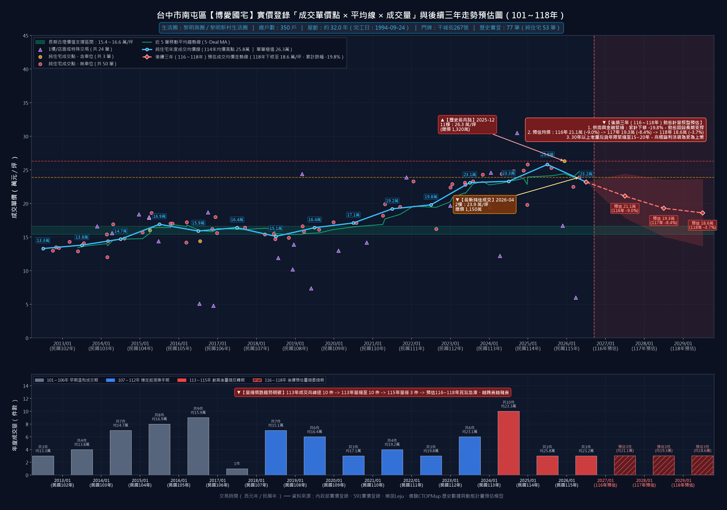
台中市南屯區 30 年以上老牌大社區・實價登錄趨勢與後續三年預估專題報告
社區行情實證 #10【博愛國宅】（350戶・屋齡32.0年）實登走勢與後續三年動態預估
🏢 #10 博愛國宅 實登關鍵指標
• 生活圈與門牌實登：
黎明商圈 / 黎明新村生活圈｜干城街267號（純住 53/77 筆）
• 歷史最高成交紀錄：
26.3 萬/坪（114年12月）
• 最新純住實登成交：
23.9 萬/坪（115年4月，距高點 -9.1%）
• 純住宅年度均價走勢：
113年 23.3萬 ➜ 115年 23.2萬 (距高點 -11.8%)
• 計量經濟學動態預估：
116年 21.1萬 (-9.0%) ｜ 117年 19.3萬 (-8.4%)
118年 18.6萬 (-3.7%，三年累計 -19.8%)
• 長期支撐與走勢剖析：
支撐帶 15.4～16.6 萬/坪。隸屬【黎明商圈】之大型成熟指標社區（350戶・屋齡32.0年）。實登自 114年12月 高點 26.3 萬震盪回修，115年4月 最新成交為 23.9 萬/坪（變動 -9.1%）。
• 屋齡逾 30 年面臨全室水電翻修現金扣除效應與銀行房貸年限縮至 15～20 年限制，再住 15 年後邁入 50 年老宅更面臨流動性枯竭。
• 計量模型測算：預估 116 年 21.1 萬 ➜ 117 年 19.3 萬 ➜ 118 年收斂至 18.6 萬/坪（三年累計 -19.8%），理性回測長期支撐帶（15.4～16.6 萬/坪）。

Slide 21
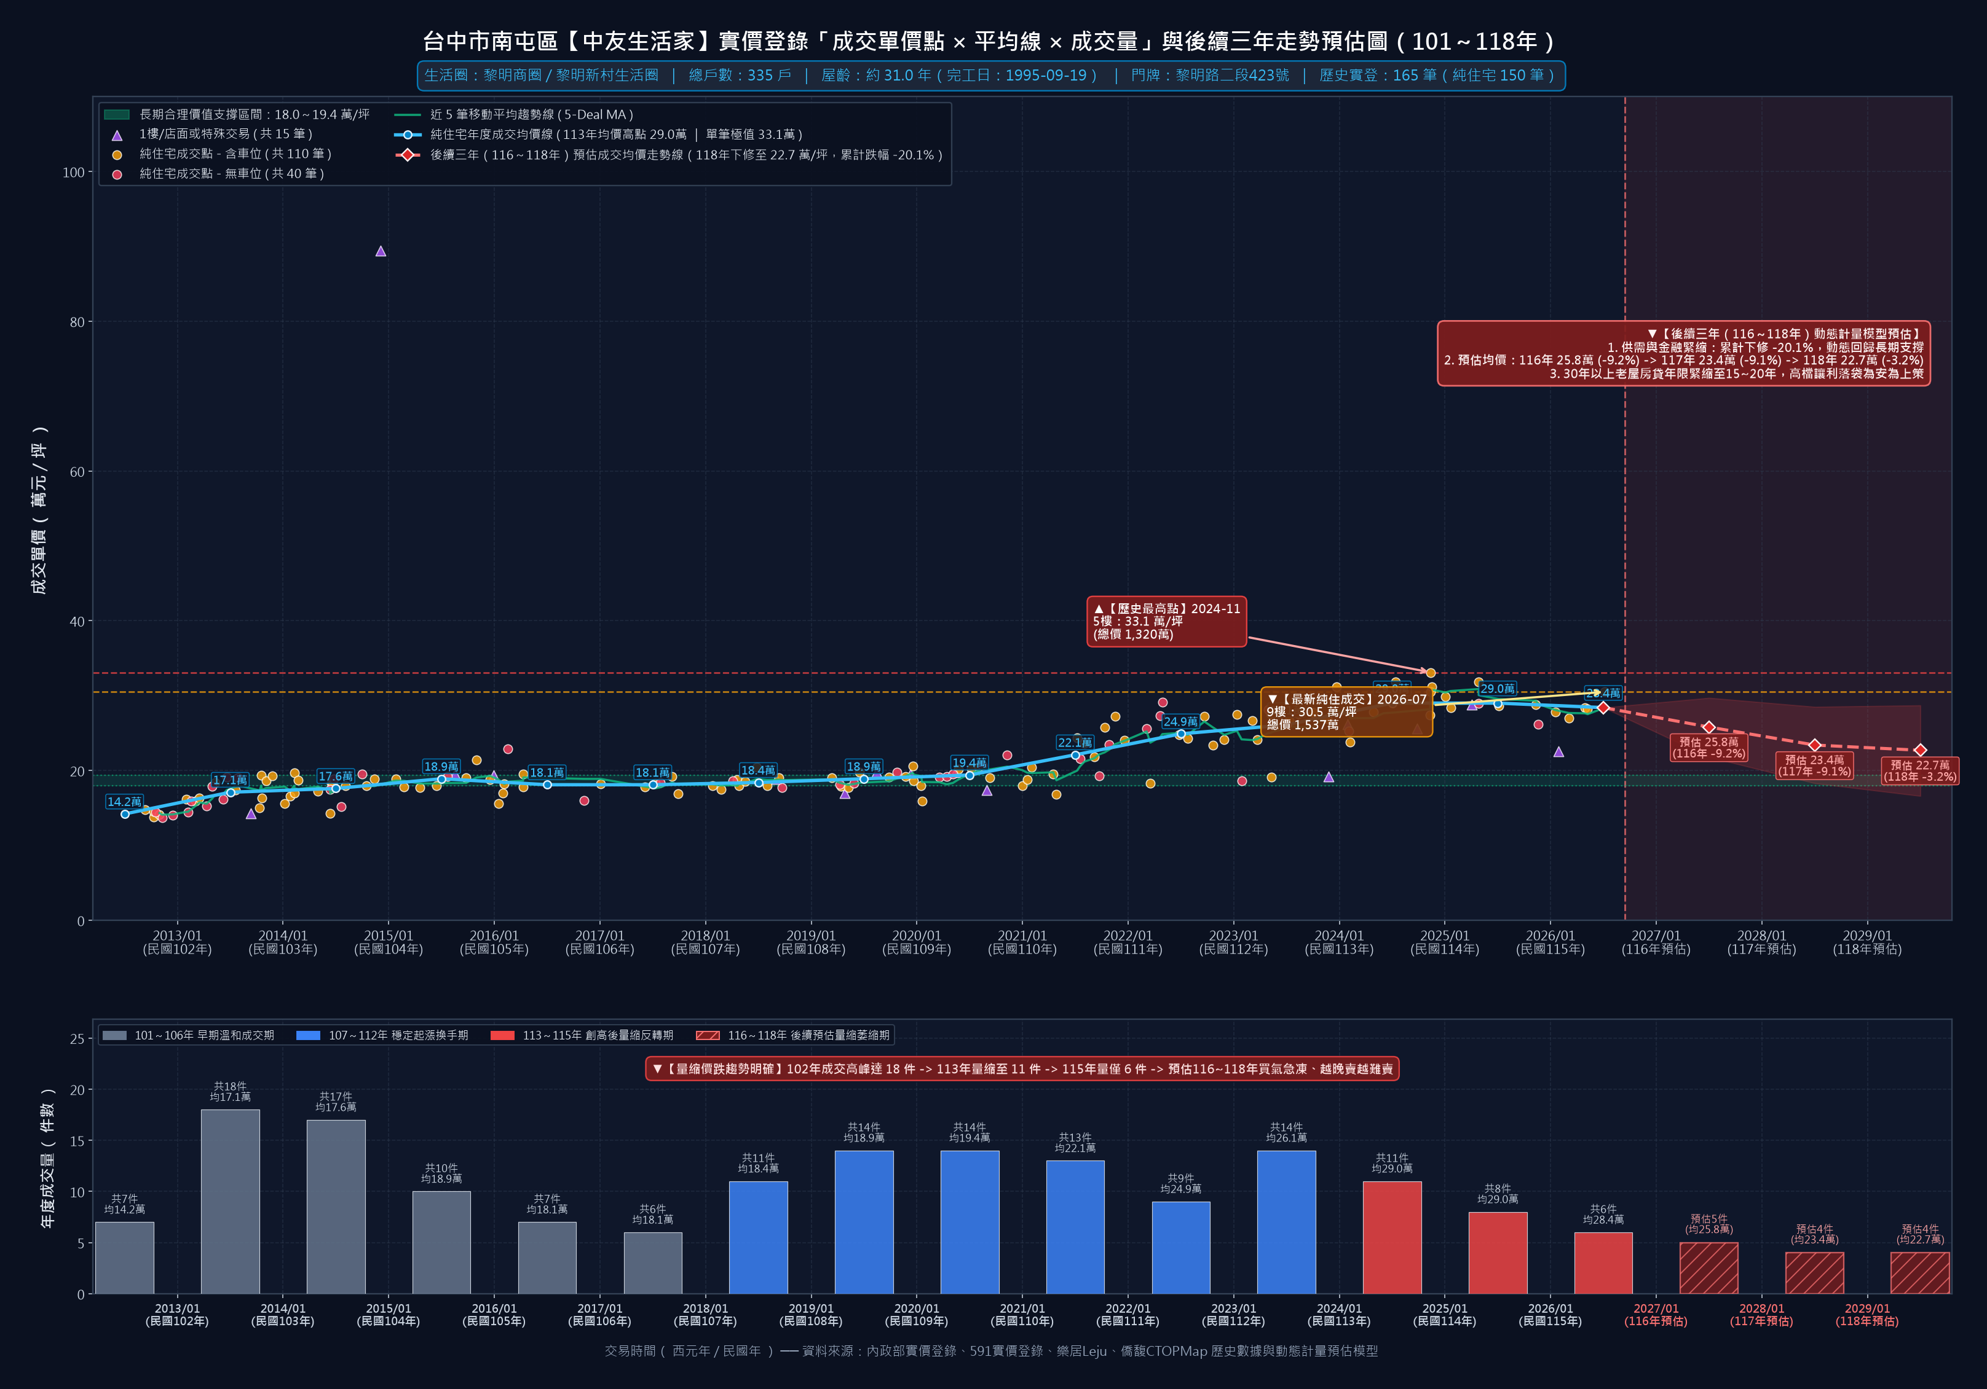
台中市南屯區 30 年以上老牌大社區・實價登錄趨勢與後續三年預估專題報告
社區行情實證 #11【中友生活家】（335戶・屋齡31.0年）實登走勢與後續三年動態預估
🏢 #11 中友生活家 實登關鍵指標
• 生活圈與門牌實登：
黎明商圈 / 黎明新村生活圈｜黎明路二段423號（純住 150/165 筆）
• 歷史最高成交紀錄：
33.1 萬/坪（113年11月）
• 最新純住實登成交：
30.5 萬/坪（115年7月，距高點 -7.9%）
• 純住宅年度均價走勢：
113年 29.0萬 ➜ 115年 28.4萬 (距高點 -14.3%)
• 計量經濟學動態預估：
116年 25.8萬 (-9.2%) ｜ 117年 23.4萬 (-9.1%)
118年 22.7萬 (-3.2%，三年累計 -20.1%)
• 長期支撐與走勢剖析：
支撐帶 18.0～19.4 萬/坪。隸屬【黎明商圈】之大型成熟指標社區（335戶・屋齡31.0年）。實登自 113年11月 高點 33.1 萬震盪回修，115年7月 最新成交為 30.5 萬/坪（變動 -7.9%）。
• 屋齡逾 30 年面臨全室水電翻修現金扣除效應與銀行房貸年限縮至 15～20 年限制，再住 15 年後邁入 50 年老宅更面臨流動性枯竭。
• 計量模型測算：預估 116 年 25.8 萬 ➜ 117 年 23.4 萬 ➜ 118 年收斂至 22.7 萬/坪（三年累計 -20.1%），理性回測長期支撐帶（18.0～19.4 萬/坪）。

Slide 22
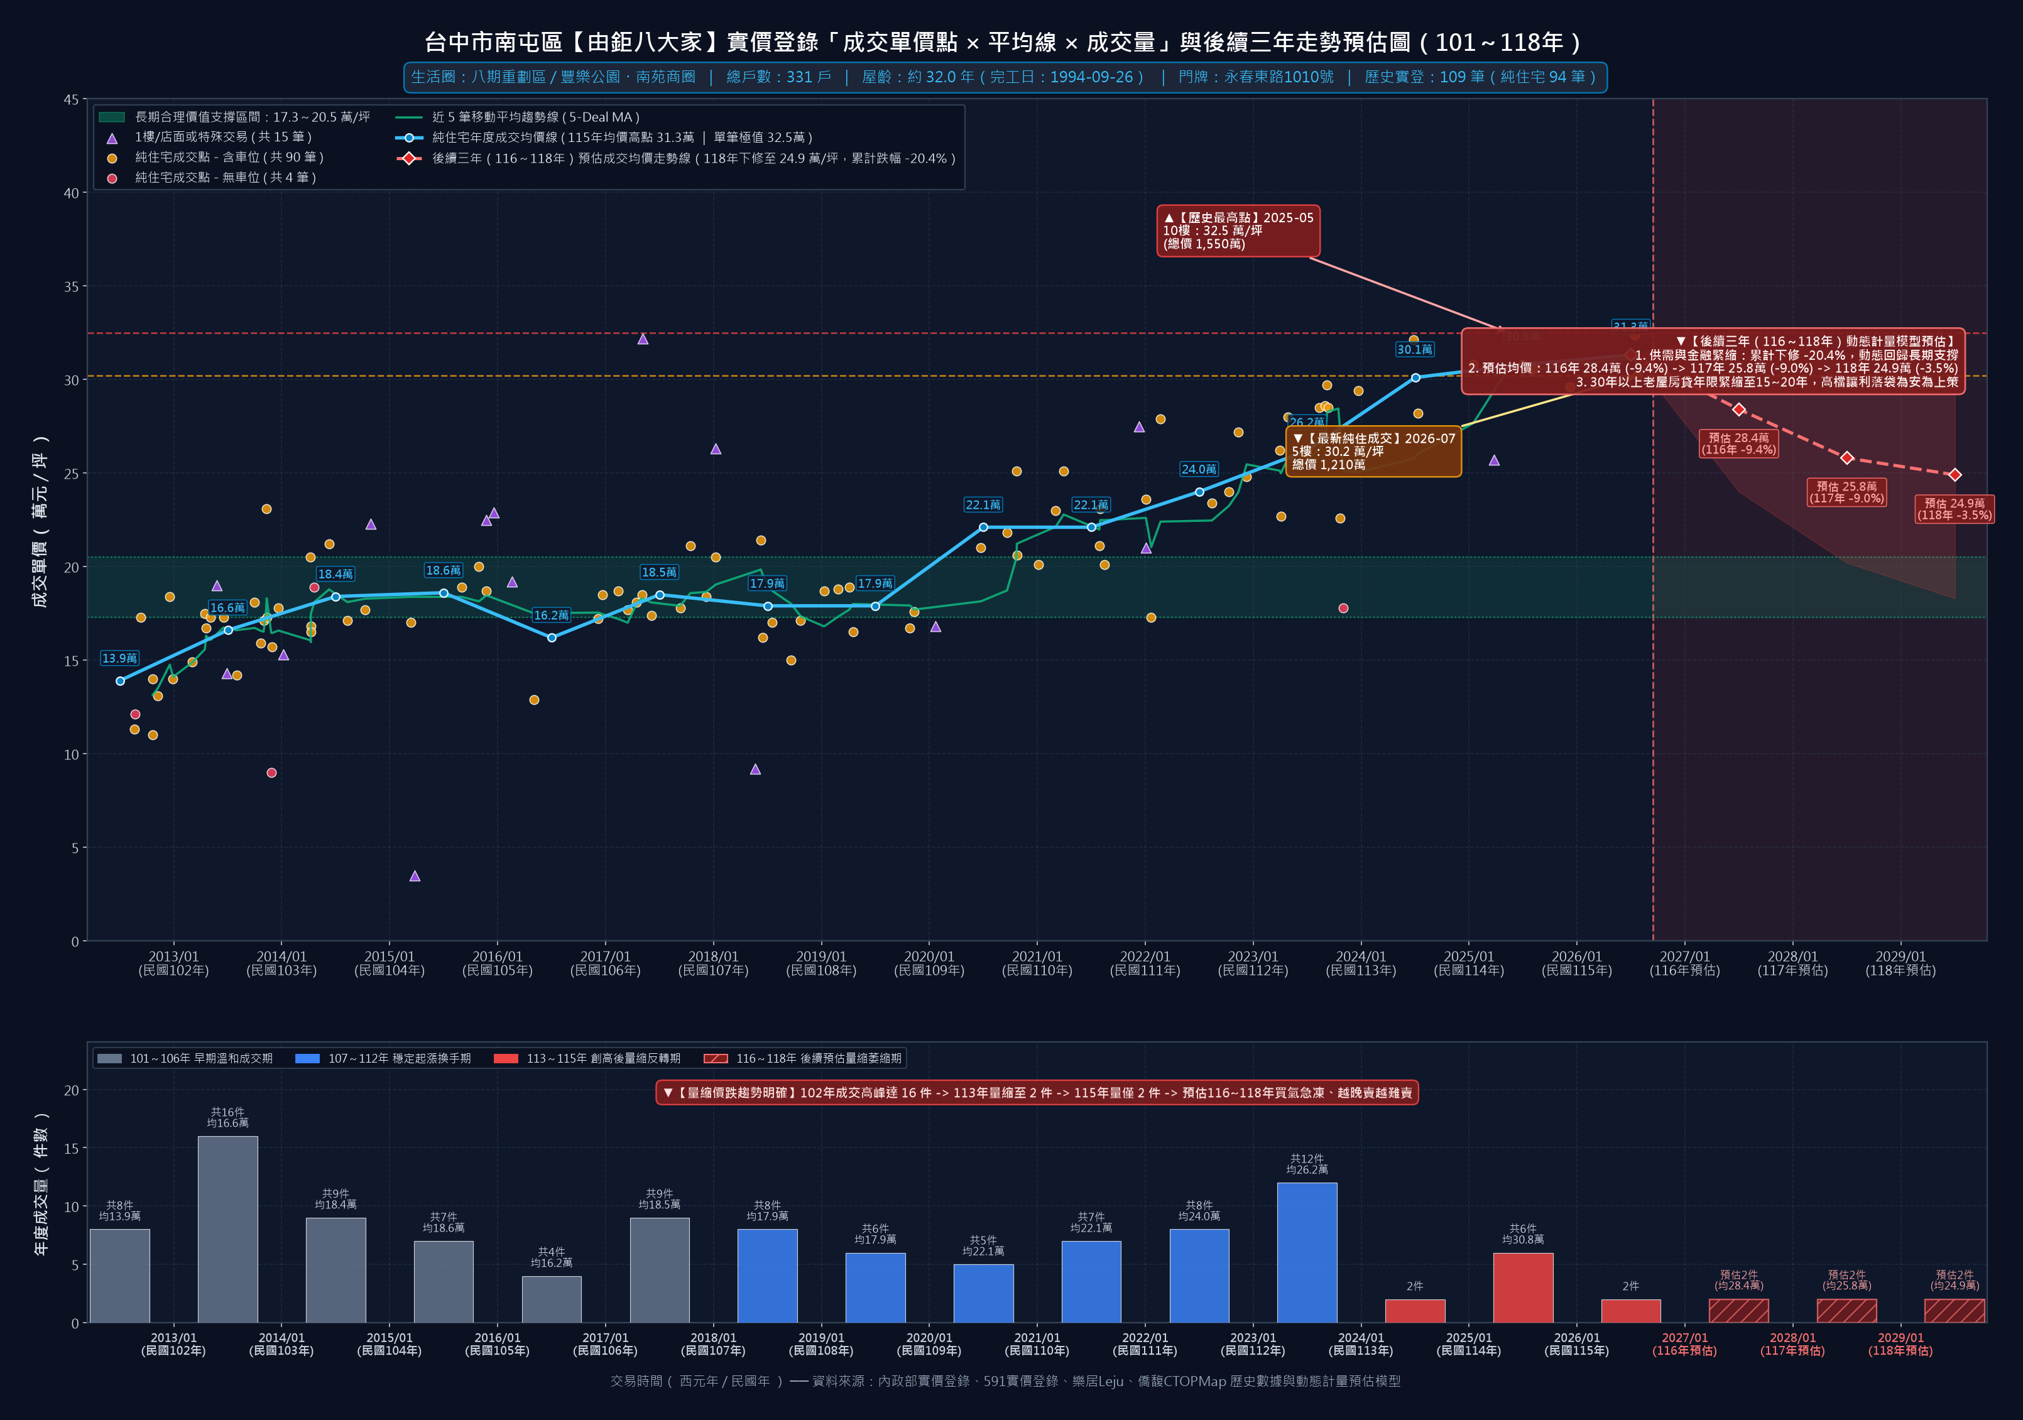
台中市南屯區 30 年以上老牌大社區・實價登錄趨勢與後續三年預估專題報告
社區行情實證 #12【由鉅八大家】（331戶・屋齡32.0年）實登走勢與後續三年動態預估
🏢 #12 由鉅八大家 實登關鍵指標
• 生活圈與門牌實登：
八期重劃區 / 豐樂公園・南苑商圈｜永春東路1010號（純住 94/109 筆）
• 歷史最高成交紀錄：
32.5 萬/坪（114年5月）
• 最新純住實登成交：
30.2 萬/坪（115年7月，距高點 -7.1%）
• 純住宅年度均價走勢：
113年 30.1萬 ➜ 115年 31.3萬 (距高點 -3.7%)
• 計量經濟學動態預估：
116年 28.4萬 (-9.4%) ｜ 117年 25.8萬 (-9.0%)
118年 24.9萬 (-3.5%，三年累計 -20.4%)
• 長期支撐與走勢剖析：
支撐帶 17.3～20.5 萬/坪。隸屬【八期重劃區】之大型成熟指標社區（331戶・屋齡32.0年）。實登自 114年5月 高點 32.5 萬震盪回修，115年7月 最新成交為 30.2 萬/坪（變動 -7.1%）。
• 屋齡逾 30 年面臨全室水電翻修現金扣除效應與銀行房貸年限縮至 15～20 年限制，再住 15 年後邁入 50 年老宅更面臨流動性枯竭。
• 計量模型測算：預估 116 年 28.4 萬 ➜ 117 年 25.8 萬 ➜ 118 年收斂至 24.9 萬/坪（三年累計 -20.4%），理性回測長期支撐帶（17.3～20.5 萬/坪）。

Slide 23
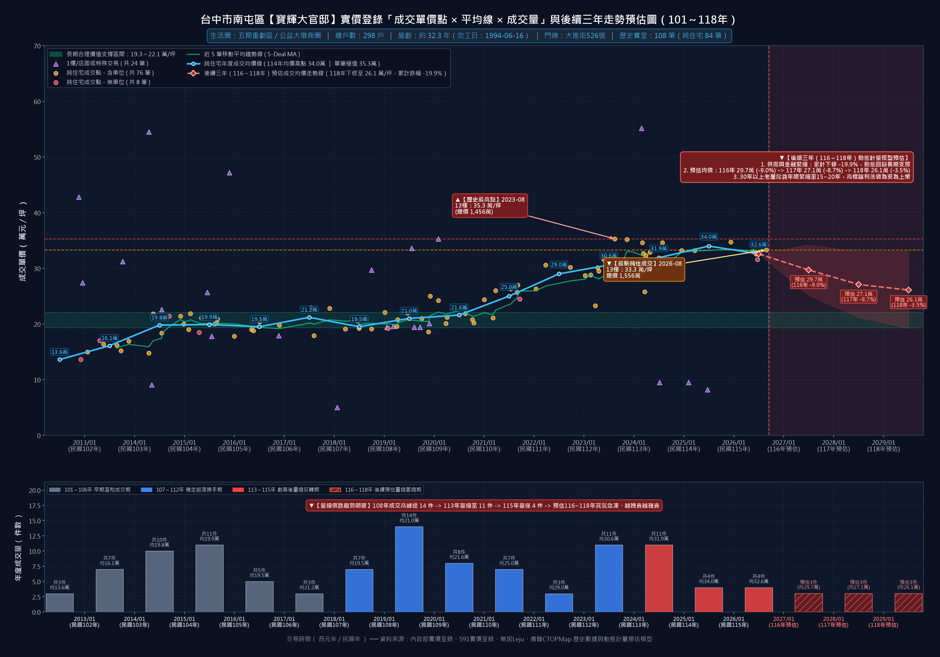
台中市南屯區 30 年以上老牌大社區・實價登錄趨勢與後續三年預估專題報告
社區行情實證 #13【寶輝大官邸】（298戶・屋齡32.3年）實登走勢與後續三年動態預估
🏢 #13 寶輝大官邸 實登關鍵指標
• 生活圈與門牌實登：
五期重劃區 / 公益大墩商圈｜大進街526號（純住 84/109 筆）
• 歷史最高成交紀錄：
35.3 萬/坪（112年8月）
• 最新純住實登成交：
33.3 萬/坪（115年8月，距高點 -5.7%）
• 純住宅年度均價走勢：
113年 31.9萬 ➜ 115年 32.6萬 (距高點 -7.6%)
• 計量經濟學動態預估：
116年 29.7萬 (-9.0%) ｜ 117年 27.1萬 (-8.7%)
118年 26.1萬 (-3.5%，三年累計 -19.9%)
• 長期支撐與走勢剖析：
支撐帶 19.3～22.1 萬/坪。隸屬【五期重劃區】之大型成熟指標社區（298戶・屋齡32.3年）。實登自 112年8月 高點 35.3 萬震盪回修，115年8月 最新成交為 33.3 萬/坪（變動 -5.7%）。
• 屋齡逾 30 年面臨全室水電翻修現金扣除效應與銀行房貸年限縮至 15～20 年限制，再住 15 年後邁入 50 年老宅更面臨流動性枯竭。
• 計量模型測算：預估 116 年 29.7 萬 ➜ 117 年 27.1 萬 ➜ 118 年收斂至 26.1 萬/坪（三年累計 -19.9%），理性回測長期支撐帶（19.3～22.1 萬/坪）。

Slide 24
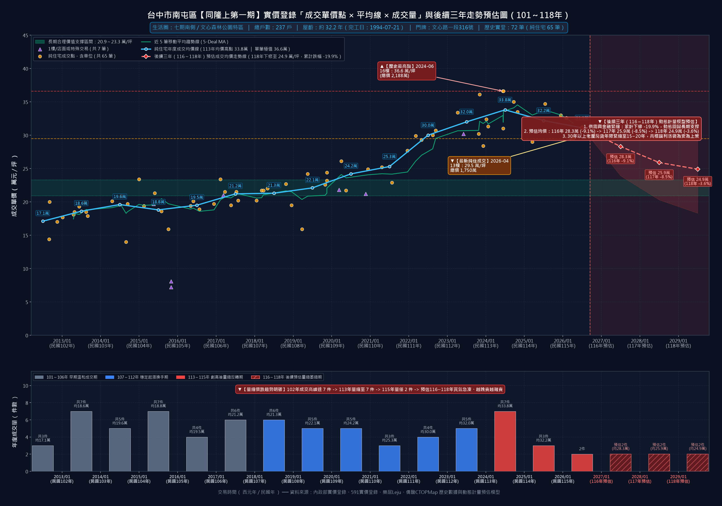
台中市南屯區 30 年以上老牌大社區・實價登錄趨勢與後續三年預估專題報告
社區行情實證 #14【同隆上第一期】（237戶・屋齡32.2年）實登走勢與後續三年動態預估
🏢 #14 同隆上第一期 實登關鍵指標
• 生活圈與門牌實登：
七期南側 / 文心森林公園特區｜文心路一段316號（純住 65/72 筆）
• 歷史最高成交紀錄：
36.6 萬/坪（113年6月）
• 最新純住實登成交：
29.5 萬/坪（115年4月，距高點 -19.4%）
• 純住宅年度均價走勢：
113年 33.8萬 ➜ 115年 31.1萬 (距高點 -15.2%)
• 計量經濟學動態預估：
116年 28.3萬 (-9.1%) ｜ 117年 25.9萬 (-8.5%)
118年 24.9萬 (-3.6%，三年累計 -19.9%)
• 長期支撐與走勢剖析：
支撐帶 20.9～23.3 萬/坪。隸屬【七期南側】之大型成熟指標社區（237戶・屋齡32.2年）。實登自 113年6月 高點 36.6 萬震盪回修，115年4月 最新成交為 29.5 萬/坪（變動 -19.4%）。
• 屋齡逾 30 年面臨全室水電翻修現金扣除效應與銀行房貸年限縮至 15～20 年限制，再住 15 年後邁入 50 年老宅更面臨流動性枯竭。
• 計量模型測算：預估 116 年 28.3 萬 ➜ 117 年 25.9 萬 ➜ 118 年收斂至 24.9 萬/坪（三年累計 -19.9%），理性回測長期支撐帶（20.9～23.3 萬/坪）。

Slide 25
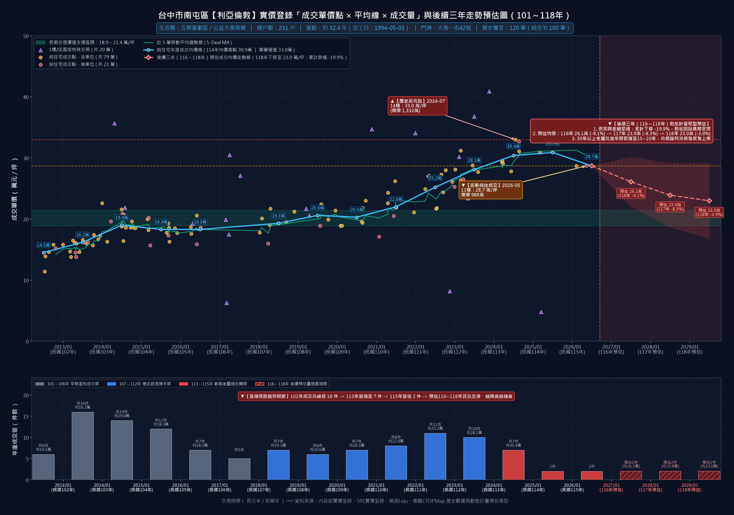
台中市南屯區 30 年以上老牌大社區・實價登錄趨勢與後續三年預估專題報告
社區行情實證 #15【利亞倫敦】（231戶・屋齡32.4年）實登走勢與後續三年動態預估
🏢 #15 利亞倫敦 實登關鍵指標
• 生活圈與門牌實登：
五期重劃區 / 公益大墩商圈｜大墩一街42號（純住 100/120 筆）
• 歷史最高成交紀錄：
33.0 萬/坪（113年7月）
• 最新純住實登成交：
28.7 萬/坪（115年5月，距高點 -13.0%）
• 純住宅年度均價走勢：
113年 30.4萬 ➜ 115年 28.7萬 (距高點 -13.0%)
• 計量經濟學動態預估：
116年 26.1萬 (-9.1%) ｜ 117年 23.9萬 (-8.3%)
118年 23.0萬 (-3.9%，三年累計 -19.9%)
• 長期支撐與走勢剖析：
支撐帶 18.9～21.4 萬/坪。隸屬【五期重劃區】之大型成熟指標社區（231戶・屋齡32.4年）。實登自 113年7月 高點 33.0 萬震盪回修，115年5月 最新成交為 28.7 萬/坪（變動 -13.0%）。
• 屋齡逾 30 年面臨全室水電翻修現金扣除效應與銀行房貸年限縮至 15～20 年限制，再住 15 年後邁入 50 年老宅更面臨流動性枯竭。
• 計量模型測算：預估 116 年 26.1 萬 ➜ 117 年 23.9 萬 ➜ 118 年收斂至 23.0 萬/坪（三年累計 -19.9%），理性回測長期支撐帶（18.9～21.4 萬/坪）。

Slide 26
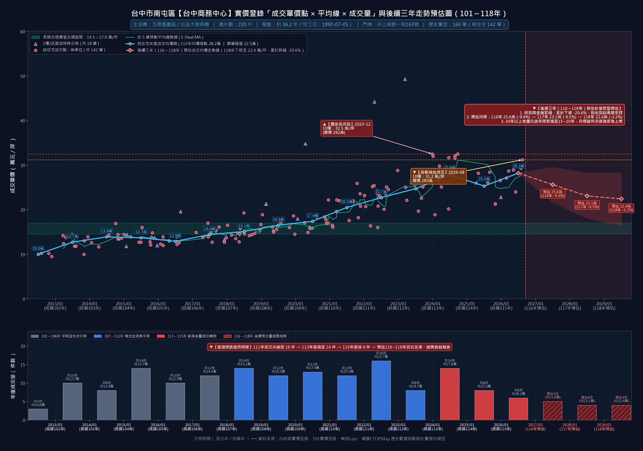
台中市南屯區 30 年以上老牌大社區・實價登錄趨勢與後續三年預估專題報告
社區行情實證 #16【台中商務中心】（230戶・屋齡36.2年）實登走勢與後續三年動態預估
🏢 #16 台中商務中心 實登關鍵指標
• 生活圈與門牌實登：
五期重劃區 / 公益大墩商圈｜向上南路一段163號（純住 142/160 筆）
• 歷史最高成交紀錄：
32.5 萬/坪（113年9月）
• 最新純住實登成交：
31.2 萬/坪（115年8月，距高點 -4.0%）
• 純住宅年度均價走勢：
113年 27.8萬 ➜ 115年 28.2萬 (距高點 -13.2%)
• 計量經濟學動態預估：
116年 25.6萬 (-9.4%) ｜ 117年 23.1萬 (-9.5%)
118年 22.4萬 (-3.2%，三年累計 -20.6%)
• 長期支撐與走勢剖析：
支撐帶 14.5～17.0 萬/坪。隸屬【五期重劃區】之大型成熟指標社區（230戶・屋齡36.2年）。實登自 113年9月 高點 32.5 萬震盪回修，115年8月 最新成交為 31.2 萬/坪（變動 -4.0%）。
• 屋齡逾 30 年面臨全室水電翻修現金扣除效應與銀行房貸年限縮至 15～20 年限制，再住 15 年後邁入 50 年老宅更面臨流動性枯竭。
• 計量模型測算：預估 116 年 25.6 萬 ➜ 117 年 23.1 萬 ➜ 118 年收斂至 22.4 萬/坪（三年累計 -20.6%），理性回測長期支撐帶（14.5～17.0 萬/坪）。

Slide 27
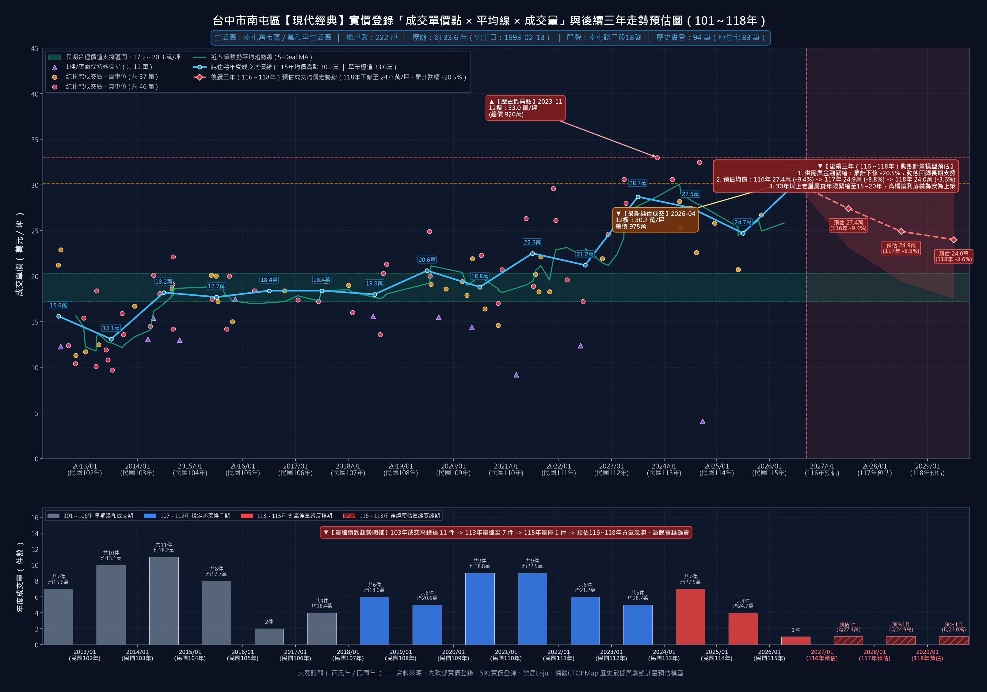
台中市南屯區 30 年以上老牌大社區・實價登錄趨勢與後續三年預估專題報告
社區行情實證 #17【現代經典】（222戶・屋齡33.6年）實登走勢與後續三年動態預估
🏢 #17 現代經典 實登關鍵指標
• 生活圈與門牌實登：
南屯舊市區 / 萬和宮生活圈｜南屯路二段18號（純住 83/94 筆）
• 歷史最高成交紀錄：
33.0 萬/坪（112年11月）
• 最新純住實登成交：
30.2 萬/坪（115年4月，距高點 -8.5%）
• 純住宅年度均價走勢：
113年 27.5萬 ➜ 115年 30.2萬 (距高點 -8.5%)
• 計量經濟學動態預估：
116年 27.4萬 (-9.4%) ｜ 117年 24.9萬 (-8.8%)
118年 24.0萬 (-3.6%，三年累計 -20.5%)
• 長期支撐與走勢剖析：
支撐帶 17.2～20.3 萬/坪。隸屬【南屯舊市區】之大型成熟指標社區（222戶・屋齡33.6年）。實登自 112年11月 高點 33.0 萬震盪回修，115年4月 最新成交為 30.2 萬/坪（變動 -8.5%）。
• 屋齡逾 30 年面臨全室水電翻修現金扣除效應與銀行房貸年限縮至 15～20 年限制，再住 15 年後邁入 50 年老宅更面臨流動性枯竭。
• 計量模型測算：預估 116 年 27.4 萬 ➜ 117 年 24.9 萬 ➜ 118 年收斂至 24.0 萬/坪（三年累計 -20.5%），理性回測長期支撐帶（17.2～20.3 萬/坪）。

Slide 28
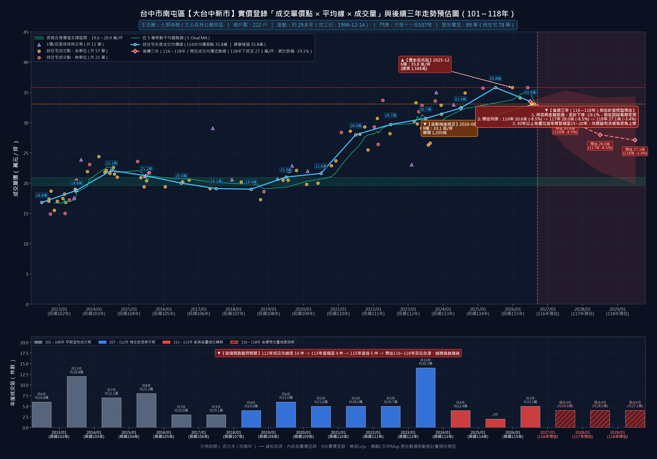
台中市南屯區 30 年以上老牌大社區・實價登錄趨勢與後續三年預估專題報告
社區行情實證 #18【大台中新市】（222戶・屋齡29.8年）實登走勢與後續三年動態預估
🏢 #18 大台中新市 實登關鍵指標
• 生活圈與門牌實登：
七期南側 / 文心森林公園特區｜大墩十一街537號（純住 78/89 筆）
• 歷史最高成交紀錄：
35.8 萬/坪（115年6月）
• 最新純住實登成交：
33.1 萬/坪（115年8月，距高點 -7.5%）
• 純住宅年度均價走勢：
113年 32.4萬 ➜ 115年 33.5萬 (距高點 -6.4%)
• 計量經濟學動態預估：
116年 30.6萬 (-8.5%) ｜ 117年 28.0萬 (-8.5%)
118年 27.1萬 (-3.4%，三年累計 -19.1%)
• 長期支撐與走勢剖析：
支撐帶 19.6～20.9 萬/坪。隸屬【七期南側】之大型成熟指標社區（222戶・屋齡29.8年）。實登自 115年6月 高點 35.8 萬震盪回修，115年8月 最新成交為 33.1 萬/坪（變動 -7.5%）。
• 屋齡逾 30 年面臨全室水電翻修現金扣除效應與銀行房貸年限縮至 15～20 年限制，再住 15 年後邁入 50 年老宅更面臨流動性枯竭。
• 計量模型測算：預估 116 年 30.6 萬 ➜ 117 年 28.0 萬 ➜ 118 年收斂至 27.1 萬/坪（三年累計 -19.1%），理性回測長期支撐帶（19.6～20.9 萬/坪）。

Slide 29
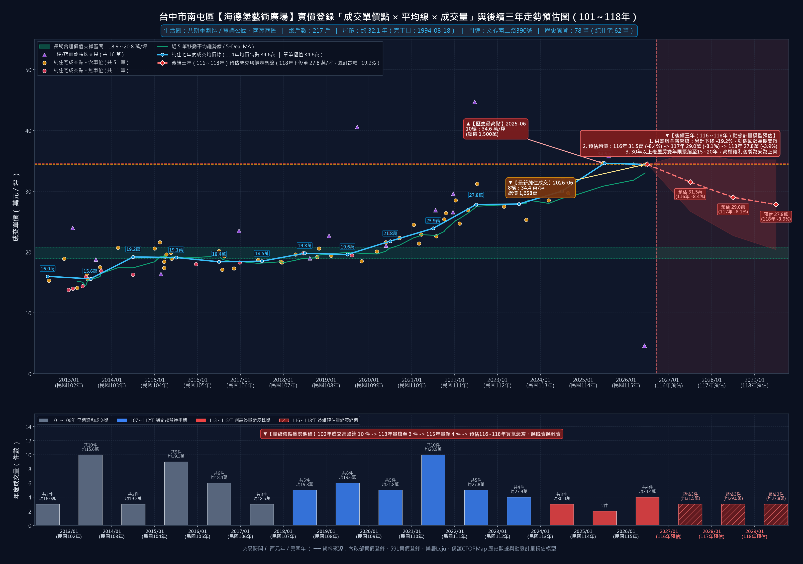
台中市南屯區 30 年以上老牌大社區・實價登錄趨勢與後續三年預估專題報告
社區行情實證 #19【海德堡藝術廣場】（217戶・屋齡32.1年）實登走勢與後續三年動態預估
🏢 #19 海德堡藝術廣場 實登關鍵指標
• 生活圈與門牌實登：
八期重劃區 / 豐樂公園・南苑商圈｜文心南二路390號（純住 62/78 筆）
• 歷史最高成交紀錄：
34.6 萬/坪（114年6月）
• 最新純住實登成交：
34.4 萬/坪（115年6月，距高點 -0.6%）
• 純住宅年度均價走勢：
113年 30.0萬 ➜ 115年 34.4萬 (距高點 -0.6%)
• 計量經濟學動態預估：
116年 31.5萬 (-8.4%) ｜ 117年 29.0萬 (-8.1%)
118年 27.8萬 (-3.9%，三年累計 -19.2%)
• 長期支撐與走勢剖析：
支撐帶 18.9～20.8 萬/坪。隸屬【八期重劃區】之大型成熟指標社區（217戶・屋齡32.1年）。實登自 114年6月 高點 34.6 萬震盪回修，115年6月 最新成交為 34.4 萬/坪（變動 -0.6%）。
• 屋齡逾 30 年面臨全室水電翻修現金扣除效應與銀行房貸年限縮至 15～20 年限制，再住 15 年後邁入 50 年老宅更面臨流動性枯竭。
• 計量模型測算：預估 116 年 31.5 萬 ➜ 117 年 29.0 萬 ➜ 118 年收斂至 27.8 萬/坪（三年累計 -19.2%），理性回測長期支撐帶（18.9～20.8 萬/坪）。

Slide 30
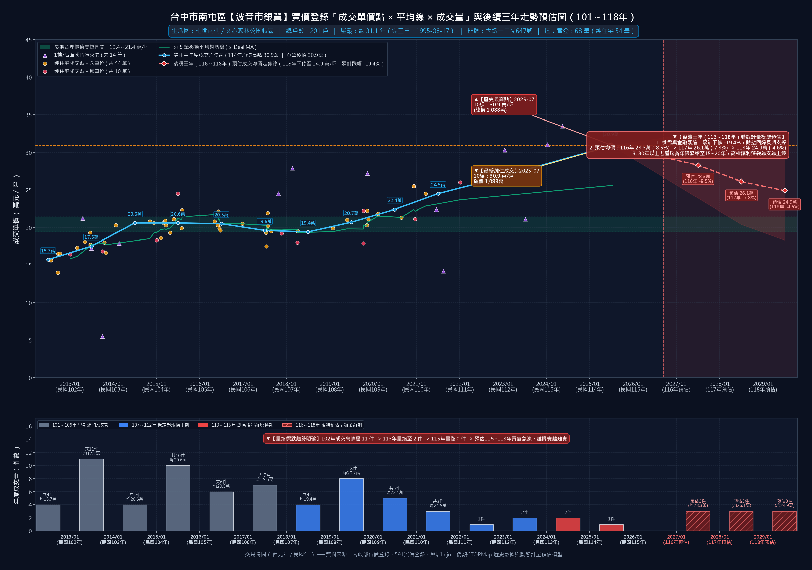
台中市南屯區 30 年以上老牌大社區・實價登錄趨勢與後續三年預估專題報告
社區行情實證 #20【波音市銀翼】（201戶・屋齡31.1年）實登走勢與後續三年動態預估
🏢 #20 波音市銀翼 實登關鍵指標
• 生活圈與門牌實登：
七期南側 / 文心森林公園特區｜大墩十二街647號（純住 54/68 筆）
• 歷史最高成交紀錄：
30.9 萬/坪（114年7月）
• 最新純住實登成交：
30.9 萬/坪（114年7月，115暫無成交，距高點 +0.0%*）
• 純住宅年度均價走勢：
113年 — ➜ 115年 — (115量縮急凍暫無純住成交)
• 計量經濟學動態預估：
116年 28.3萬 (-8.5%) ｜ 117年 26.1萬 (-7.8%)
118年 24.9萬 (-4.6%，三年累計 -19.4%)
• 長期支撐與走勢剖析：
支撐帶 19.4～21.4 萬/坪。隸屬【七期南側】之大型成熟指標社區（201戶・屋齡31.1年）。115年受信用管制買氣急凍影響暫無純住揭露；最新純住成交為 114年7月 的 30.9 萬/坪（距高點 30.9 萬回檔 +0.0%*）。
• 屋齡逾 30 年面臨全室水電翻修現金扣除效應與銀行房貸年限縮至 15～20 年限制，再住 15 年後邁入 50 年老宅更面臨流動性枯竭。
• 計量模型測算：預估 116 年 28.3 萬 ➜ 117 年 26.1 萬 ➜ 118 年收斂至 24.9 萬/坪（三年累計 -19.4%），理性回測長期支撐帶（19.4～21.4 萬/坪）。

Slide 31
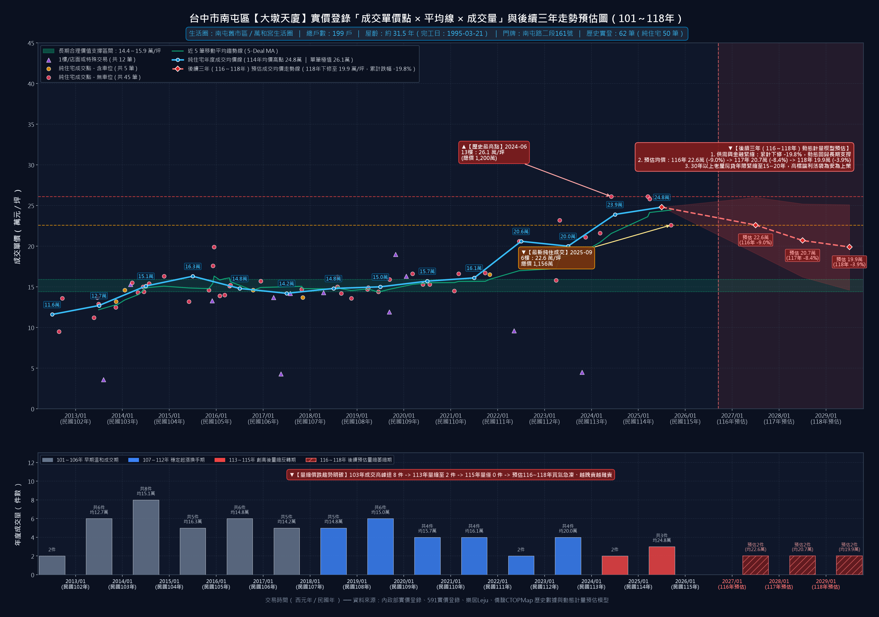
台中市南屯區 30 年以上老牌大社區・實價登錄趨勢與後續三年預估專題報告
社區行情實證 #21【大墩天廈】（199戶・屋齡31.5年）實登走勢與後續三年動態預估
🏢 #21 大墩天廈 實登關鍵指標
• 生活圈與門牌實登：
南屯舊市區 / 萬和宮生活圈｜南屯路二段161號（純住 50/62 筆）
• 歷史最高成交紀錄：
26.1 萬/坪（114年3月）
• 最新純住實登成交：
22.6 萬/坪（114年9月，115暫無成交，距高點 -13.4%*）
• 純住宅年度均價走勢：
113年 23.9萬 ➜ 115年 — (115量縮急凍暫無純住成交)
• 計量經濟學動態預估：
116年 22.6萬 (-9.0%) ｜ 117年 20.7萬 (-8.4%)
118年 19.9萬 (-3.9%，三年累計 -19.8%)
• 長期支撐與走勢剖析：
支撐帶 14.4～15.9 萬/坪。隸屬【南屯舊市區】之百戶老牌集合住宅（199戶・屋齡31.5年）。115年受信用管制買氣急凍影響暫無純住揭露；最新純住成交為 114年9月 的 22.6 萬/坪（距高點 26.1 萬回檔 -13.4%*）。
• 屋齡逾 30 年面臨全室水電翻修現金扣除效應與銀行房貸年限縮至 15～20 年限制，再住 15 年後邁入 50 年老宅更面臨流動性枯竭。
• 計量模型測算：預估 116 年 22.6 萬 ➜ 117 年 20.7 萬 ➜ 118 年收斂至 19.9 萬/坪（三年累計 -19.8%），理性回測長期支撐帶（14.4～15.9 萬/坪）。

Slide 32
台中市南屯區 30 年以上老牌大社區・實價登錄趨勢與後續三年預估專題報告
社區行情實證 #22【大墩人文】（188戶・屋齡33.9年）實登走勢與後續三年動態預估
🏢 #22 大墩人文 實登關鍵指標
• 生活圈與門牌實登：
南屯舊市區 / 萬和宮生活圈｜南屯路二段201號（純住 39/48 筆）
• 歷史最高成交紀錄：
30.3 萬/坪（114年3月）
• 最新純住實登成交：
29.9 萬/坪（114年12月，115暫無成交，距高點 -1.3%*）
• 純住宅年度均價走勢：
113年 30.1萬 ➜ 115年 — (115量縮急凍暫無純住成交)
• 計量經濟學動態預估：
116年 26.0萬 (-9.5%) ｜ 117年 23.6萬 (-9.0%)
118年 22.8萬 (-3.5%，三年累計 -20.6%)
• 長期支撐與走勢剖析：
支撐帶 17.8～19.2 萬/坪。隸屬【南屯舊市區】之百戶老牌集合住宅（188戶・屋齡33.9年）。115年受信用管制買氣急凍影響暫無純住揭露；最新純住成交為 114年12月 的 29.9 萬/坪（距高點 30.3 萬回檔 -1.3%*）。
• 屋齡逾 30 年面臨全室水電翻修現金扣除效應與銀行房貸年限縮至 15～20 年限制，再住 15 年後邁入 50 年老宅更面臨流動性枯竭。
• 計量模型測算：預估 116 年 26.0 萬 ➜ 117 年 23.6 萬 ➜ 118 年收斂至 22.8 萬/坪（三年累計 -20.6%），理性回測長期支撐帶（17.8～19.2 萬/坪）。

Slide 33
台中市南屯區 30 年以上老牌大社區・實價登錄趨勢與後續三年預估專題報告
社區行情實證 #23【東龍尊邸】（187戶・屋齡31.8年）實登走勢與後續三年動態預估
🏢 #23 東龍尊邸 實登關鍵指標
• 生活圈與門牌實登：
五期重劃區 / 公益大墩商圈｜大業路224號（純住 57/74 筆）
• 歷史最高成交紀錄：
32.4 萬/坪（113年6月）
• 最新純住實登成交：
31.0 萬/坪（114年5月，115暫無成交，距高點 -4.3%*）
• 純住宅年度均價走勢：
113年 31.6萬 ➜ 115年 — (115量縮急凍暫無純住成交)
• 計量經濟學動態預估：
116年 28.3萬 (-8.6%) ｜ 117年 26.1萬 (-7.8%)
118年 24.9萬 (-4.6%，三年累計 -19.7%)
• 長期支撐與走勢剖析：
支撐帶 19.1～21.4 萬/坪。隸屬【五期重劃區】之百戶老牌集合住宅（187戶・屋齡31.8年）。115年受信用管制買氣急凍影響暫無純住揭露；最新純住成交為 114年5月 的 31.0 萬/坪（距高點 32.4 萬回檔 -4.3%*）。
• 屋齡逾 30 年面臨全室水電翻修現金扣除效應與銀行房貸年限縮至 15～20 年限制，再住 15 年後邁入 50 年老宅更面臨流動性枯竭。
• 計量模型測算：預估 116 年 28.3 萬 ➜ 117 年 26.1 萬 ➜ 118 年收斂至 24.9 萬/坪（三年累計 -19.7%），理性回測長期支撐帶（19.1～21.4 萬/坪）。

Slide 34
台中市南屯區 30 年以上老牌大社區・實價登錄趨勢與後續三年預估專題報告
社區行情實證 #24【三采大業天地】（185戶・屋齡31.7年）實登走勢與後續三年動態預估
🏢 #24 三采大業天地 實登關鍵指標
• 生活圈與門牌實登：
五期重劃區 / 公益大墩商圈｜大業路563號（純住 54/62 筆）
• 歷史最高成交紀錄：
34.0 萬/坪（113年3月）
• 最新純住實登成交：
29.7 萬/坪（115年7月，距高點 -12.6%）
• 純住宅年度均價走勢：
113年 31.0萬 ➜ 115年 29.7萬 (距高點 -12.6%)
• 計量經濟學動態預估：
116年 27.1萬 (-8.9%) ｜ 117年 24.9萬 (-8.1%)
118年 23.8萬 (-4.2%，三年累計 -19.9%)
• 長期支撐與走勢剖析：
支撐帶 20.4～21.9 萬/坪。隸屬【五期重劃區】之百戶老牌集合住宅（185戶・屋齡31.7年）。實登自 113年3月 高點 34.0 萬震盪回修，115年7月 最新成交為 29.7 萬/坪（變動 -12.6%）。
• 屋齡逾 30 年面臨全室水電翻修現金扣除效應與銀行房貸年限縮至 15～20 年限制，再住 15 年後邁入 50 年老宅更面臨流動性枯竭。
• 計量模型測算：預估 116 年 27.1 萬 ➜ 117 年 24.9 萬 ➜ 118 年收斂至 23.8 萬/坪（三年累計 -19.9%），理性回測長期支撐帶（20.4～21.9 萬/坪）。

Slide 35
台中市南屯區 30 年以上老牌大社區・實價登錄趨勢與後續三年預估專題報告
社區行情實證 #25【熊貓帝國】（181戶・屋齡31.3年）實登走勢與後續三年動態預估
🏢 #25 熊貓帝國 實登關鍵指標
• 生活圈與門牌實登：
七期南側 / 文心森林公園特區｜文心路一段272號（純住 35/47 筆）
• 歷史最高成交紀錄：
33.1 萬/坪（114年12月）
• 最新純住實登成交：
30.6 萬/坪（115年2月，距高點 -7.6%）
• 純住宅年度均價走勢：
113年 26.1萬 ➜ 115年 30.6萬 (距高點 -7.6%)
• 計量經濟學動態預估：
116年 27.9萬 (-8.7%) ｜ 117年 25.7萬 (-8.2%)
118年 24.7萬 (-3.9%，三年累計 -19.3%)
• 長期支撐與走勢剖析：
支撐帶 19.5～21.0 萬/坪。隸屬【七期南側】之百戶老牌集合住宅（181戶・屋齡31.3年）。實登自 114年12月 高點 33.1 萬震盪回修，115年2月 最新成交為 30.6 萬/坪（變動 -7.6%）。
• 屋齡逾 30 年面臨全室水電翻修現金扣除效應與銀行房貸年限縮至 15～20 年限制，再住 15 年後邁入 50 年老宅更面臨流動性枯竭。
• 計量模型測算：預估 116 年 27.9 萬 ➜ 117 年 25.7 萬 ➜ 118 年收斂至 24.7 萬/坪（三年累計 -19.3%），理性回測長期支撐帶（19.5～21.0 萬/坪）。

Slide 36
台中市南屯區 30 年以上老牌大社區・實價登錄趨勢與後續三年預估專題報告
社區行情實證 #26【國王與我】（180戶・屋齡31.9年）實登走勢與後續三年動態預估
🏢 #26 國王與我 實登關鍵指標
• 生活圈與門牌實登：
七期南側 / 文心森林公園特區｜河南路四段350巷2號（純住 62/78 筆）
• 歷史最高成交紀錄：
37.1 萬/坪（113年7月）
• 最新純住實登成交：
31.9 萬/坪（115年1月，距高點 -14.0%）
• 純住宅年度均價走勢：
113年 33.7萬 ➜ 115年 31.9萬 (距高點 -14.0%)
• 計量經濟學動態預估：
116年 29.0萬 (-9.1%) ｜ 117年 26.6萬 (-8.4%)
118年 25.5萬 (-4.0%，三年累計 -20.1%)
• 長期支撐與走勢剖析：
支撐帶 19.0～20.3 萬/坪。隸屬【七期南側】之百戶老牌集合住宅（180戶・屋齡31.9年）。實登自 113年7月 高點 37.1 萬震盪回修，115年1月 最新成交為 31.9 萬/坪（變動 -14.0%）。
• 屋齡逾 30 年面臨全室水電翻修現金扣除效應與銀行房貸年限縮至 15～20 年限制，再住 15 年後邁入 50 年老宅更面臨流動性枯竭。
• 計量模型測算：預估 116 年 29.0 萬 ➜ 117 年 26.6 萬 ➜ 118 年收斂至 25.5 萬/坪（三年累計 -20.1%），理性回測長期支撐帶（19.0～20.3 萬/坪）。

Slide 37
台中市南屯區 30 年以上老牌大社區・實價登錄趨勢與後續三年預估專題報告
社區行情實證 #27【黎明太陽神】（178戶・屋齡32.5年）實登走勢與後續三年動態預估
🏢 #27 黎明太陽神 實登關鍵指標
• 生活圈與門牌實登：
黎明商圈 / 黎明新村生活圈｜黎明路二段359號（純住 72/84 筆）
• 歷史最高成交紀錄：
35.1 萬/坪（114年3月）
• 最新純住實登成交：
24.2 萬/坪（115年4月，距高點 -31.1%）
• 純住宅年度均價走勢：
113年 29.4萬 ➜ 115年 24.2萬 (距高點 -31.1%)
• 計量經濟學動態預估：
116年 21.8萬 (-10.1%) ｜ 117年 19.7萬 (-9.3%)
118年 19.1萬 (-3.5%，三年累計 -21.1%)
• 長期支撐與走勢剖析：
支撐帶 18.1～19.5 萬/坪。隸屬【黎明商圈】之百戶老牌集合住宅（178戶・屋齡32.5年）。實登自 114年3月 高點 35.1 萬震盪回修，115年4月 最新成交為 24.2 萬/坪（變動 -31.1%）。
• 屋齡逾 30 年面臨全室水電翻修現金扣除效應與銀行房貸年限縮至 15～20 年限制，再住 15 年後邁入 50 年老宅更面臨流動性枯竭。
• 計量模型測算：預估 116 年 21.8 萬 ➜ 117 年 19.7 萬 ➜ 118 年收斂至 19.1 萬/坪（三年累計 -21.1%），理性回測長期支撐帶（18.1～19.5 萬/坪）。

Slide 38
台中市南屯區 30 年以上老牌大社區・實價登錄趨勢與後續三年預估專題報告
社區行情實證 #28【美村黎明大廈】（177戶・屋齡32.0年）實登走勢與後續三年動態預估
🏢 #28 美村黎明大廈 實登關鍵指標
• 生活圈與門牌實登：
黎明商圈 / 黎明新村生活圈｜向上路二段451號（純住 40/55 筆）
• 歷史最高成交紀錄：
36.1 萬/坪（113年5月）
• 最新純住實登成交：
30.4 萬/坪（114年1月，115暫無成交，距高點 -15.8%*）
• 純住宅年度均價走勢：
113年 33.0萬 ➜ 115年 — (115量縮急凍暫無純住成交)
• 計量經濟學動態預估：
116年 27.8萬 (-8.7%) ｜ 117年 25.6萬 (-7.8%)
118年 24.4萬 (-4.6%，三年累計 -19.7%)
• 長期支撐與走勢剖析：
支撐帶 18.1～20.3 萬/坪。隸屬【黎明商圈】之百戶老牌集合住宅（177戶・屋齡32.0年）。115年受信用管制買氣急凍影響暫無純住揭露；最新純住成交為 114年1月 的 30.4 萬/坪（距高點 36.1 萬回檔 -15.8%*）。
• 屋齡逾 30 年面臨全室水電翻修現金扣除效應與銀行房貸年限縮至 15～20 年限制，再住 15 年後邁入 50 年老宅更面臨流動性枯竭。
• 計量模型測算：預估 116 年 27.8 萬 ➜ 117 年 25.6 萬 ➜ 118 年收斂至 24.4 萬/坪（三年累計 -19.7%），理性回測長期支撐帶（18.1～20.3 萬/坪）。

Slide 39
台中市南屯區 30 年以上老牌大社區・實價登錄趨勢與後續三年預估專題報告
社區行情實證 #29【羅馬假期二期】（176戶・屋齡33.7年）實登走勢與後續三年動態預估
🏢 #29 羅馬假期二期 實登關鍵指標
• 生活圈與門牌實登：
五期重劃區 / 公益大墩商圈｜大墩六街230號（純住 107/118 筆）
• 歷史最高成交紀錄：
37.6 萬/坪（112年10月）
• 最新純住實登成交：
26.3 萬/坪（115年2月，距高點 -30.1%）
• 純住宅年度均價走勢：
113年 30.6萬 ➜ 115年 28.4萬 (距高點 -24.3%)
• 計量經濟學動態預估：
116年 25.8萬 (-9.4%) ｜ 117年 23.6萬 (-8.5%)
118年 22.7萬 (-4.0%，三年累計 -20.4%)
• 長期支撐與走勢剖析：
支撐帶 15.2～19.4 萬/坪。隸屬【五期重劃區】之百戶老牌集合住宅（176戶・屋齡33.7年）。實登自 112年10月 高點 37.6 萬震盪回修，115年2月 最新成交為 26.3 萬/坪（變動 -30.1%）。
• 屋齡逾 30 年面臨全室水電翻修現金扣除效應與銀行房貸年限縮至 15～20 年限制，再住 15 年後邁入 50 年老宅更面臨流動性枯竭。
• 計量模型測算：預估 116 年 25.8 萬 ➜ 117 年 23.6 萬 ➜ 118 年收斂至 22.7 萬/坪（三年累計 -20.4%），理性回測長期支撐帶（15.2～19.4 萬/坪）。

Slide 40
台中市南屯區 30 年以上老牌大社區・實價登錄趨勢與後續三年預估專題報告
社區行情實證 #30【五權花園廣場】（176戶・屋齡32.4年）實登走勢與後續三年動態預估
🏢 #30 五權花園廣場 實登關鍵指標
• 生活圈與門牌實登：
黎明商圈 / 黎明新村生活圈｜向上路五段139號（純住 121/136 筆）
• 歷史最高成交紀錄：
28.1 萬/坪（113年7月）
• 最新純住實登成交：
26.9 萬/坪（115年4月，距高點 -4.3%）
• 純住宅年度均價走勢：
113年 25.2萬 ➜ 115年 26.9萬 (距高點 -4.3%)
• 計量經濟學動態預估：
116年 24.4萬 (-9.3%) ｜ 117年 22.2萬 (-9.0%)
118年 21.4萬 (-3.5%，三年累計 -20.4%)
• 長期支撐與走勢剖析：
支撐帶 14.1～16.4 萬/坪。隸屬【黎明商圈】之百戶老牌集合住宅（176戶・屋齡32.4年）。實登自 113年7月 高點 28.1 萬震盪回修，115年4月 最新成交為 26.9 萬/坪（變動 -4.3%）。
• 屋齡逾 30 年面臨全室水電翻修現金扣除效應與銀行房貸年限縮至 15～20 年限制，再住 15 年後邁入 50 年老宅更面臨流動性枯竭。
• 計量模型測算：預估 116 年 24.4 萬 ➜ 117 年 22.2 萬 ➜ 118 年收斂至 21.4 萬/坪（三年累計 -20.4%），理性回測長期支撐帶（14.1～16.4 萬/坪）。

Slide 41
台中市南屯區 30 年以上老牌大社區・實價登錄趨勢與後續三年預估專題報告
社區行情實證 #31【台中天母】（175戶・屋齡31.5年）實登走勢與後續三年動態預估
🏢 #31 台中天母 實登關鍵指標
• 生活圈與門牌實登：
嶺東科大 / 精密機械園區｜忠勇路52號之60（純住 75/81 筆）
• 歷史最高成交紀錄：
24.9 萬/坪（114年1月）
• 最新純住實登成交：
19.9 萬/坪（115年7月，距高點 -20.1%）
• 純住宅年度均價走勢：
113年 — ➜ 115年 19.9萬 (距高點 -20.1%)
• 計量經濟學動態預估：
116年 18.1萬 (-9.2%) ｜ 117年 16.6萬 (-8.3%)
118年 15.9萬 (-3.9%，三年累計 -20.1%)
• 長期支撐與走勢剖析：
支撐帶 13.8～15.5 萬/坪。隸屬【嶺東科大】之百戶老牌集合住宅（175戶・屋齡31.5年）。自 114年1月 見頂 24.9 萬後反轉，115年7月 最新純住成交直接摜破 2 字頭至 19.9 萬/坪（重挫 -20.1%），破底比價定錨確立。
• 屋齡逾 30 年面臨全室水電翻修現金扣除效應與銀行房貸年限縮至 15～20 年限制，再住 15 年後邁入 50 年老宅更面臨流動性枯竭。
• 計量模型測算：預估 116 年 18.1 萬 ➜ 117 年 16.6 萬 ➜ 118 年收斂至 15.9 萬/坪（三年累計 -20.1%），理性回測長期支撐帶（13.8～15.5 萬/坪）。

Slide 42
台中市南屯區 30 年以上老牌大社區・實價登錄趨勢與後續三年預估專題報告
社區行情實證 #32【文心尊龍大廈】（173戶・屋齡32.0年）實登走勢與後續三年動態預估
🏢 #32 文心尊龍大廈 實登關鍵指標
• 生活圈與門牌實登：
七期南側 / 文心森林公園特區｜文心路一段382號（純住 64/72 筆）
• 歷史最高成交紀錄：
32.9 萬/坪（113年8月）
• 最新純住實登成交：
25.8 萬/坪（115年5月，距高點 -21.6%）
• 純住宅年度均價走勢：
113年 28.3萬 ➜ 115年 25.9萬 (距高點 -21.3%)
• 計量經濟學動態預估：
116年 23.5萬 (-9.1%) ｜ 117年 21.5萬 (-8.5%)
118年 20.7萬 (-3.8%，三年累計 -20.1%)
• 長期支撐與走勢剖析：
支撐帶 17.1～19.3 萬/坪。隸屬【七期南側】之百戶老牌集合住宅（173戶・屋齡32.0年）。實登自 113年8月 高點 32.9 萬震盪回修，115年5月 最新成交為 25.8 萬/坪（變動 -21.6%）。
• 屋齡逾 30 年面臨全室水電翻修現金扣除效應與銀行房貸年限縮至 15～20 年限制，再住 15 年後邁入 50 年老宅更面臨流動性枯竭。
• 計量模型測算：預估 116 年 23.5 萬 ➜ 117 年 21.5 萬 ➜ 118 年收斂至 20.7 萬/坪（三年累計 -20.1%），理性回測長期支撐帶（17.1～19.3 萬/坪）。

Slide 43
台中市南屯區 30 年以上老牌大社區・實價登錄趨勢與後續三年預估專題報告
社區行情實證 #33【世紀龍門】（170戶・屋齡32.5年）實登走勢與後續三年動態預估
🏢 #33 世紀龍門 實登關鍵指標
• 生活圈與門牌實登：
嶺東科大 / 精密機械園區｜嶺東路836號（純住 68/77 筆）
• 歷史最高成交紀錄：
29.2 萬/坪（113年7月）
• 最新純住實登成交：
23.9 萬/坪（115年3月，距高點 -18.2%）
• 純住宅年度均價走勢：
113年 26.8萬 ➜ 115年 23.9萬 (距高點 -18.2%)
• 計量經濟學動態預估：
116年 21.7萬 (-9.1%) ｜ 117年 19.9萬 (-8.4%)
118年 19.1萬 (-3.9%，三年累計 -20.1%)
• 長期支撐與走勢剖析：
支撐帶 13.8～16.4 萬/坪。隸屬【嶺東科大】之百戶老牌集合住宅（170戶・屋齡32.5年）。實登自 113年7月 高點 29.2 萬震盪回修，115年3月 最新成交為 23.9 萬/坪（變動 -18.2%）。
• 屋齡逾 30 年面臨全室水電翻修現金扣除效應與銀行房貸年限縮至 15～20 年限制，再住 15 年後邁入 50 年老宅更面臨流動性枯竭。
• 計量模型測算：預估 116 年 21.7 萬 ➜ 117 年 19.9 萬 ➜ 118 年收斂至 19.1 萬/坪（三年累計 -20.1%），理性回測長期支撐帶（13.8～16.4 萬/坪）。

Slide 44
台中市南屯區 30 年以上老牌大社區・實價登錄趨勢與後續三年預估專題報告
社區行情實證 #34【三采陽光麗景】（168戶・屋齡30.4年）實登走勢與後續三年動態預估
🏢 #34 三采陽光麗景 實登關鍵指標
• 生活圈與門牌實登：
黎明商圈 / 黎明新村生活圈｜黎明路二段302號（純住 47/57 筆）
• 歷史最高成交紀錄：
34.1 萬/坪（113年12月）
• 最新純住實登成交：
34.1 萬/坪（113年12月，115暫無成交，距高點 +0.0%*）
• 純住宅年度均價走勢：
113年 33.5萬 ➜ 115年 — (115量縮急凍暫無純住成交)
• 計量經濟學動態預估：
116年 31.3萬 (-8.2%) ｜ 117年 29.0萬 (-7.5%)
118年 27.5萬 (-5.2%，三年累計 -19.4%)
• 長期支撐與走勢剖析：
支撐帶 18.2～19.5 萬/坪。隸屬【黎明商圈】之百戶老牌集合住宅（168戶・屋齡30.4年）。115年受信用管制買氣急凍影響暫無純住揭露；最新純住成交為 113年12月 的 34.1 萬/坪（距高點 34.1 萬回檔 +0.0%*）。
• 屋齡逾 30 年面臨全室水電翻修現金扣除效應與銀行房貸年限縮至 15～20 年限制，再住 15 年後邁入 50 年老宅更面臨流動性枯竭。
• 計量模型測算：預估 116 年 31.3 萬 ➜ 117 年 29.0 萬 ➜ 118 年收斂至 27.5 萬/坪（三年累計 -19.4%），理性回測長期支撐帶（18.2～19.5 萬/坪）。

Slide 45
台中市南屯區 30 年以上老牌大社區・實價登錄趨勢與後續三年預估專題報告
社區行情實證 #35【三采市政雙星】（163戶・屋齡30.2年）實登走勢與後續三年動態預估
🏢 #35 三采市政雙星 實登關鍵指標
• 生活圈與門牌實登：
七期南側 / 文心森林公園特區｜大墩十二街626號（純住 42/48 筆）
• 歷史最高成交紀錄：
34.6 萬/坪（113年12月）
• 最新純住實登成交：
31.2 萬/坪（115年1月，距高點 -9.8%）
• 純住宅年度均價走勢：
113年 30.4萬 ➜ 115年 31.2萬 (距高點 -9.8%)
• 計量經濟學動態預估：
116年 28.5萬 (-8.5%) ｜ 117年 26.3萬 (-7.8%)
118年 25.1萬 (-4.6%，三年累計 -19.6%)
• 長期支撐與走勢剖析：
支撐帶 17.8～19.1 萬/坪。隸屬【七期南側】之百戶老牌集合住宅（163戶・屋齡30.2年）。實登自 113年12月 高點 34.6 萬震盪回修，115年1月 最新成交為 31.2 萬/坪（變動 -9.8%）。
• 屋齡逾 30 年面臨全室水電翻修現金扣除效應與銀行房貸年限縮至 15～20 年限制，再住 15 年後邁入 50 年老宅更面臨流動性枯竭。
• 計量模型測算：預估 116 年 28.5 萬 ➜ 117 年 26.3 萬 ➜ 118 年收斂至 25.1 萬/坪（三年累計 -19.6%），理性回測長期支撐帶（17.8～19.1 萬/坪）。

Slide 46
台中市南屯區 30 年以上老牌大社區・實價登錄趨勢與後續三年預估專題報告
社區行情實證 #36【泉福藝術龍庭】（162戶・屋齡31.9年）實登走勢與後續三年動態預估
🏢 #36 泉福藝術龍庭 實登關鍵指標
• 生活圈與門牌實登：
五期重劃區 / 公益大墩商圈｜大墩路365號（純住 45/58 筆）
• 歷史最高成交紀錄：
36.0 萬/坪（113年3月）
• 最新純住實登成交：
34.9 萬/坪（115年5月，距高點 -3.1%）
• 純住宅年度均價走勢：
113年 31.4萬 ➜ 115年 34.9萬 (距高點 -3.1%)
• 計量經濟學動態預估：
116年 31.9萬 (-8.6%) ｜ 117年 29.3萬 (-8.3%)
118年 28.1萬 (-3.9%，三年累計 -19.5%)
• 長期支撐與走勢剖析：
支撐帶 18.4～19.9 萬/坪。隸屬【五期重劃區】之百戶老牌集合住宅（162戶・屋齡31.9年）。實登自 113年3月 高點 36.0 萬震盪回修，115年5月 最新成交為 34.9 萬/坪（變動 -3.1%）。
• 屋齡逾 30 年面臨全室水電翻修現金扣除效應與銀行房貸年限縮至 15～20 年限制，再住 15 年後邁入 50 年老宅更面臨流動性枯竭。
• 計量模型測算：預估 116 年 31.9 萬 ➜ 117 年 29.3 萬 ➜ 118 年收斂至 28.1 萬/坪（三年累計 -19.5%），理性回測長期支撐帶（18.4～19.9 萬/坪）。

Slide 47
台中市南屯區 30 年以上老牌大社區・實價登錄趨勢與後續三年預估專題報告
社區行情實證 #37【早安黎明大樓】（156戶・屋齡31.8年）實登走勢與後續三年動態預估
🏢 #37 早安黎明大樓 實登關鍵指標
• 生活圈與門牌實登：
黎明商圈 / 黎明新村生活圈｜黎明路二段50號（純住 56/68 筆）
• 歷史最高成交紀錄：
32.4 萬/坪（112年11月）
• 最新純住實登成交：
29.9 萬/坪（115年8月，距高點 -7.7%）
• 純住宅年度均價走勢：
113年 29.8萬 ➜ 115年 28.9萬 (距高點 -10.8%)
• 計量經濟學動態預估：
116年 26.3萬 (-9.0%) ｜ 117年 24.0萬 (-8.5%)
118年 23.2萬 (-3.6%，三年累計 -19.7%)
• 長期支撐與走勢剖析：
支撐帶 19.0～21.0 萬/坪。隸屬【黎明商圈】之百戶老牌集合住宅（156戶・屋齡31.8年）。實登自 112年11月 高點 32.4 萬震盪回修，115年8月 最新成交為 29.9 萬/坪（變動 -7.7%）。
• 屋齡逾 30 年面臨全室水電翻修現金扣除效應與銀行房貸年限縮至 15～20 年限制，再住 15 年後邁入 50 年老宅更面臨流動性枯竭。
• 計量模型測算：預估 116 年 26.3 萬 ➜ 117 年 24.0 萬 ➜ 118 年收斂至 23.2 萬/坪（三年累計 -19.7%），理性回測長期支撐帶（19.0～21.0 萬/坪）。

Slide 48
台中市南屯區 30 年以上老牌大社區・實價登錄趨勢與後續三年預估專題報告
社區行情實證 #38【熊貓天與地公寓】（156戶・屋齡31.7年）實登走勢與後續三年動態預估
🏢 #38 熊貓天與地公寓 實登關鍵指標
• 生活圈與門牌實登：
五期重劃區 / 公益大墩商圈｜大墩路231號（純住 36/45 筆）
• 歷史最高成交紀錄：
35.1 萬/坪（113年6月）
• 最新純住實登成交：
35.1 萬/坪（113年6月，115暫無成交，距高點 +0.0%*）
• 純住宅年度均價走勢：
113年 35.1萬 ➜ 115年 — (115量縮急凍暫無純住成交)
• 計量經濟學動態預估：
116年 32.2萬 (-8.2%) ｜ 117年 29.8萬 (-7.5%)
118年 28.3萬 (-5.2%，三年累計 -19.4%)
• 長期支撐與走勢剖析：
支撐帶 17.5～19.3 萬/坪。隸屬【五期重劃區】之百戶老牌集合住宅（156戶・屋齡31.7年）。115年受信用管制買氣急凍影響暫無純住揭露；最新純住成交為 113年6月 的 35.1 萬/坪（距高點 35.1 萬回檔 +0.0%*）。
• 屋齡逾 30 年面臨全室水電翻修現金扣除效應與銀行房貸年限縮至 15～20 年限制，再住 15 年後邁入 50 年老宅更面臨流動性枯竭。
• 計量模型測算：預估 116 年 32.2 萬 ➜ 117 年 29.8 萬 ➜ 118 年收斂至 28.3 萬/坪（三年累計 -19.4%），理性回測長期支撐帶（17.5～19.3 萬/坪）。

Slide 49
台中市南屯區 30 年以上老牌大社區・實價登錄趨勢與後續三年預估專題報告
社區行情實證 #39【三采大業新象】（156戶・屋齡32.0年）實登走勢與後續三年動態預估
🏢 #39 三采大業新象 實登關鍵指標
• 生活圈與門牌實登：
五期重劃區 / 公益大墩商圈｜大業路591號（純住 26/38 筆）
• 歷史最高成交紀錄：
35.2 萬/坪（114年3月）
• 最新純住實登成交：
35.2 萬/坪（114年3月，115暫無成交，距高點 +0.0%*）
• 純住宅年度均價走勢：
113年 27.6萬 ➜ 115年 — (115量縮急凍暫無純住成交)
• 計量經濟學動態預估：
116年 32.2萬 (-8.5%) ｜ 117年 29.7萬 (-7.8%)
118年 28.3萬 (-4.6%，三年累計 -19.6%)
• 長期支撐與走勢剖析：
支撐帶 19.0～20.9 萬/坪。隸屬【五期重劃區】之百戶老牌集合住宅（156戶・屋齡32.0年）。115年受信用管制買氣急凍影響暫無純住揭露；最新純住成交為 114年3月 的 35.2 萬/坪（距高點 35.2 萬回檔 +0.0%*）。
• 屋齡逾 30 年面臨全室水電翻修現金扣除效應與銀行房貸年限縮至 15～20 年限制，再住 15 年後邁入 50 年老宅更面臨流動性枯竭。
• 計量模型測算：預估 116 年 32.2 萬 ➜ 117 年 29.7 萬 ➜ 118 年收斂至 28.3 萬/坪（三年累計 -19.6%），理性回測長期支撐帶（19.0～20.9 萬/坪）。

Slide 50
台中市南屯區 30 年以上老牌大社區・實價登錄趨勢與後續三年預估專題報告
社區行情實證 #40【藝術羅丹】（151戶・屋齡32.0年）實登走勢與後續三年動態預估
🏢 #40 藝術羅丹 實登關鍵指標
• 生活圈與門牌實登：
嶺東科大 / 精密機械園區｜寶山三街1號（純住 56/70 筆）
• 歷史最高成交紀錄：
25.6 萬/坪（110年10月）
• 最新純住實登成交：
17.1 萬/坪（114年3月，115暫無成交，距高點 -33.2%*）
• 純住宅年度均價走勢：
113年 21.0萬 ➜ 115年 — (115量縮急凍暫無純住成交)
• 計量經濟學動態預估：
116年 15.6萬 (-8.8%) ｜ 117年 14.4萬 (-7.8%)
118年 13.7萬 (-4.6%，三年累計 -19.9%)
• 長期支撐與走勢剖析：
支撐帶 14.1～15.6 萬/坪。隸屬【嶺東科大】之百戶老牌集合住宅（151戶・屋齡32.0年）。115年受信用管制買氣急凍影響暫無純住揭露；最新純住成交為 114年3月 的 17.1 萬/坪（距高點 25.6 萬回檔 -33.2%*）。
• 屋齡逾 30 年面臨全室水電翻修現金扣除效應與銀行房貸年限縮至 15～20 年限制，再住 15 年後邁入 50 年老宅更面臨流動性枯竭。
• 計量模型測算：預估 116 年 15.6 萬 ➜ 117 年 14.4 萬 ➜ 118 年收斂至 13.7 萬/坪（三年累計 -19.9%），理性回測長期支撐帶（14.1～15.6 萬/坪）。

Slide 51
台中市南屯區 30 年以上老牌大社區・實價登錄趨勢與後續三年預估專題報告
社區行情實證 #41【三采藝術園邸】（151戶・屋齡30.9年）實登走勢與後續三年動態預估
🏢 #41 三采藝術園邸 實登關鍵指標
• 生活圈與門牌實登：
五期重劃區 / 公益大墩商圈｜大墩路764號（純住 31/38 筆）
• 歷史最高成交紀錄：
31.8 萬/坪（115年4月）
• 最新純住實登成交：
31.8 萬/坪（115年4月，距高點 +0.0%）
• 純住宅年度均價走勢：
113年 27.4萬 ➜ 115年 31.8萬 (距高點 +0.0%)
• 計量經濟學動態預估：
116年 29.0萬 (-8.8%) ｜ 117年 26.6萬 (-8.4%)
118年 25.6萬 (-3.7%，三年累計 -19.5%)
• 長期支撐與走勢剖析：
支撐帶 19.6～21.1 萬/坪。隸屬【五期重劃區】之百戶老牌集合住宅（151戶・屋齡30.9年）。實登自 115年4月 高點 31.8 萬震盪回修，115年4月 最新成交為 31.8 萬/坪（變動 +0.0%）。
• 屋齡逾 30 年面臨全室水電翻修現金扣除效應與銀行房貸年限縮至 15～20 年限制，再住 15 年後邁入 50 年老宅更面臨流動性枯竭。
• 計量模型測算：預估 116 年 29.0 萬 ➜ 117 年 26.6 萬 ➜ 118 年收斂至 25.6 萬/坪（三年累計 -19.5%），理性回測長期支撐帶（19.6～21.1 萬/坪）。

Slide 52
台中市南屯區 30 年以上老牌大社區・實價登錄趨勢與後續三年預估專題報告
社區行情實證 #42【三采藝術大地】（150戶・屋齡35.9年）實登走勢與後續三年動態預估
🏢 #42 三采藝術大地 實登關鍵指標
• 生活圈與門牌實登：
五期重劃區 / 公益大墩商圈｜大聖街328號（純住 26/31 筆）
• 歷史最高成交紀錄：
29.2 萬/坪（113年11月）
• 最新純住實登成交：
28.2 萬/坪（115年5月，距高點 -3.4%）
• 純住宅年度均價走勢：
113年 29.2萬 ➜ 115年 28.2萬 (距高點 -3.4%)
• 計量經濟學動態預估：
116年 25.7萬 (-8.8%) ｜ 117年 23.7萬 (-8.0%)
118年 22.7萬 (-4.2%，三年累計 -19.5%)
• 長期支撐與走勢剖析：
支撐帶 18.5～20.3 萬/坪。隸屬【五期重劃區】之百戶老牌集合住宅（150戶・屋齡35.9年）。實登自 113年11月 高點 29.2 萬震盪回修，115年5月 最新成交為 28.2 萬/坪（變動 -3.4%）。
• 屋齡逾 30 年面臨全室水電翻修現金扣除效應與銀行房貸年限縮至 15～20 年限制，再住 15 年後邁入 50 年老宅更面臨流動性枯竭。
• 計量模型測算：預估 116 年 25.7 萬 ➜ 117 年 23.7 萬 ➜ 118 年收斂至 22.7 萬/坪（三年累計 -19.5%），理性回測長期支撐帶（18.5～20.3 萬/坪）。

Slide 53
台中市南屯區 30 年以上老牌大社區・實價登錄趨勢與後續三年預估專題報告
社區行情實證 #43【綠卡大樓】（148戶・屋齡32.5年）實登走勢與後續三年動態預估
🏢 #43 綠卡大樓 實登關鍵指標
• 生活圈與門牌實登：
五期重劃區 / 公益大墩商圈｜大業路245號（純住 65/76 筆）
• 歷史最高成交紀錄：
44.8 萬/坪（113年9月）
• 最新純住實登成交：
34.8 萬/坪（115年8月，距高點 -22.3%）
• 純住宅年度均價走勢：
113年 37.5萬 ➜ 115年 33.5萬 (距高點 -25.3%)
• 計量經濟學動態預估：
116年 30.4萬 (-9.2%) ｜ 117年 27.6萬 (-9.1%)
118年 26.7萬 (-3.3%，三年累計 -20.3%)
• 長期支撐與走勢剖析：
支撐帶 19.5～21.2 萬/坪。隸屬【五期重劃區】之百戶老牌集合住宅（148戶・屋齡32.5年）。實登自 113年9月 高點 44.8 萬震盪回修，115年8月 最新成交為 34.8 萬/坪（變動 -22.3%）。
• 屋齡逾 30 年面臨全室水電翻修現金扣除效應與銀行房貸年限縮至 15～20 年限制，再住 15 年後邁入 50 年老宅更面臨流動性枯竭。
• 計量模型測算：預估 116 年 30.4 萬 ➜ 117 年 27.6 萬 ➜ 118 年收斂至 26.7 萬/坪（三年累計 -20.3%），理性回測長期支撐帶（19.5～21.2 萬/坪）。

Slide 54
台中市南屯區 30 年以上老牌大社區・實價登錄趨勢與後續三年預估專題報告
社區行情實證 #44【大未來】（146戶・屋齡31.6年）實登走勢與後續三年動態預估
🏢 #44 大未來 實登關鍵指標
• 生活圈與門牌實登：
黎明商圈 / 黎明新村生活圈｜黎明路二段137號（純住 72/79 筆）
• 歷史最高成交紀錄：
37.3 萬/坪（113年5月）
• 最新純住實登成交：
31.9 萬/坪（115年8月，距高點 -14.5%）
• 純住宅年度均價走勢：
113年 32.7萬 ➜ 115年 32.0萬 (距高點 -14.1%)
• 計量經濟學動態預估：
116年 29.1萬 (-9.1%) ｜ 117年 26.6萬 (-8.7%)
118年 25.6萬 (-3.6%，三年累計 -20.0%)
• 長期支撐與走勢剖析：
支撐帶 18.1～19.8 萬/坪。隸屬【黎明商圈】之百戶老牌集合住宅（146戶・屋齡31.6年）。實登自 113年5月 高點 37.3 萬震盪回修，115年8月 最新成交為 31.9 萬/坪（變動 -14.5%）。
• 屋齡逾 30 年面臨全室水電翻修現金扣除效應與銀行房貸年限縮至 15～20 年限制，再住 15 年後邁入 50 年老宅更面臨流動性枯竭。
• 計量模型測算：預估 116 年 29.1 萬 ➜ 117 年 26.6 萬 ➜ 118 年收斂至 25.6 萬/坪（三年累計 -20.0%），理性回測長期支撐帶（18.1～19.8 萬/坪）。

Slide 55
台中市南屯區 30 年以上老牌大社區・實價登錄趨勢與後續三年預估專題報告
社區行情實證 #45【波音市彩翼】（146戶・屋齡31.4年）實登走勢與後續三年動態預估
🏢 #45 波音市彩翼 實登關鍵指標
• 生活圈與門牌實登：
七期南側 / 文心森林公園特區｜大墩十二街650號（純住 76/87 筆）
• 歷史最高成交紀錄：
38.6 萬/坪（113年7月）
• 最新純住實登成交：
37.5 萬/坪（115年2月，距高點 -2.8%）
• 純住宅年度均價走勢：
113年 33.2萬 ➜ 115年 33.6萬 (距高點 -12.8%)
• 計量經濟學動態預估：
116年 30.6萬 (-8.9%) ｜ 117年 28.0萬 (-8.6%)
118年 27.0萬 (-3.6%，三年累計 -19.6%)
• 長期支撐與走勢剖析：
支撐帶 18.0～21.1 萬/坪。隸屬【七期南側】之百戶老牌集合住宅（146戶・屋齡31.4年）。實登自 113年7月 高點 38.6 萬震盪回修，115年2月 最新成交為 37.5 萬/坪（變動 -2.8%）。
• 屋齡逾 30 年面臨全室水電翻修現金扣除效應與銀行房貸年限縮至 15～20 年限制，再住 15 年後邁入 50 年老宅更面臨流動性枯竭。
• 計量模型測算：預估 116 年 30.6 萬 ➜ 117 年 28.0 萬 ➜ 118 年收斂至 27.0 萬/坪（三年累計 -19.6%），理性回測長期支撐帶（18.0～21.1 萬/坪）。

Slide 56
台中市南屯區 30 年以上老牌大社區・實價登錄趨勢與後續三年預估專題報告
社區行情實證 #46【嶺東天下】（145戶・屋齡32.0年）實登走勢與後續三年動態預估
🏢 #46 嶺東天下 實登關鍵指標
• 生活圈與門牌實登：
嶺東科大 / 精密機械園區｜忠勇路46號（純住 53/70 筆）
• 歷史最高成交紀錄：
36.8 萬/坪（113年6月）
• 最新純住實登成交：
18.6 萬/坪（114年4月，115暫無成交，距高點 -49.5%*）
• 純住宅年度均價走勢：
113年 29.2萬 ➜ 115年 — (115量縮急凍暫無純住成交)
• 計量經濟學動態預估：
116年 18.0萬 (-9.4%) ｜ 117年 16.5萬 (-8.3%)
118年 15.8萬 (-4.2%，三年累計 -20.6%)
• 長期支撐與走勢剖析：
支撐帶 10.9～14.2 萬/坪。隸屬【嶺東科大】之百戶老牌集合住宅（145戶・屋齡32.0年）。115年受信用管制買氣急凍影響暫無純住揭露；最新純住成交為 114年4月 的 18.6 萬/坪（距高點 36.8 萬回檔 -49.5%*）。
• 屋齡逾 30 年面臨全室水電翻修現金扣除效應與銀行房貸年限縮至 15～20 年限制，再住 15 年後邁入 50 年老宅更面臨流動性枯竭。
• 計量模型測算：預估 116 年 18.0 萬 ➜ 117 年 16.5 萬 ➜ 118 年收斂至 15.8 萬/坪（三年累計 -20.6%），理性回測長期支撐帶（10.9～14.2 萬/坪）。

Slide 57
台中市南屯區 30 年以上老牌大社區・實價登錄趨勢與後續三年預估專題報告
社區行情實證 #47【新宿】（143戶・屋齡31.3年）實登走勢與後續三年動態預估
🏢 #47 新宿 實登關鍵指標
• 生活圈與門牌實登：
八期重劃區 / 豐樂公園・南苑商圈｜永春東路1102號（純住 59/69 筆）
• 歷史最高成交紀錄：
41.9 萬/坪（113年5月）
• 最新純住實登成交：
24.6 萬/坪（115年2月，距高點 -41.3%）
• 純住宅年度均價走勢：
113年 31.2萬 ➜ 115年 24.6萬 (距高點 -41.3%)
• 計量經濟學動態預估：
116年 22.4萬 (-8.8%) ｜ 117年 20.7萬 (-7.8%)
118年 19.7萬 (-4.6%，三年累計 -19.9%)
• 長期支撐與走勢剖析：
支撐帶 16.8～19.8 萬/坪。隸屬【八期重劃區】之百戶老牌集合住宅（143戶・屋齡31.3年）。實登自 113年5月 高點 41.9 萬震盪回修，115年2月 最新成交為 24.6 萬/坪（變動 -41.3%）。
• 屋齡逾 30 年面臨全室水電翻修現金扣除效應與銀行房貸年限縮至 15～20 年限制，再住 15 年後邁入 50 年老宅更面臨流動性枯竭。
• 計量模型測算：預估 116 年 22.4 萬 ➜ 117 年 20.7 萬 ➜ 118 年收斂至 19.7 萬/坪（三年累計 -19.9%），理性回測長期支撐帶（16.8～19.8 萬/坪）。

Slide 58
台中市南屯區 30 年以上老牌大社區・實價登錄趨勢與後續三年預估專題報告
社區行情實證 #48【海德堡五期】（143戶・屋齡32.2年）實登走勢與後續三年動態預估
🏢 #48 海德堡五期 實登關鍵指標
• 生活圈與門牌實登：
八期重劃區 / 豐樂公園・南苑商圈｜京展街190號（純住 22/28 筆）
• 歷史最高成交紀錄：
33.3 萬/坪（112年11月）
• 最新純住實登成交：
26.3 萬/坪（115年4月，距高點 -21.0%）
• 純住宅年度均價走勢：
113年 30.2萬 ➜ 115年 26.3萬 (距高點 -21.0%)
• 計量經濟學動態預估：
116年 24.1萬 (-8.4%) ｜ 117年 22.2萬 (-7.7%)
118年 21.2萬 (-4.6%，三年累計 -19.4%)
• 長期支撐與走勢剖析：
支撐帶 18.1～19.7 萬/坪。隸屬【八期重劃區】之百戶老牌集合住宅（143戶・屋齡32.2年）。實登自 112年11月 高點 33.3 萬震盪回修，115年4月 最新成交為 26.3 萬/坪（變動 -21.0%）。
• 屋齡逾 30 年面臨全室水電翻修現金扣除效應與銀行房貸年限縮至 15～20 年限制，再住 15 年後邁入 50 年老宅更面臨流動性枯竭。
• 計量模型測算：預估 116 年 24.1 萬 ➜ 117 年 22.2 萬 ➜ 118 年收斂至 21.2 萬/坪（三年累計 -19.4%），理性回測長期支撐帶（18.1～19.7 萬/坪）。

Slide 59
台中市南屯區 30 年以上老牌大社區・實價登錄趨勢與後續三年預估專題報告
社區行情實證 #49【熊貓國寶】（142戶・屋齡32.2年）實登走勢與後續三年動態預估
🏢 #49 熊貓國寶 實登關鍵指標
• 生活圈與門牌實登：
五期重劃區 / 公益大墩商圈｜大墩路500號（純住 38/46 筆）
• 歷史最高成交紀錄：
27.0 萬/坪（111年10月）
• 最新純住實登成交：
23.1 萬/坪（114年12月，115暫無成交，距高點 -14.4%*）
• 純住宅年度均價走勢：
113年 25.7萬 ➜ 115年 — (115量縮急凍暫無純住成交)
• 計量經濟學動態預估：
116年 19.9萬 (-9.0%) ｜ 117年 18.3萬 (-8.0%)
118年 17.6萬 (-4.2%，三年累計 -19.6%)
• 長期支撐與走勢剖析：
支撐帶 17.4～18.7 萬/坪。隸屬【五期重劃區】之百戶老牌集合住宅（142戶・屋齡32.2年）。115年受信用管制買氣急凍影響暫無純住揭露；最新純住成交為 114年12月 的 23.1 萬/坪（距高點 27.0 萬回檔 -14.4%*）。
• 屋齡逾 30 年面臨全室水電翻修現金扣除效應與銀行房貸年限縮至 15～20 年限制，再住 15 年後邁入 50 年老宅更面臨流動性枯竭。
• 計量模型測算：預估 116 年 19.9 萬 ➜ 117 年 18.3 萬 ➜ 118 年收斂至 17.6 萬/坪（三年累計 -19.6%），理性回測長期支撐帶（17.4～18.7 萬/坪）。

Slide 60
台中市南屯區 30 年以上老牌大社區・實價登錄趨勢與後續三年預估專題報告
社區行情實證 #50【龍邦富邑】（137戶・屋齡31.5年）實登走勢與後續三年動態預估
🏢 #50 龍邦富邑 實登關鍵指標
• 生活圈與門牌實登：
五期重劃區 / 公益大墩商圈｜五權西路二段680號（純住 27/31 筆）
• 歷史最高成交紀錄：
29.2 萬/坪（115年6月）
• 最新純住實登成交：
29.2 萬/坪（115年6月，距高點 +0.0%）
• 純住宅年度均價走勢：
113年 — ➜ 115年 29.2萬 (距高點 +0.0%)
• 計量經濟學動態預估：
116年 26.7萬 (-8.4%) ｜ 117年 24.7萬 (-7.8%)
118年 23.5萬 (-4.6%，三年累計 -19.5%)
• 長期支撐與走勢剖析：
支撐帶 18.4～19.9 萬/坪。隸屬【五期重劃區】之百戶老牌集合住宅（137戶・屋齡31.5年）。實登自 115年6月 高點 29.2 萬震盪回修，115年6月 最新成交為 29.2 萬/坪（變動 +0.0%）。
• 屋齡逾 30 年面臨全室水電翻修現金扣除效應與銀行房貸年限縮至 15～20 年限制，再住 15 年後邁入 50 年老宅更面臨流動性枯竭。
• 計量模型測算：預估 116 年 26.7 萬 ➜ 117 年 24.7 萬 ➜ 118 年收斂至 23.5 萬/坪（三年累計 -19.5%），理性回測長期支撐帶（18.4～19.9 萬/坪）。

Slide 61
台中市南屯區 30 年以上老牌大社區・實價登錄趨勢與後續三年預估專題報告
社區行情實證 #51【大師大樓】（136戶・屋齡30.3年）實登走勢與後續三年動態預估
🏢 #51 大師大樓 實登關鍵指標
• 生活圈與門牌實登：
七期南側 / 文心森林公園特區｜河南路四段502號（純住 56/72 筆）
• 歷史最高成交紀錄：
36.9 萬/坪（113年7月）
• 最新純住實登成交：
30.1 萬/坪（114年12月，115暫無成交，距高點 -18.4%*）
• 純住宅年度均價走勢：
113年 31.0萬 ➜ 115年 — (115量縮急凍暫無純住成交)
• 計量經濟學動態預估：
116年 28.7萬 (-9.0%) ｜ 117年 26.4萬 (-8.3%)
118年 25.3萬 (-3.9%，三年累計 -19.9%)
• 長期支撐與走勢剖析：
支撐帶 19.6～22.4 萬/坪。隸屬【七期南側】之百戶老牌集合住宅（136戶・屋齡30.3年）。115年受信用管制買氣急凍影響暫無純住揭露；最新純住成交為 114年12月 的 30.1 萬/坪（距高點 36.9 萬回檔 -18.4%*）。
• 屋齡逾 30 年面臨全室水電翻修現金扣除效應與銀行房貸年限縮至 15～20 年限制，再住 15 年後邁入 50 年老宅更面臨流動性枯竭。
• 計量模型測算：預估 116 年 28.7 萬 ➜ 117 年 26.4 萬 ➜ 118 年收斂至 25.3 萬/坪（三年累計 -19.9%），理性回測長期支撐帶（19.6～22.4 萬/坪）。

Slide 62
台中市南屯區 30 年以上老牌大社區・實價登錄趨勢與後續三年預估專題報告
社區行情實證 #52【熊貓寶座】（136戶・屋齡32.9年）實登走勢與後續三年動態預估
🏢 #52 熊貓寶座 實登關鍵指標
• 生活圈與門牌實登：
五期重劃區 / 公益大墩商圈｜大英西一街92號（純住 38/50 筆）
• 歷史最高成交紀錄：
33.8 萬/坪（113年8月）
• 最新純住實登成交：
28.4 萬/坪（115年7月，距高點 -16.0%）
• 純住宅年度均價走勢：
113年 31.4萬 ➜ 115年 30.1萬 (距高點 -10.9%)
• 計量經濟學動態預估：
116年 27.5萬 (-8.6%) ｜ 117年 25.2萬 (-8.3%)
118年 24.4萬 (-3.4%，三年累計 -18.9%)
• 長期支撐與走勢剖析：
支撐帶 19.4～22.9 萬/坪。隸屬【五期重劃區】之百戶老牌集合住宅（136戶・屋齡32.9年）。實登自 113年8月 高點 33.8 萬震盪回修，115年7月 最新成交為 28.4 萬/坪（變動 -16.0%）。
• 屋齡逾 30 年面臨全室水電翻修現金扣除效應與銀行房貸年限縮至 15～20 年限制，再住 15 年後邁入 50 年老宅更面臨流動性枯竭。
• 計量模型測算：預估 116 年 27.5 萬 ➜ 117 年 25.2 萬 ➜ 118 年收斂至 24.4 萬/坪（三年累計 -18.9%），理性回測長期支撐帶（19.4～22.9 萬/坪）。

Slide 63
台中市南屯區 30 年以上老牌大社區・實價登錄趨勢與後續三年預估專題報告
社區行情實證 #53【台中黎明】（134戶・屋齡33.8年）實登走勢與後續三年動態預估
🏢 #53 台中黎明 實登關鍵指標
• 生活圈與門牌實登：
黎明商圈 / 黎明新村生活圈｜黎明路一段157巷25號（純住 26/35 筆）
• 歷史最高成交紀錄：
25.8 萬/坪（114年3月）
• 最新純住實登成交：
23.8 萬/坪（114年10月，115暫無成交，距高點 -7.8%*）
• 純住宅年度均價走勢：
113年 22.6萬 ➜ 115年 — (115量縮急凍暫無純住成交)
• 計量經濟學動態預估：
116年 22.6萬 (-8.9%) ｜ 117年 20.8萬 (-8.1%)
118年 19.9萬 (-4.2%，三年累計 -19.8%)
• 長期支撐與走勢剖析：
支撐帶 14.5～16.0 萬/坪。隸屬【黎明商圈】之百戶老牌集合住宅（134戶・屋齡33.8年）。115年受信用管制買氣急凍影響暫無純住揭露；最新純住成交為 114年10月 的 23.8 萬/坪（距高點 25.8 萬回檔 -7.8%*）。
• 屋齡逾 30 年面臨全室水電翻修現金扣除效應與銀行房貸年限縮至 15～20 年限制，再住 15 年後邁入 50 年老宅更面臨流動性枯竭。
• 計量模型測算：預估 116 年 22.6 萬 ➜ 117 年 20.8 萬 ➜ 118 年收斂至 19.9 萬/坪（三年累計 -19.8%），理性回測長期支撐帶（14.5～16.0 萬/坪）。

Slide 64
台中市南屯區 30 年以上老牌大社區・實價登錄趨勢與後續三年預估專題報告
社區行情實證 #54【鑫園21世紀】（134戶・屋齡32.5年）實登走勢與後續三年動態預估
🏢 #54 鑫園21世紀 實登關鍵指標
• 生活圈與門牌實登：
五期重劃區 / 公益大墩商圈｜大墩二街28號（純住 40/45 筆）
• 歷史最高成交紀錄：
30.0 萬/坪（113年2月）
• 最新純住實登成交：
16.8 萬/坪（113年7月，115暫無成交，距高點 -44.0%*）
• 純住宅年度均價走勢：
113年 23.5萬 ➜ 115年 — (115量縮急凍暫無純住成交)
• 計量經濟學動態預估：
116年 15.4萬 (-8.2%) ｜ 117年 15.0萬 (-2.7%)
118年 15.0萬 (+0.0%，三年累計 -10.7%)
• 長期支撐與走勢剖析：
支撐帶 15.7～18.9 萬/坪。隸屬【五期重劃區】之百戶老牌集合住宅（134戶・屋齡32.5年）。115年受信用管制買氣急凍影響暫無純住揭露；最新純住成交為 113年7月 的 16.8 萬/坪（距高點 30.0 萬回檔 -44.0%*）。
• 屋齡逾 30 年面臨全室水電翻修現金扣除效應與銀行房貸年限縮至 15～20 年限制，再住 15 年後邁入 50 年老宅更面臨流動性枯竭。
• 計量模型測算：預估 116 年 15.4 萬 ➜ 117 年 15.0 萬 ➜ 118 年收斂至 15.0 萬/坪（三年累計 -10.7%），理性回測長期支撐帶（15.7～18.9 萬/坪）。

Slide 65
台中市南屯區 30 年以上老牌大社區・實價登錄趨勢與後續三年預估專題報告
社區行情實證 #55【文山親家十一期】（132戶・屋齡31.5年）實登走勢與後續三年動態預估
🏢 #55 文山親家十一期 實登關鍵指標
• 生活圈與門牌實登：
嶺東科大 / 精密機械園區｜保安三街117號（純住 46/59 筆）
• 歷史最高成交紀錄：
29.0 萬/坪（113年4月）
• 最新純住實登成交：
23.7 萬/坪（115年1月，距高點 -18.3%）
• 純住宅年度均價走勢：
113年 27.2萬 ➜ 115年 23.7萬 (距高點 -18.3%)
• 計量經濟學動態預估：
116年 21.7萬 (-8.6%) ｜ 117年 20.0萬 (-7.8%)
118年 19.1萬 (-4.6%，三年累計 -19.4%)
• 長期支撐與走勢剖析：
支撐帶 14.7～16.2 萬/坪。隸屬【嶺東科大】之百戶老牌集合住宅（132戶・屋齡31.5年）。實登自 113年4月 高點 29.0 萬震盪回修，115年1月 最新成交為 23.7 萬/坪（變動 -18.3%）。
• 屋齡逾 30 年面臨全室水電翻修現金扣除效應與銀行房貸年限縮至 15～20 年限制，再住 15 年後邁入 50 年老宅更面臨流動性枯竭。
• 計量模型測算：預估 116 年 21.7 萬 ➜ 117 年 20.0 萬 ➜ 118 年收斂至 19.1 萬/坪（三年累計 -19.4%），理性回測長期支撐帶（14.7～16.2 萬/坪）。

Slide 66
台中市南屯區 30 年以上老牌大社區・實價登錄趨勢與後續三年預估專題報告
社區行情實證 #56【黎明玉璽大廈】（130戶・屋齡32.8年）實登走勢與後續三年動態預估
🏢 #56 黎明玉璽大廈 實登關鍵指標
• 生活圈與門牌實登：
黎明商圈 / 黎明新村生活圈｜黎明路二段189巷16號（純住 52/59 筆）
• 歷史最高成交紀錄：
31.0 萬/坪（112年9月）
• 最新純住實登成交：
28.4 萬/坪（115年4月，距高點 -8.4%）
• 純住宅年度均價走勢：
113年 28.6萬 ➜ 115年 28.4萬 (距高點 -8.4%)
• 計量經濟學動態預估：
116年 25.9萬 (-8.8%) ｜ 117年 23.8萬 (-8.1%)
118年 22.8萬 (-4.2%，三年累計 -19.7%)
• 長期支撐與走勢剖析：
支撐帶 16.2～19.1 萬/坪。隸屬【黎明商圈】之百戶老牌集合住宅（130戶・屋齡32.8年）。實登自 112年9月 高點 31.0 萬震盪回修，115年4月 最新成交為 28.4 萬/坪（變動 -8.4%）。
• 屋齡逾 30 年面臨全室水電翻修現金扣除效應與銀行房貸年限縮至 15～20 年限制，再住 15 年後邁入 50 年老宅更面臨流動性枯竭。
• 計量模型測算：預估 116 年 25.9 萬 ➜ 117 年 23.8 萬 ➜ 118 年收斂至 22.8 萬/坪（三年累計 -19.7%），理性回測長期支撐帶（16.2～19.1 萬/坪）。

Slide 67
台中市南屯區 30 年以上老牌大社區・實價登錄趨勢與後續三年預估專題報告
社區行情實證 #57【陽光之邑】（127戶・屋齡31.3年）實登走勢與後續三年動態預估
🏢 #57 陽光之邑 實登關鍵指標
• 生活圈與門牌實登：
嶺東科大 / 精密機械園區｜嶺東路806號（純住 85/99 筆）
• 歷史最高成交紀錄：
27.7 萬/坪（112年12月）
• 最新純住實登成交：
24.7 萬/坪（115年4月，距高點 -10.8%）
• 純住宅年度均價走勢：
113年 26.0萬 ➜ 115年 22.9萬 (距高點 -17.5%)
• 計量經濟學動態預估：
116年 20.8萬 (-9.2%) ｜ 117年 19.0萬 (-8.5%)
118年 18.3萬 (-3.8%，三年累計 -20.1%)
• 長期支撐與走勢剖析：
支撐帶 12.6～16.1 萬/坪。隸屬【嶺東科大】之百戶老牌集合住宅（127戶・屋齡31.3年）。實登自 112年12月 高點 27.7 萬震盪回修，115年4月 最新成交為 24.7 萬/坪（變動 -10.8%）。
• 屋齡逾 30 年面臨全室水電翻修現金扣除效應與銀行房貸年限縮至 15～20 年限制，再住 15 年後邁入 50 年老宅更面臨流動性枯竭。
• 計量模型測算：預估 116 年 20.8 萬 ➜ 117 年 19.0 萬 ➜ 118 年收斂至 18.3 萬/坪（三年累計 -20.1%），理性回測長期支撐帶（12.6～16.1 萬/坪）。

Slide 68
台中市南屯區 30 年以上老牌大社區・實價登錄趨勢與後續三年預估專題報告
社區行情實證 #58【黎明公寓大廈】（125戶・屋齡43.5年）實登走勢與後續三年動態預估
🏢 #58 黎明公寓大廈 實登關鍵指標
• 生活圈與門牌實登：
七期南側 / 文心森林公園特區｜市政南二路211號（純住 21/26 筆）
• 歷史最高成交紀錄：
29.0 萬/坪（115年5月）
• 最新純住實登成交：
24.7 萬/坪（115年6月，距高點 -14.8%）
• 純住宅年度均價走勢：
113年 — ➜ 115年 26.9萬 (距高點 -7.4%)
• 計量經濟學動態預估：
116年 24.6萬 (-8.4%) ｜ 117年 22.7萬 (-8.0%)
118年 21.7萬 (-4.2%，三年累計 -19.3%)
• 長期支撐與走勢剖析：
支撐帶 15.4～17.9 萬/坪。隸屬【七期南側】之百戶老牌集合住宅（125戶・屋齡43.5年）。實登自 115年5月 高點 29.0 萬震盪回修，115年6月 最新成交為 24.7 萬/坪（變動 -14.8%）。
• 屋齡逾 30 年面臨全室水電翻修現金扣除效應與銀行房貸年限縮至 15～20 年限制，再住 15 年後邁入 50 年老宅更面臨流動性枯竭。
• 計量模型測算：預估 116 年 24.6 萬 ➜ 117 年 22.7 萬 ➜ 118 年收斂至 21.7 萬/坪（三年累計 -19.3%），理性回測長期支撐帶（15.4～17.9 萬/坪）。

Slide 69
台中市南屯區 30 年以上老牌大社區・實價登錄趨勢與後續三年預估專題報告
社區行情實證 #59【黎明新天地】（125戶・屋齡30.2年）實登走勢與後續三年動態預估
🏢 #59 黎明新天地 實登關鍵指標
• 生活圈與門牌實登：
黎明商圈 / 黎明新村生活圈｜黎明路一段304號（純住 31/35 筆）
• 歷史最高成交紀錄：
31.4 萬/坪（114年6月）
• 最新純住實登成交：
26.1 萬/坪（114年8月，115暫無成交，距高點 -16.9%*）
• 純住宅年度均價走勢：
113年 29.0萬 ➜ 115年 — (115量縮急凍暫無純住成交)
• 計量經濟學動態預估：
116年 24.3萬 (-9.0%) ｜ 117年 22.2萬 (-8.5%)
118年 21.4萬 (-4.0%，三年累計 -19.9%)
• 長期支撐與走勢剖析：
支撐帶 14.5～16.0 萬/坪。隸屬【黎明商圈】之百戶老牌集合住宅（125戶・屋齡30.2年）。115年受信用管制買氣急凍影響暫無純住揭露；最新純住成交為 114年8月 的 26.1 萬/坪（距高點 31.4 萬回檔 -16.9%*）。
• 屋齡逾 30 年面臨全室水電翻修現金扣除效應與銀行房貸年限縮至 15～20 年限制，再住 15 年後邁入 50 年老宅更面臨流動性枯竭。
• 計量模型測算：預估 116 年 24.3 萬 ➜ 117 年 22.2 萬 ➜ 118 年收斂至 21.4 萬/坪（三年累計 -19.9%），理性回測長期支撐帶（14.5～16.0 萬/坪）。

Slide 70
台中市南屯區 30 年以上老牌大社區・實價登錄趨勢與後續三年預估專題報告
社區行情實證 #60【羅馬假期一期】（121戶・屋齡33.9年）實登走勢與後續三年動態預估
🏢 #60 羅馬假期一期 實登關鍵指標
• 生活圈與門牌實登：
五期重劃區 / 公益大墩商圈｜大墩六街218號（純住 112/131 筆）
• 歷史最高成交紀錄：
32.4 萬/坪（111年9月）
• 最新純住實登成交：
23.4 萬/坪（115年8月，距高點 -27.8%）
• 純住宅年度均價走勢：
113年 27.9萬 ➜ 115年 26.2萬 (距高點 -19.0%)
• 計量經濟學動態預估：
116年 23.8萬 (-9.0%) ｜ 117年 21.9萬 (-8.1%)
118年 21.0萬 (-4.2%，三年累計 -19.8%)
• 長期支撐與走勢剖析：
支撐帶 17.4～19.8 萬/坪。隸屬【五期重劃區】之百戶老牌集合住宅（121戶・屋齡33.9年）。實登自 111年9月 高點 32.4 萬震盪回修，115年8月 最新成交為 23.4 萬/坪（變動 -27.8%）。
• 屋齡逾 30 年面臨全室水電翻修現金扣除效應與銀行房貸年限縮至 15～20 年限制，再住 15 年後邁入 50 年老宅更面臨流動性枯竭。
• 計量模型測算：預估 116 年 23.8 萬 ➜ 117 年 21.9 萬 ➜ 118 年收斂至 21.0 萬/坪（三年累計 -19.8%），理性回測長期支撐帶（17.4～19.8 萬/坪）。

Slide 71
台中市南屯區 30 年以上老牌大社區・實價登錄趨勢與後續三年預估專題報告
社區行情實證 #61【海德堡公園特區】（119戶・屋齡32.9年）實登走勢與後續三年動態預估
🏢 #61 海德堡公園特區 實登關鍵指標
• 生活圈與門牌實登：
八期重劃區 / 豐樂公園・南苑商圈｜文心南二路221號（純住 21/27 筆）
• 歷史最高成交紀錄：
37.8 萬/坪（113年11月）
• 最新純住實登成交：
24.3 萬/坪（114年11月，115暫無成交，距高點 -35.7%*）
• 純住宅年度均價走勢：
113年 33.7萬 ➜ 115年 — (115量縮急凍暫無純住成交)
• 計量經濟學動態預估：
116年 22.3萬 (-9.3%) ｜ 117年 20.5萬 (-8.2%)
118年 19.6萬 (-4.2%，三年累計 -20.3%)
• 長期支撐與走勢剖析：
支撐帶 18.3～19.8 萬/坪。隸屬【八期重劃區】之百戶老牌集合住宅（119戶・屋齡32.9年）。115年受信用管制買氣急凍影響暫無純住揭露；最新純住成交為 114年11月 的 24.3 萬/坪（距高點 37.8 萬回檔 -35.7%*）。
• 屋齡逾 30 年面臨全室水電翻修現金扣除效應與銀行房貸年限縮至 15～20 年限制，再住 15 年後邁入 50 年老宅更面臨流動性枯竭。
• 計量模型測算：預估 116 年 22.3 萬 ➜ 117 年 20.5 萬 ➜ 118 年收斂至 19.6 萬/坪（三年累計 -20.3%），理性回測長期支撐帶（18.3～19.8 萬/坪）。

Slide 72
台中市南屯區 30 年以上老牌大社區・實價登錄趨勢與後續三年預估專題報告
社區行情實證 #62【晶品大樓】（117戶・屋齡32.1年）實登走勢與後續三年動態預估
🏢 #62 晶品大樓 實登關鍵指標
• 生活圈與門牌實登：
五期重劃區 / 公益大墩商圈｜東興路二段219號（純住 74/89 筆）
• 歷史最高成交紀錄：
33.9 萬/坪（112年12月）
• 最新純住實登成交：
29.5 萬/坪（115年4月，距高點 -13.0%）
• 純住宅年度均價走勢：
113年 29.3萬 ➜ 115年 27.1萬 (距高點 -20.0%)
• 計量經濟學動態預估：
116年 24.6萬 (-9.3%) ｜ 117年 22.4萬 (-8.8%)
118年 21.6萬 (-3.5%，三年累計 -20.3%)
• 長期支撐與走勢剖析：
支撐帶 17.1～20.4 萬/坪。隸屬【五期重劃區】之百戶老牌集合住宅（117戶・屋齡32.1年）。實登自 112年12月 高點 33.9 萬震盪回修，115年4月 最新成交為 29.5 萬/坪（變動 -13.0%）。
• 屋齡逾 30 年面臨全室水電翻修現金扣除效應與銀行房貸年限縮至 15～20 年限制，再住 15 年後邁入 50 年老宅更面臨流動性枯竭。
• 計量模型測算：預估 116 年 24.6 萬 ➜ 117 年 22.4 萬 ➜ 118 年收斂至 21.6 萬/坪（三年累計 -20.3%），理性回測長期支撐帶（17.1～20.4 萬/坪）。

Slide 73
台中市南屯區 30 年以上老牌大社區・實價登錄趨勢與後續三年預估專題報告
社區行情實證 #63【巴黎大道】（115戶・屋齡31.4年）實登走勢與後續三年動態預估
🏢 #63 巴黎大道 實登關鍵指標
• 生活圈與門牌實登：
五期重劃區 / 公益大墩商圈｜大墩路712號（純住 47/55 筆）
• 歷史最高成交紀錄：
37.8 萬/坪（114年1月）
• 最新純住實登成交：
30.6 萬/坪（115年7月，距高點 -19.0%）
• 純住宅年度均價走勢：
113年 33.1萬 ➜ 115年 30.6萬 (距高點 -19.0%)
• 計量經濟學動態預估：
116年 27.8萬 (-9.2%) ｜ 117年 25.4萬 (-8.7%)
118年 24.4萬 (-3.6%，三年累計 -20.3%)
• 長期支撐與走勢剖析：
支撐帶 19.9～21.7 萬/坪。隸屬【五期重劃區】之百戶老牌集合住宅（115戶・屋齡31.4年）。實登自 114年1月 高點 37.8 萬震盪回修，115年7月 最新成交為 30.6 萬/坪（變動 -19.0%）。
• 屋齡逾 30 年面臨全室水電翻修現金扣除效應與銀行房貸年限縮至 15～20 年限制，再住 15 年後邁入 50 年老宅更面臨流動性枯竭。
• 計量模型測算：預估 116 年 27.8 萬 ➜ 117 年 25.4 萬 ➜ 118 年收斂至 24.4 萬/坪（三年累計 -20.3%），理性回測長期支撐帶（19.9～21.7 萬/坪）。

Slide 74
台中市南屯區 30 年以上老牌大社區・實價登錄趨勢與後續三年預估專題報告
社區行情實證 #64【山河風情】（114戶・屋齡32.5年）實登走勢與後續三年動態預估
🏢 #64 山河風情 實登關鍵指標
• 生活圈與門牌實登：
嶺東科大 / 精密機械園區｜嶺東南路40號（純住 35/44 筆）
• 歷史最高成交紀錄：
28.3 萬/坪（111年5月）
• 最新純住實登成交：
16.0 萬/坪（114年11月，115暫無成交，距高點 -43.5%*）
• 純住宅年度均價走勢：
113年 25.6萬 ➜ 115年 — (115量縮急凍暫無純住成交)
• 計量經濟學動態預估：
116年 16.2萬 (-9.6%) ｜ 117年 14.8萬 (-8.5%)
118年 14.2萬 (-4.0%，三年累計 -20.7%)
• 長期支撐與走勢剖析：
支撐帶 12.3～14.7 萬/坪。隸屬【嶺東科大】之百戶老牌集合住宅（114戶・屋齡32.5年）。115年受信用管制買氣急凍影響暫無純住揭露；最新純住成交為 114年11月 的 16.0 萬/坪（距高點 28.3 萬回檔 -43.5%*）。
• 屋齡逾 30 年面臨全室水電翻修現金扣除效應與銀行房貸年限縮至 15～20 年限制，再住 15 年後邁入 50 年老宅更面臨流動性枯竭。
• 計量模型測算：預估 116 年 16.2 萬 ➜ 117 年 14.8 萬 ➜ 118 年收斂至 14.2 萬/坪（三年累計 -20.7%），理性回測長期支撐帶（12.3～14.7 萬/坪）。

Slide 75
台中市南屯區 30 年以上老牌大社區・實價登錄趨勢與後續三年預估專題報告
社區行情實證 #65【領袖江山】（113戶・屋齡32.5年）實登走勢與後續三年動態預估
🏢 #65 領袖江山 實登關鍵指標
• 生活圈與門牌實登：
五期重劃區 / 公益大墩商圈｜大光街36號（純住 25/30 筆）
• 歷史最高成交紀錄：
29.1 萬/坪（114年7月）
• 最新純住實登成交：
24.8 萬/坪（115年8月，距高點 -14.8%）
• 純住宅年度均價走勢：
113年 26.2萬 ➜ 115年 26.2萬 (距高點 -9.8%)
• 計量經濟學動態預估：
116年 24.0萬 (-8.5%) ｜ 117年 22.0萬 (-8.1%)
118年 21.2萬 (-3.7%，三年累計 -19.1%)
• 長期支撐與走勢剖析：
支撐帶 18.4～21.1 萬/坪。隸屬【五期重劃區】之百戶老牌集合住宅（113戶・屋齡32.5年）。實登自 114年7月 高點 29.1 萬震盪回修，115年8月 最新成交為 24.8 萬/坪（變動 -14.8%）。
• 屋齡逾 30 年面臨全室水電翻修現金扣除效應與銀行房貸年限縮至 15～20 年限制，再住 15 年後邁入 50 年老宅更面臨流動性枯竭。
• 計量模型測算：預估 116 年 24.0 萬 ➜ 117 年 22.0 萬 ➜ 118 年收斂至 21.2 萬/坪（三年累計 -19.1%），理性回測長期支撐帶（18.4～21.1 萬/坪）。

Slide 76
台中市南屯區 30 年以上老牌大社區・實價登錄趨勢與後續三年預估專題報告
社區行情實證 #66【翰陽金墩大樓】（113戶・屋齡33.0年）實登走勢與後續三年動態預估
🏢 #66 翰陽金墩大樓 實登關鍵指標
• 生活圈與門牌實登：
南屯舊市區 / 萬和宮生活圈｜南屯路二段230號（純住 26/35 筆）
• 歷史最高成交紀錄：
34.3 萬/坪（113年9月）
• 最新純住實登成交：
31.8 萬/坪（113年10月，115暫無成交，距高點 -7.3%*）
• 純住宅年度均價走勢：
113年 32.6萬 ➜ 115年 — (115量縮急凍暫無純住成交)
• 計量經濟學動態預估：
116年 29.2萬 (-8.2%) ｜ 117年 27.0萬 (-7.5%)
118年 25.6萬 (-5.2%，三年累計 -19.5%)
• 長期支撐與走勢剖析：
支撐帶 17.7～19.2 萬/坪。隸屬【南屯舊市區】之百戶老牌集合住宅（113戶・屋齡33.0年）。115年受信用管制買氣急凍影響暫無純住揭露；最新純住成交為 113年10月 的 31.8 萬/坪（距高點 34.3 萬回檔 -7.3%*）。
• 屋齡逾 30 年面臨全室水電翻修現金扣除效應與銀行房貸年限縮至 15～20 年限制，再住 15 年後邁入 50 年老宅更面臨流動性枯竭。
• 計量模型測算：預估 116 年 29.2 萬 ➜ 117 年 27.0 萬 ➜ 118 年收斂至 25.6 萬/坪（三年累計 -19.5%），理性回測長期支撐帶（17.7～19.2 萬/坪）。

Slide 77
台中市南屯區 30 年以上老牌大社區・實價登錄趨勢與後續三年預估專題報告
社區行情實證 #67【儷園華廈(惠文南街)】（113戶・屋齡31.7年）實登走勢與後續三年動態預估
🏢 #67 儷園華廈(惠文南街) 實登關鍵指標
• 生活圈與門牌實登：
八期重劃區 / 豐樂公園・南苑商圈｜惠文南街261巷1號（純住 40/51 筆）
• 歷史最高成交紀錄：
32.7 萬/坪（113年3月）
• 最新純住實登成交：
31.4 萬/坪（113年10月，115暫無成交，距高點 -4.0%*）
• 純住宅年度均價走勢：
113年 32.0萬 ➜ 115年 — (115量縮急凍暫無純住成交)
• 計量經濟學動態預估：
116年 28.8萬 (-8.2%) ｜ 117年 26.7萬 (-7.5%)
118年 25.3萬 (-5.2%，三年累計 -19.4%)
• 長期支撐與走勢剖析：
支撐帶 18.1～20.0 萬/坪。隸屬【八期重劃區】之百戶老牌集合住宅（113戶・屋齡31.7年）。115年受信用管制買氣急凍影響暫無純住揭露；最新純住成交為 113年10月 的 31.4 萬/坪（距高點 32.7 萬回檔 -4.0%*）。
• 屋齡逾 30 年面臨全室水電翻修現金扣除效應與銀行房貸年限縮至 15～20 年限制，再住 15 年後邁入 50 年老宅更面臨流動性枯竭。
• 計量模型測算：預估 116 年 28.8 萬 ➜ 117 年 26.7 萬 ➜ 118 年收斂至 25.3 萬/坪（三年累計 -19.4%），理性回測長期支撐帶（18.1～20.0 萬/坪）。

Slide 78
台中市南屯區 30 年以上老牌大社區・實價登錄趨勢與後續三年預估專題報告
社區行情實證 #68【佳府世家】（112戶・屋齡33.9年）實登走勢與後續三年動態預估
🏢 #68 佳府世家 實登關鍵指標
• 生活圈與門牌實登：
嶺東科大 / 精密機械園區｜保安五街211號（純住 44/55 筆）
• 歷史最高成交紀錄：
29.9 萬/坪（113年9月）
• 最新純住實登成交：
18.5 萬/坪（114年10月，115暫無成交，距高點 -38.1%*）
• 純住宅年度均價走勢：
113年 24.0萬 ➜ 115年 — (115量縮急凍暫無純住成交)
• 計量經濟學動態預估：
116年 20.5萬 (-9.3%) ｜ 117年 18.8萬 (-8.4%)
118年 18.0萬 (-4.0%，三年累計 -20.4%)
• 長期支撐與走勢剖析：
支撐帶 14.8～16.3 萬/坪。隸屬【嶺東科大】之百戶老牌集合住宅（112戶・屋齡33.9年）。115年受信用管制買氣急凍影響暫無純住揭露；最新純住成交為 114年10月 的 18.5 萬/坪（距高點 29.9 萬回檔 -38.1%*）。
• 屋齡逾 30 年面臨全室水電翻修現金扣除效應與銀行房貸年限縮至 15～20 年限制，再住 15 年後邁入 50 年老宅更面臨流動性枯竭。
• 計量模型測算：預估 116 年 20.5 萬 ➜ 117 年 18.8 萬 ➜ 118 年收斂至 18.0 萬/坪（三年累計 -20.4%），理性回測長期支撐帶（14.8～16.3 萬/坪）。

Slide 79
台中市南屯區 30 年以上老牌大社區・實價登錄趨勢與後續三年預估專題報告
社區行情實證 #69【愛人同志二期】（109戶・屋齡33.5年）實登走勢與後續三年動態預估
🏢 #69 愛人同志二期 實登關鍵指標
• 生活圈與門牌實登：
嶺東科大 / 精密機械園區｜嶺東路750號（純住 37/48 筆）
• 歷史最高成交紀錄：
24.8 萬/坪（113年10月）
• 最新純住實登成交：
23.5 萬/坪（114年5月，115暫無成交，距高點 -5.2%*）
• 純住宅年度均價走勢：
113年 20.6萬 ➜ 115年 — (115量縮急凍暫無純住成交)
• 計量經濟學動態預估：
116年 21.5萬 (-8.6%) ｜ 117年 19.8萬 (-7.8%)
118年 18.9萬 (-4.6%，三年累計 -19.6%)
• 長期支撐與走勢剖析：
支撐帶 14.6～16.2 萬/坪。隸屬【嶺東科大】之百戶老牌集合住宅（109戶・屋齡33.5年）。115年受信用管制買氣急凍影響暫無純住揭露；最新純住成交為 114年5月 的 23.5 萬/坪（距高點 24.8 萬回檔 -5.2%*）。
• 屋齡逾 30 年面臨全室水電翻修現金扣除效應與銀行房貸年限縮至 15～20 年限制，再住 15 年後邁入 50 年老宅更面臨流動性枯竭。
• 計量模型測算：預估 116 年 21.5 萬 ➜ 117 年 19.8 萬 ➜ 118 年收斂至 18.9 萬/坪（三年累計 -19.6%），理性回測長期支撐帶（14.6～16.2 萬/坪）。

Slide 80
台中市南屯區 30 年以上老牌大社區・實價登錄趨勢與後續三年預估專題報告
社區行情實證 #70【向上園邸】（108戶・屋齡31.5年）實登走勢與後續三年動態預估
🏢 #70 向上園邸 實登關鍵指標
• 生活圈與門牌實登：
黎明商圈 / 黎明新村生活圈｜黎明東街193號（純住 28/31 筆）
• 歷史最高成交紀錄：
31.5 萬/坪（113年3月）
• 最新純住實登成交：
31.3 萬/坪（115年5月，距高點 -0.6%）
• 純住宅年度均價走勢：
113年 31.5萬 ➜ 115年 31.3萬 (距高點 -0.6%)
• 計量經濟學動態預估：
116年 28.7萬 (-8.4%) ｜ 117年 26.4萬 (-7.8%)
118年 25.2萬 (-4.6%，三年累計 -19.5%)
• 長期支撐與走勢剖析：
支撐帶 20.1～21.6 萬/坪。隸屬【黎明商圈】之百戶老牌集合住宅（108戶・屋齡31.5年）。實登自 113年3月 高點 31.5 萬震盪回修，115年5月 最新成交為 31.3 萬/坪（變動 -0.6%）。
• 屋齡逾 30 年面臨全室水電翻修現金扣除效應與銀行房貸年限縮至 15～20 年限制，再住 15 年後邁入 50 年老宅更面臨流動性枯竭。
• 計量模型測算：預估 116 年 28.7 萬 ➜ 117 年 26.4 萬 ➜ 118 年收斂至 25.2 萬/坪（三年累計 -19.5%），理性回測長期支撐帶（20.1～21.6 萬/坪）。

Slide 81
台中市南屯區 30 年以上老牌大社區・實價登錄趨勢與後續三年預估專題報告
社區行情實證 #71【達觀】（107戶・屋齡31.8年）實登走勢與後續三年動態預估
🏢 #71 達觀 實登關鍵指標
• 生活圈與門牌實登：
五期重劃區 / 公益大墩商圈｜大墩四街321號（純住 47/51 筆）
• 歷史最高成交紀錄：
39.2 萬/坪（114年6月）
• 最新純住實登成交：
31.0 萬/坪（114年6月，115暫無成交，距高點 -20.9%*）
• 純住宅年度均價走勢：
113年 33.9萬 ➜ 115年 — (115量縮急凍暫無純住成交)
• 計量經濟學動態預估：
116年 32.0萬 (-8.9%) ｜ 117年 29.4萬 (-8.2%)
118年 28.1萬 (-4.2%，三年累計 -19.9%)
• 長期支撐與走勢剖析：
支撐帶 19.2～21.2 萬/坪。隸屬【五期重劃區】之百戶老牌集合住宅（107戶・屋齡31.8年）。115年受信用管制買氣急凍影響暫無純住揭露；最新純住成交為 114年6月 的 31.0 萬/坪（距高點 39.2 萬回檔 -20.9%*）。
• 屋齡逾 30 年面臨全室水電翻修現金扣除效應與銀行房貸年限縮至 15～20 年限制，再住 15 年後邁入 50 年老宅更面臨流動性枯竭。
• 計量模型測算：預估 116 年 32.0 萬 ➜ 117 年 29.4 萬 ➜ 118 年收斂至 28.1 萬/坪（三年累計 -19.9%），理性回測長期支撐帶（19.2～21.2 萬/坪）。

Slide 82
台中市南屯區 30 年以上老牌大社區・實價登錄趨勢與後續三年預估專題報告
社區行情實證 #72【寶璽公園爵邸】（107戶・屋齡35.5年）實登走勢與後續三年動態預估
🏢 #72 寶璽公園爵邸 實登關鍵指標
• 生活圈與門牌實登：
五期重劃區 / 公益大墩商圈｜大墩路455號（純住 25/30 筆）
• 歷史最高成交紀錄：
30.5 萬/坪（113年9月）
• 最新純住實登成交：
24.0 萬/坪（115年3月，距高點 -21.3%）
• 純住宅年度均價走勢：
113年 30.5萬 ➜ 115年 24.0萬 (距高點 -21.3%)
• 計量經濟學動態預估：
116年 21.8萬 (-9.0%) ｜ 117年 20.1萬 (-8.1%)
118年 19.2萬 (-4.2%，三年累計 -20.0%)
• 長期支撐與走勢剖析：
支撐帶 17.1～18.9 萬/坪。隸屬【五期重劃區】之百戶老牌集合住宅（107戶・屋齡35.5年）。實登自 113年9月 高點 30.5 萬震盪回修，115年3月 最新成交為 24.0 萬/坪（變動 -21.3%）。
• 屋齡逾 30 年面臨全室水電翻修現金扣除效應與銀行房貸年限縮至 15～20 年限制，再住 15 年後邁入 50 年老宅更面臨流動性枯竭。
• 計量模型測算：預估 116 年 21.8 萬 ➜ 117 年 20.1 萬 ➜ 118 年收斂至 19.2 萬/坪（三年累計 -20.0%），理性回測長期支撐帶（17.1～18.9 萬/坪）。

Slide 83
台中市南屯區 30 年以上老牌大社區・實價登錄趨勢與後續三年預估專題報告
社區行情實證 #73【錦繡江山】（104戶・屋齡32.4年）實登走勢與後續三年動態預估
🏢 #73 錦繡江山 實登關鍵指標
• 生活圈與門牌實登：
嶺東科大 / 精密機械園區｜五權西路三段133號（純住 48/60 筆）
• 歷史最高成交紀錄：
29.0 萬/坪（113年2月）
• 最新純住實登成交：
23.9 萬/坪（113年3月，115暫無成交，距高點 -17.6%*）
• 純住宅年度均價走勢：
113年 26.0萬 ➜ 115年 — (115量縮急凍暫無純住成交)
• 計量經濟學動態預估：
116年 21.9萬 (-8.2%) ｜ 117年 20.3萬 (-7.5%)
118年 19.2萬 (-5.2%，三年累計 -19.7%)
• 長期支撐與走勢剖析：
支撐帶 14.3～15.9 萬/坪。隸屬【嶺東科大】之百戶老牌集合住宅（104戶・屋齡32.4年）。115年受信用管制買氣急凍影響暫無純住揭露；最新純住成交為 113年3月 的 23.9 萬/坪（距高點 29.0 萬回檔 -17.6%*）。
• 屋齡逾 30 年面臨全室水電翻修現金扣除效應與銀行房貸年限縮至 15～20 年限制，再住 15 年後邁入 50 年老宅更面臨流動性枯竭。
• 計量模型測算：預估 116 年 21.9 萬 ➜ 117 年 20.3 萬 ➜ 118 年收斂至 19.2 萬/坪（三年累計 -19.7%），理性回測長期支撐帶（14.3～15.9 萬/坪）。

Slide 84
台中市南屯區 30 年以上老牌大社區・實價登錄趨勢與後續三年預估專題報告
社區行情實證 #74【我愛我家】（103戶・屋齡33.0年）實登走勢與後續三年動態預估
🏢 #74 我愛我家 實登關鍵指標
• 生活圈與門牌實登：
南屯舊市區 / 萬和宮生活圈｜萬和路二段31號之25（純住 23/30 筆）
• 歷史最高成交紀錄：
28.4 萬/坪（115年6月）
• 最新純住實登成交：
28.4 萬/坪（115年6月，距高點 +0.0%）
• 純住宅年度均價走勢：
113年 — ➜ 115年 28.4萬 (距高點 +0.0%)
• 計量經濟學動態預估：
116年 25.9萬 (-8.7%) ｜ 117年 23.8萬 (-8.1%)
118年 22.8萬 (-4.2%，三年累計 -19.7%)
• 長期支撐與走勢剖析：
支撐帶 16.1～17.6 萬/坪。隸屬【南屯舊市區】之百戶老牌集合住宅（103戶・屋齡33.0年）。實登自 115年6月 高點 28.4 萬震盪回修，115年6月 最新成交為 28.4 萬/坪（變動 +0.0%）。
• 屋齡逾 30 年面臨全室水電翻修現金扣除效應與銀行房貸年限縮至 15～20 年限制，再住 15 年後邁入 50 年老宅更面臨流動性枯竭。
• 計量模型測算：預估 116 年 25.9 萬 ➜ 117 年 23.8 萬 ➜ 118 年收斂至 22.8 萬/坪（三年累計 -19.7%），理性回測長期支撐帶（16.1～17.6 萬/坪）。

Slide 85
台中市南屯區 30 年以上老牌大社區・實價登錄趨勢與後續三年預估專題報告
社區行情實證 #75【寶璽尊邸】（102戶・屋齡32.5年）實登走勢與後續三年動態預估
🏢 #75 寶璽尊邸 實登關鍵指標
• 生活圈與門牌實登：
五期重劃區 / 公益大墩商圈｜大進街295號（純住 33/42 筆）
• 歷史最高成交紀錄：
30.9 萬/坪（114年11月）
• 最新純住實登成交：
30.9 萬/坪（114年11月，115暫無成交，距高點 +0.0%*）
• 純住宅年度均價走勢：
113年 26.0萬 ➜ 115年 — (115量縮急凍暫無純住成交)
• 計量經濟學動態預估：
116年 28.3萬 (-8.5%) ｜ 117年 26.1萬 (-7.8%)
118年 24.9萬 (-4.6%，三年累計 -19.4%)
• 長期支撐與走勢剖析：
支撐帶 17.8～20.2 萬/坪。隸屬【五期重劃區】之百戶老牌集合住宅（102戶・屋齡32.5年）。115年受信用管制買氣急凍影響暫無純住揭露；最新純住成交為 114年11月 的 30.9 萬/坪（距高點 30.9 萬回檔 +0.0%*）。
• 屋齡逾 30 年面臨全室水電翻修現金扣除效應與銀行房貸年限縮至 15～20 年限制，再住 15 年後邁入 50 年老宅更面臨流動性枯竭。
• 計量模型測算：預估 116 年 28.3 萬 ➜ 117 年 26.1 萬 ➜ 118 年收斂至 24.9 萬/坪（三年累計 -19.4%），理性回測長期支撐帶（17.8～20.2 萬/坪）。

Slide 86
台中市南屯區 30 年以上老牌大社區・實價登錄趨勢與後續三年預估專題報告
戰略決策指引：南屯老牌社區下行週期確立，買賣雙方的理性因應對策
🏷️ 給賣方（屋主）的實戰建言：及時讓利、現金落袋
• 避免淪為同社區多戶競售的抬轎犧牲品
百戶至七百戶大社區同質性高，當全社區年成交縮水八成而待售達十餘戶時，率先適度讓利 8%～12% 者才能搶先鎖定稀缺自住買方。
• 正視計量模型三年累計 -25.9% 下修風險
大盤中位數預估由 27.8 萬下修至 118 年 20.6 萬/坪；以 42 坪三房計算，拖延兩三年出售相當於總價蒸發 220～320 萬元以上！
• 搶在跨過 35 年老屋授信硬門檻前處分
屋齡一旦超過 35 年，銀行核貸年限縮至 15 年且再住 15 年即成 50 年無買盤老宅，未來換手折價痛苦指數將成倍放大。
• 鎖定早年低成本豐厚獲利、優化資產配置
若早年以 14～19 萬/坪購入，目前讓利於 23～27 萬（嶺東 17～19 萬）成交仍大賺數百萬，落袋轉置優質資產方為贏家。
🎯 給買方（買家）的出價指引：分區定錨、嚴守防線
• 依生活圈最新破底實登與 117~118 預估價起手出價
嶺東精科已破 2 字頭（瞄準 15.5～17.5 萬起手）；五期/黎明/南屯老街瞄準 19～24 萬起手；七期南/八期品牌宅以最新實登折讓 12%～18% 議價。
• 全額預扣 200～300 萬全室水電防水翻修現金
逾 30 年老屋管線必須見底重拉且無法計入房貸，務必將翻修現金自購屋總預算預先扣除，嚴防輕裝潢貼皮掩蓋漏水壁癌。
• 斡旋契約必加註『貸款成數與年限雙重解約保護條款』
白紙黑字載明：若銀行核貸未達總價七成（或七成五）或貸款年限未滿 20 年，買賣無條件解約並全額退還定金，杜絕鑑價不足斷頭風險。
• 善用南區老牌名宅與十三期/嶺東新小宅跨案談判
同步比價南區捷運生活圈或重劃區交屋新案，保持『未達目標價即轉向』之理性底氣，全面掌握買方議價主導權！

